Slide 1

JL LAWFIRM
이스트힐아파트 입주자대표회의
공동주택 하자소송 수행 제안서
건설 전문 변호사건축시공기술사감정료·인지대·송달료 전액 대납
|
|
18건
328억
9,979세대
93.28%
수신
변호사 수행 판결
판결금 합계
누적 수행 세대
채권양도비율 평균
이스트힐아파트 입주자대표회의 귀중
Notes:
Main

Slide 2

법무법인 제이엘 하자소송 수행 제안서
PROPOSAL SUMMARY
하혜용 변호사 수행 실적
판결까지
직접 수행한
실적으로
말씀드립니다
18
328
329
건
억원
만원 · 세대당
외주 없이
직접 수행한 사건입니다
법원이 인정한
하자보수비입니다
세대 수로 나눈
실적 참고치입니다
2018~2021년 접수 사건
32,836,812,673원
328억 ÷ 9,979세대
법무법인 제이엘이 단독으로 수행해
판결에 이른 사건입니다.
1심 평균 소요
비용 부담
채권양도비율
약 2년 6개월
감정료·인지대·송달료 대납
평균 93.28%
감정 절차가 전체 기간의 핵심 변수입니다.
판결문에서 확인된 15건 기준입니다.
착수 단계 비용을 법인이 전액 선지급합니다.
실적 기준 참고치이며, 개별 사건의 회수 금액과 기간은 감정 결과·법원 판단에 따라 달라질 수 있습니다. 판결금은 법원이 인정한 하자보수비이지 회수액이 아닙니다.
이스트힐아파트 입주자대표회의 귀중
법무법인 제이엘
JL LAWFIRM
Notes:
S02_Summary

Slide 3
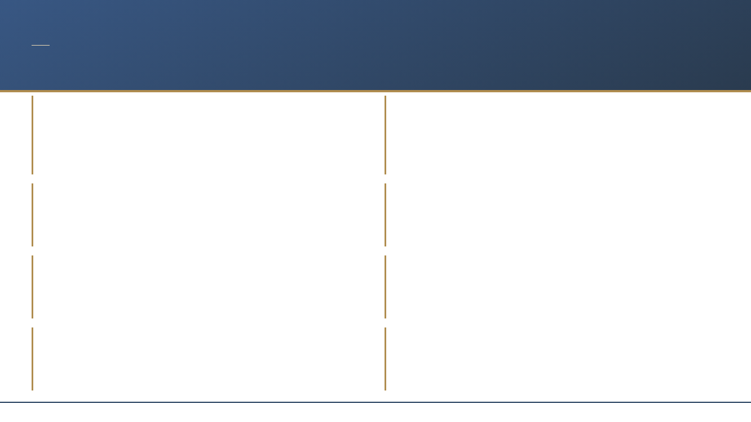
법무법인 제이엘 하자소송 수행 제안서
CONTENTS
목차
PART 0 · 도입
PART 1 · 단지 진단
제안 개요
현황과 담보책임기간
S1표지 · S2제안 요약 · S3목차
S4단지 현황 · S5담보책임기간 잔여
S6하자 접수 집계 · S7미이행 이력
S8광고 사양 대비 실제 시공
PART 2 · 법적 구조
PART 3 · 하자 발굴
근거 법령과 청구 구조
JL이 찾아내는 하자
S9이원 구조 · S10담보책임 존속기간
S13하자조사 절차 90일 · S14월패드
S11채권양도 구조 · S12청구 대상 3축
S15타일 뒤채움 · S16방수 부족시공 · S17방화문
PART 4 · 수행 계획
PART 5 · 비용
소송 절차와 지원 체계
수임 조건
S18소송 절차 11단계 · S19동의서 징구
S23보수 조건 · S24비용 부담 구조 · S25유의사항
S20감정 대응 · S21보고 체계 · S22전체 일정표
PART 6 · 법인
PART 7 · 마무리
법무법인 제이엘
다음 단계
S26법인 개요 · S27담당 변호사
S30예상 질의응답 · S31다음 단계 및 연락처
S28하자소송 수행 실적 · S29자격·보험
법무법인 제이엘
JL LAWFIRM
Notes:
S03_Contents

Slide 4
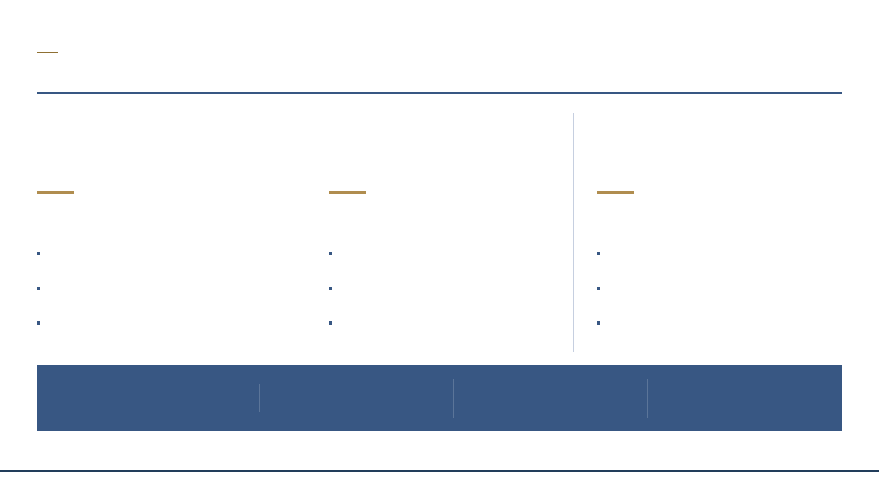
법무법인 제이엘 하자소송 수행 제안서
제안의 세 가지 축 [고정]
시급성 · 전문성 · 일원화 · 이 세 가지로 제안을 구성했습니다
01
02
03
시급성
전문성
일원화
존속기간은 지나면
되돌릴 수 없습니다
사진에 보이지 않는 하자를
수치로 증명합니다
조사부터 판결까지
한 창구로 진행합니다
마감공사 2년·기능상 3년 구간이 먼저 도과합니다. 도과한 항목은 감정에서 되살아나지 않습니다.
방수 두께 실측, 타일 뒤채움률, 방화문 KS 성능시험 · 외관만으로는 드러나지 않는 항목입니다.
하자조사 · 채권양도 · 소 제기 · 감정 대응 · 보고를 나누지 않습니다.
사용검사 전에 발생한 미시공·변경시공 하자는 5년 구간에 남습니다.
준공도면·시방서 대조와 관할 지자체 정보공개청구로 설계도서 기준을 확보합니다.
사건마다 담당 변호사를 지정해 문의가 한 창구로 모이게 합니다.
JL 14건 합산 기준 보수비의 66.4%가 이 5년 구간에서 나왔습니다.
대한변호사협회 건설 전문변호사 등록, 사무장 건축시공기술사.
월 1회 정기 보고 + 소장 접수·감정 개시·감정서 도착·선고 시점 수시 보고.
법무법인 제이엘
단독 수행 실적
하자소송 수행 판결
총 판결금
세대당 평균 판결금
18건
328억원
329만원
실적은 판결문으로 확인된 하혜용 변호사 수행 18건(9,979세대) 기준입니다. 세대당 평균은 32,836,812,673원 ÷ 9,979세대 = 3,290,592원으로 산정한 실적 기준 참고치이며, 개별 단지의 인정 금액은 감정 결과와 책임제한 비율에 따라 달라집니다.
법무법인 제이엘
JL LAWFIRM
Notes:
S03b_ThreeReasons

Slide 5

PART 1
법무법인 제이엘
THE FIRM
누가 이 사건을 수행하는가
법인 개요
01
대표변호사 인사
02
담당 변호사
03
하자소송 수행 실적
04
자격 · 보험 · 조직
05
법무법인 제이엘
JL LAWFIRM
Notes:
D1_Divider

Slide 6
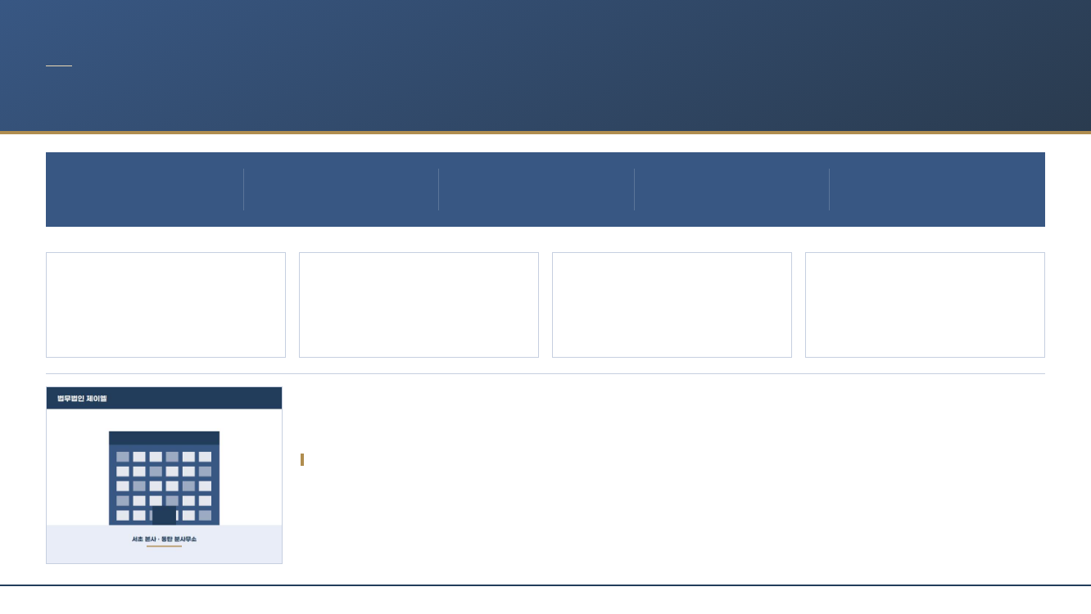
법무법인 제이엘 하자소송 수행 제안서
법인 개요 [고정]
하자소송을 조사부터 판결까지 직접 수행해 온 법인입니다
18건
9,979세대
328억
93.28%
66.4%
변호사 수행 판결
누적 수행 세대
판결금 합계
채권양도비율 평균(15건)
사용검사 전 하자 발굴 비중(14건)
단지 규모
사건 유형
심급
지역
94 ~ 1,066세대
입대의 + 관리단
1심 + 항소심
전국
소규모부터 대단지까지 전 구간을 수행했습니다.
입주자대표회의뿐 아니라 집합건물 관리단 사건도 수행합니다.
1심에서 끝나지 않는 사건도 항소심까지 이어서 수행합니다.
수도권·대구·경북·충남·전남 등 전국 단지를 수행했습니다.
사무소 두 곳
서초 본사와 동탄 분사무소에서 관할을 나누어 수도권·충청 단지를 맡습니다.
법무법인 제이엘
JL LAWFIRM
Notes:
S26_FirmOverview

Slide 7
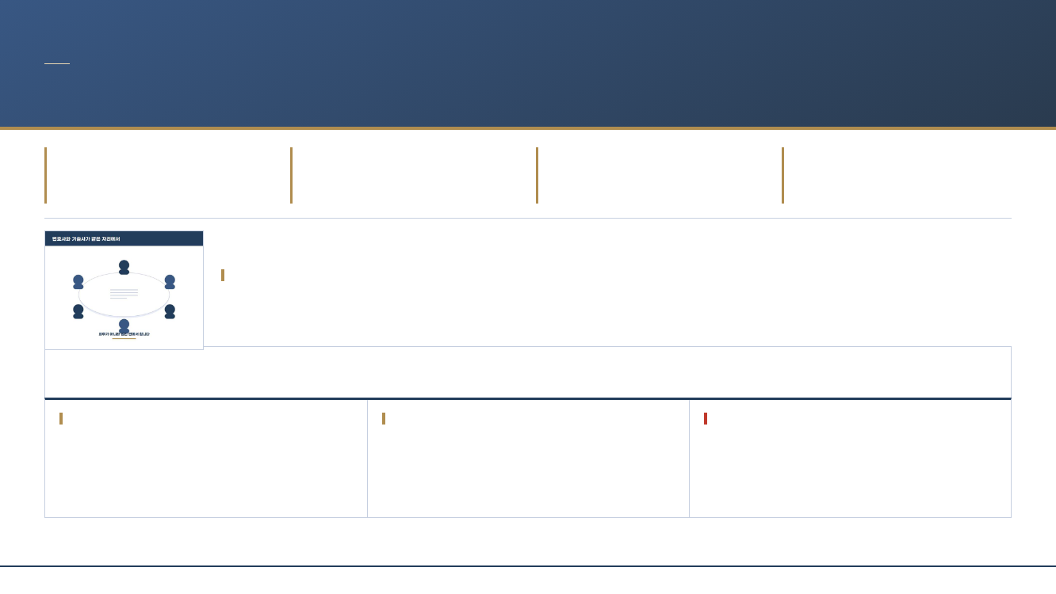
법무법인 제이엘 하자소송 수행 제안서
직접 수행 체계 [고정]
외주 없이 조사부터 회수까지 법인이 직접 맡습니다
외주 없이 직접 수행
건설 전문 인력
비용 선지급
동의서 징구 대행
하자조사·감정 대응·소송·회수까지 법인이 직접 맡습니다.
건축시공기술사 사무장이 조사·감정 대응을 기술적으로 뒷받침합니다.
감정료·인지대·송달료를 전액 대납해 착수 부담을 없앱니다.
입주자대표회의의 최대 실무 부담을 법인이 직접 처리합니다.
같은 자리에서 봅니다
변호사와 건축시공기술사가 한자리에서 도면과 현장을 함께 검토합니다.
주사무소(서초) 서울 서초구 서초대로53길 15 정원빌딩 4층 · 02-537-0123
분사무소(동탄) 경기 화성시 동탄순환대로 127-5 우성센트럴타워 914호 · 1899-4252
www.jllawfirm.co.kr
핵심 내용
수치 강조
기한 경고
하자소송은 서면만으로 되지 않습니다. 세대 단위 서류 처리량과 현장 대응이 결과를 좌우합니다.
변호사 7인 · 사무직원 36명 구성이며, 사무장은 건축시공기술사입니다. 도면을 읽는 인력이 법인 안에 있습니다.
설명회·서류 징구는 단지 일정에 맞춰야 합니다. 총회 일정이 정해지면 미리 알려 주십시오.
법무법인 제이엘
JL LAWFIRM
Notes:
S26a2_WhyDirect

Slide 8
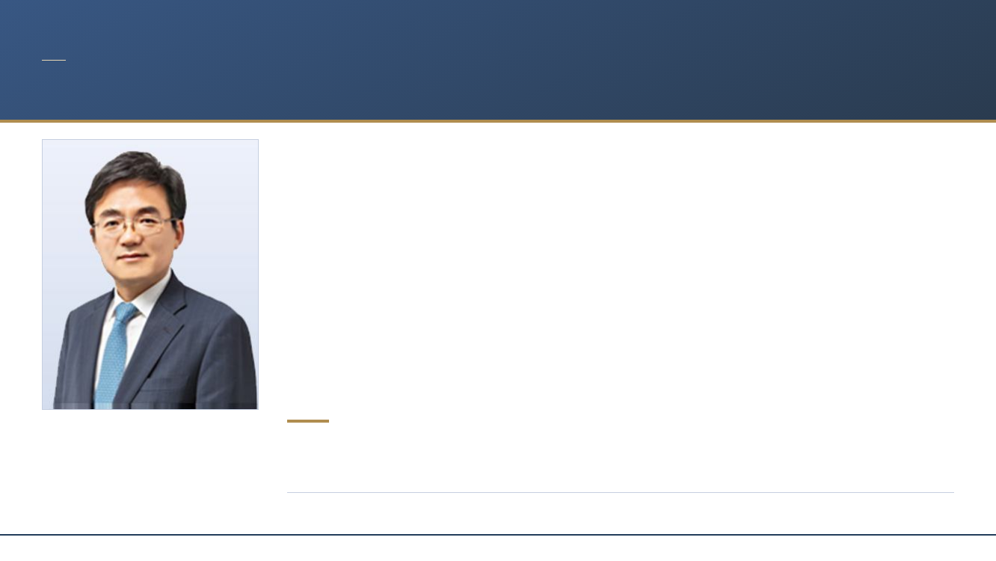
법무법인 제이엘 하자소송 수행 제안서
MANAGING PARTNER
대표변호사 인사
하자소송은 기술과 법률이 함께 걸린 사건입니다. 도면에 있는데 시공되지 않은 것을 찾아내는 일, 즉 하자를 찾는 일은 법률 지식만으로 되지 않고, 하자를 법원에서 인정받아 손해배상금까지 받아내는 일은 기술만으로는 되지 않습니다.
법무법인 제이엘은 소송 전 하자진단부터 소 제기 이후 감정 신청 및 보완, 대응, 판결금 회수까지 외주 없이 직접 수행합니다. 하자소송 주무 변호사가 조사부터 판결까지 맡은 사건이 18건, 9,979세대입니다.
그 과정에서 확인한 것이 있습니다. 입주민들이 가장 힘들어하는 지점은 소송 자체가 아니라, 소송 전 ‘무엇을 어떻게 어디서부터’ 준비하느냐의 문제였습니다. 그래서 감정료와 소송비용은 저희 법인이 선부담합니다. 채권양도 동의서 징구도 법인이 직접 맡습니다.
박종일
결과를 약속드리지는 않겠습니다.
다만 맡은 일은 끝까지 직접 하겠습니다.
대표변호사 · 공인회계사
법무법인 제이엘
대표변호사 박종일
법무법인 제이엘
JL LAWFIRM
Notes:
S26b_ManagingPartner

Slide 9
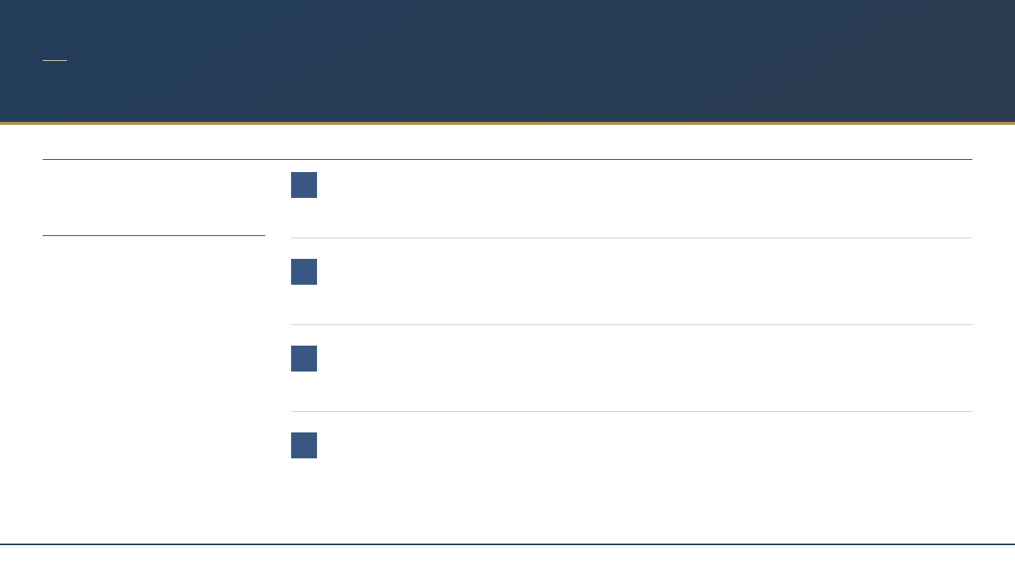
법무법인 제이엘 하자소송 수행 제안서
MANAGING PARTNER · 약력
검사와 공인회계사 경력을 하자소송 판단에 씁니다
경력 · 그 경력이 이 사건에서 쓰이는 곳
01
사법고시 38회 · 사법연수원 28기
박종일
공동주택 하자 사건을 집합건물법과 공동주택관리법 두 축으로 나누어 구성합니다.
법무법인 제이엘 대표변호사
학력
성균관대학교 졸업
서울대학교 대학원 경영학과 수료
02
제21회 공인회계사 · 회계법인 근무
감정서의 단가 적용과 수량 산출을 직접 검산합니다. 감정보완신청 사유의 절반이 이 두 가지입니다.
03
수원·광주·부산지방검찰청 부장검사 역임
사실관계를 증거로 세우는 순서를 기준으로 조사 단계를 설계합니다.
04
JB금융지주 사외이사
입주자대표회의 의결과 회계 처리 등 단지 내부 절차에 관한 검토를 함께 봅니다.
경력 사항은 법인 소개 자료 기재분입니다. 각 항목의 설명은 해당 경력이 하자소송 수행에서 어떻게 쓰이는지를 적은 것으로, 개별 사건의 결과를 보장하는 표현이 아닙니다.
법무법인 제이엘
JL LAWFIRM
Notes:
S26b2_PartnerCareer

Slide 10
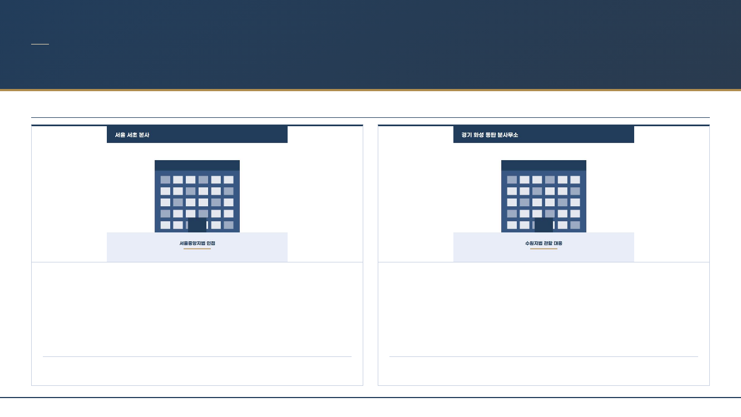
법무법인 제이엘 하자소송 수행 제안서
사무소 안내 [고정]
본사와 동탄 분사무소 두 곳에서 관할을 나누어 맡습니다
사무소 두 곳 · 관할 법원에 맞춰 나누어 맡습니다
HEAD OFFICE
BRANCH OFFICE
서울 서초 본사
경기 화성 동탄 분사무소
서울 서초구 서초대로53길 15
정원빌딩 4층
경기 화성시 동탄순환대로 127-5
우성센트럴타워 914호
02-537-0123
1899-4252
서울중앙지방법원·서울고등법원에 인접해 있어 변론기일과 기록 열람에 바로 대응합니다.
수원지방법원 관할 단지를 맡습니다. 설명회·서류 징구를 위해 단지로 직접 방문합니다.
주소·연락처는 법인 등록 사항입니다. 홈페이지 www.jllawfirm.co.kr · 단지 방문 일정은 총회·설명회 일정에 맞춰 조정합니다.
법무법인 제이엘
JL LAWFIRM
Notes:
S26c_Offices

Slide 11
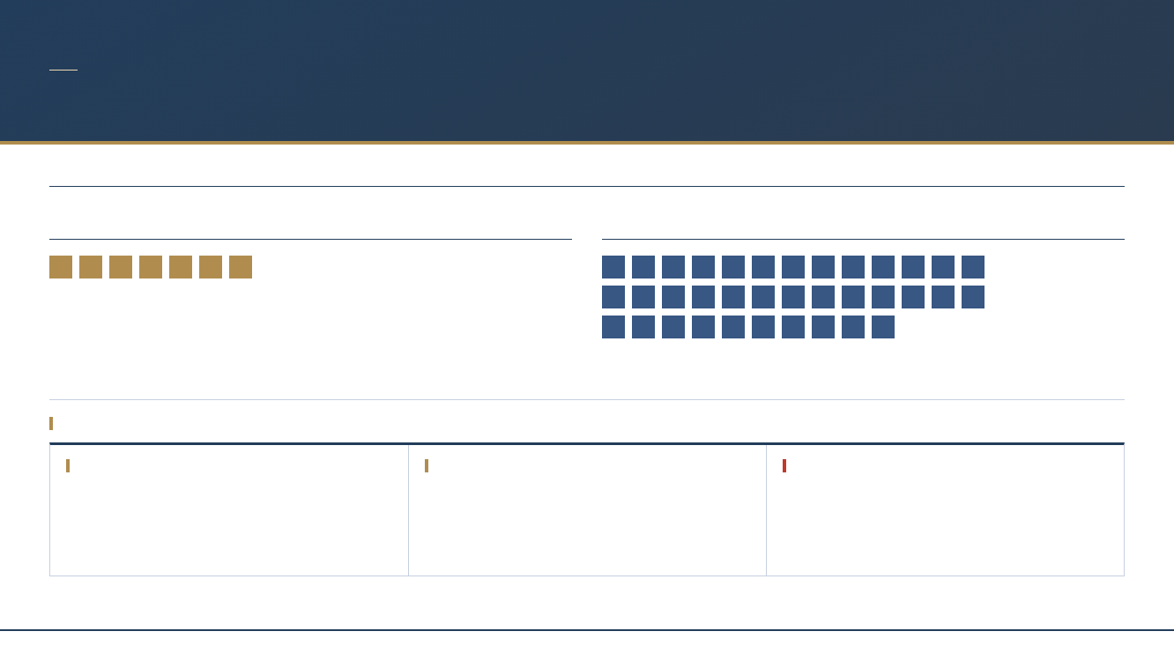
법무법인 제이엘 하자소송 수행 제안서
인력 구성 [고정]
하자소송의 결과는 세대 단위 사무 처리량이 좌우합니다
인원 구성 · 점 하나가 한 사람입니다
7
36
변호사
인
사무직원
명
사건 수행 · 서면 작성 · 변론 · 감정 대응을 맡습니다.
채권양도 서류 징구·검수 · 세대 명단 관리 · 송달 관리를 맡습니다.
건축시공기술사
법인 내부 기술 인력입니다. 현장조사 입회 · 도면 대조 · 감정 항목 검토를 변호사와 같은 자리에서 수행합니다.
핵심 내용
수치 강조
기한 경고
1,000세대 단지면 채권양도 서류가 1,000건입니다. 서명 확인·인적사항 대조·미회수 관리가 전부 수작업입니다.
변호사 수보다 징구를 감당할 인력이 있는가가 실제 회수율을 좌우합니다. 사무직원 36명 구성입니다.
설명회와 서류 징구는 단지 일정에 맞춰야 합니다. 총회 일정이 정해지면 미리 알려 주십시오.
법무법인 제이엘
JL LAWFIRM
Notes:
S26c2_TeamCapacity

Slide 12
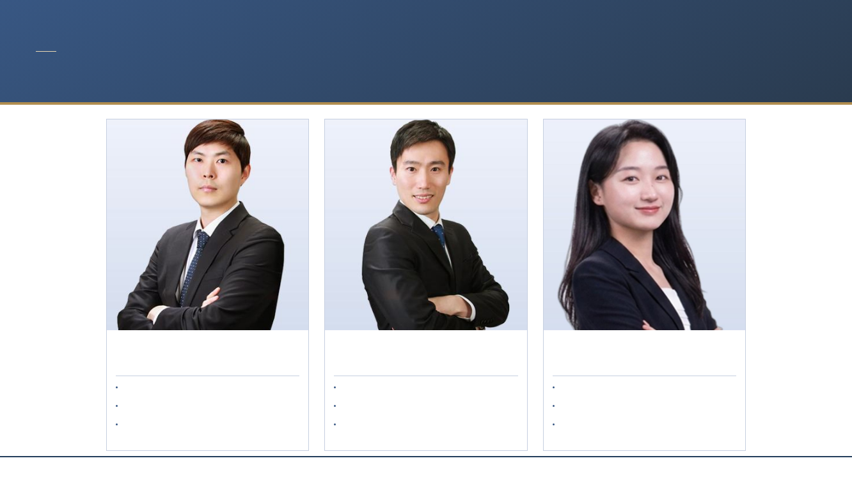
법무법인 제이엘 하자소송 수행 제안서
ASSOCIATE ATTORNEYS
세 변호사가 소송 단계별 검토를 함께 맡습니다
변호사
변호사
변호사
장우진
임준규
오현진
사법고시 52회 · 연수원 42기
사법고시 52회 · 연수원 42기
제14회 변호사시험
서울중앙지검·고등검찰청 공익법무관
형사법 전문 · 서울지방국세청 송무국
헌법재판소 실무수습
서울중앙지방법원 민사조정위원
EY한영회계법인 세무본부 Manager
사법연수원 재판실무심화연수
법무법인 제이엘
JL LAWFIRM
Notes:
S27_Attorneys

Slide 13
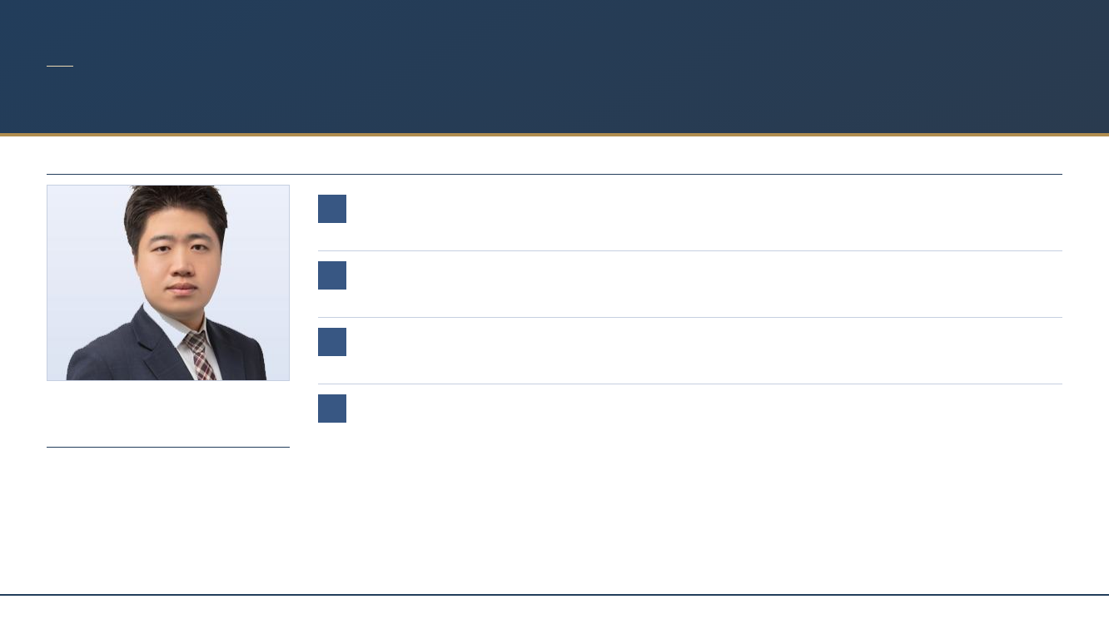
법무법인 제이엘 하자소송 수행 제안서
ATTORNEY · 건설 전문변호사
건설과 세무, 두 자격으로 청구 구조를 짭니다
경력 · 그 경력이 이 사건에서 쓰이는 곳
01
건설 전문변호사
하자를 도면·시방서 기준으로 특정하고, 감정 항목이 「2026 건설감정실무」 판정 기준에 맞는지 감정 단계에서 확인합니다.
02
세무사 자격
판결금 수령 후 세대별 배분과 회계 처리를 입주자대표회의 의결 절차에 맞게 검토합니다.
03
경기주택도시공사 법률고문
사업주체·시공사·보증사 사이의 계약 구조를 읽어 청구 대상과 책임 범위를 확정합니다.
이지훈
04
신한은행·하나은행 법률자문
변호사 · 건설 전문변호사 · 세무사
하자보수보증금 청구와 보증사 대응에 금융기관 자문 경험을 씁니다.
자격
사법고시 52회 · 사법연수원 42기
세무사
경력 사항은 법인 소개 자료 기재분입니다. 각 항목의 설명은 해당 경력이 하자소송 수행에서 어떻게 쓰이는지를 적은 것으로, 개별 사건의 결과를 보장하는 표현이 아닙니다. 변호사배상책임보험 총보상한도 20억원(청구당 1억원) 가입.
법무법인 제이엘
JL LAWFIRM
Notes:
S27a_LeeJihoon

Slide 14
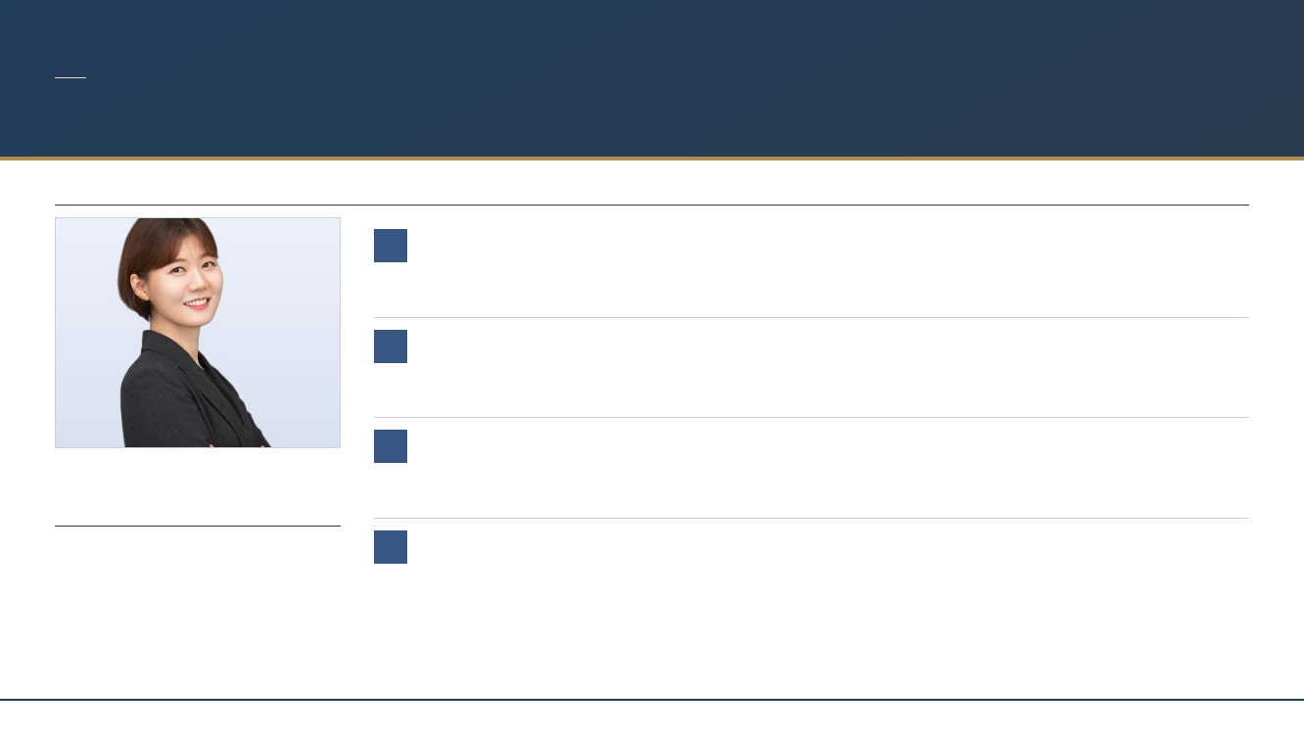
법무법인 제이엘 하자소송 수행 제안서
ATTORNEY · 하자소송 주무
하자소송 18건을 조사부터 판결까지 수행했습니다
경력 · 그 경력이 이 사건에서 쓰이는 곳
01
하자소송 판결 18건 · 9,979세대
판결금 합계 328.4억원, 세대당 평균 3,290,592원(32,836,812,673원 ÷ 9,979세대). 94세대 관리단부터 1,066세대 대단지까지 수행했습니다.
02
채권양도 징구 실무
판결문에서 확인된 15건 평균 양도비율 93.28%. 이지더원2차 에듀그린 900세대는 100%, 미사강변2차푸르지오 1,066세대는 전유면적 기준 90.74%입니다.
03
감정 대응 · 사용검사 전 하자 발굴
하혜용
감정 인정 보수비의 66.4%(14건 합산, 22,714,455,231 ÷ 34,199,288,617)가 미시공·변경시공 등 사용검사 전 하자입니다. 도면 대조에서 찾는 항목입니다.
변호사 · 대한변협 건설 전문변호사
04
대한변호사협회 건설 전문변호사
학력
충북대학교 법학전문대학원
제10회 변호사시험
조사 설계부터 감정보완신청, 변론까지 한 변호사가 처음부터 끝까지 맡습니다.
실적은 판결문으로 확인된 하혜용 변호사 수행 18건 기준이며, 세대당 평균은 실적 기준 참고치입니다. 개별 단지의 인정 금액은 감정 결과와 책임제한 비율에 따라 달라지며, 결과를 보장하는 표현이 아닙니다.
법무법인 제이엘
JL LAWFIRM
Notes:
S27a2_HaHyeyong

Slide 15
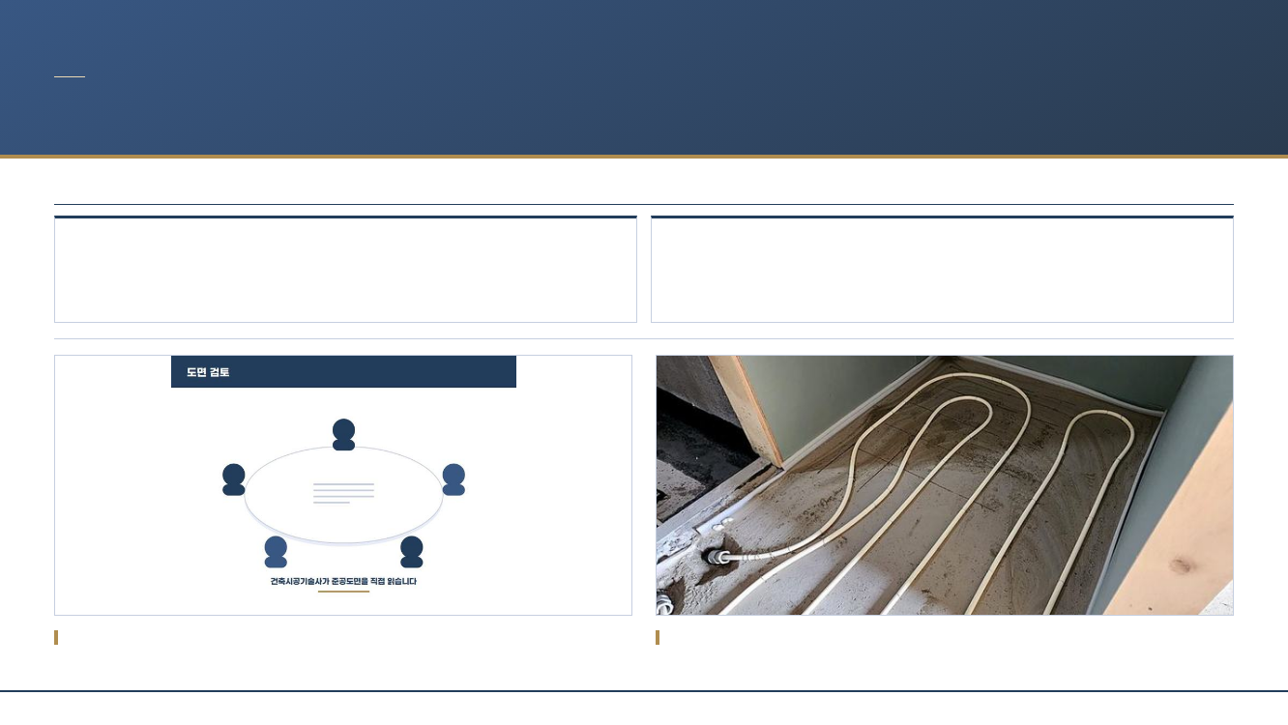
법무법인 제이엘 하자소송 수행 제안서
하자 전문 사무장 · 기술 인력 [고정]
도면을 읽는 사람이 법인 안에 있습니다
자격 보유 현황
사무장
기술 인력
박성제 · 건축시공기술사
최경석 · 건축 특급기술자
국가기술자격 건축시공기술사 · 한국기술사회 정회원
건축기사 · 「건설기술 진흥법」상 건설기술경력 건축 특급
법인 안에서 도면을 읽습니다
현장에서 대조합니다
건축시공기술사가 준공도면과 시방서를 직접 검토합니다. 외주 진단업체에 맡기지 않습니다.
도면에 적힌 배관 간격과 경로를 현장에서 그대로 확인합니다. 실제 조사 사례입니다.
법무법인 제이엘
JL LAWFIRM
Notes:
S27b_TechnicalStaff

Slide 16
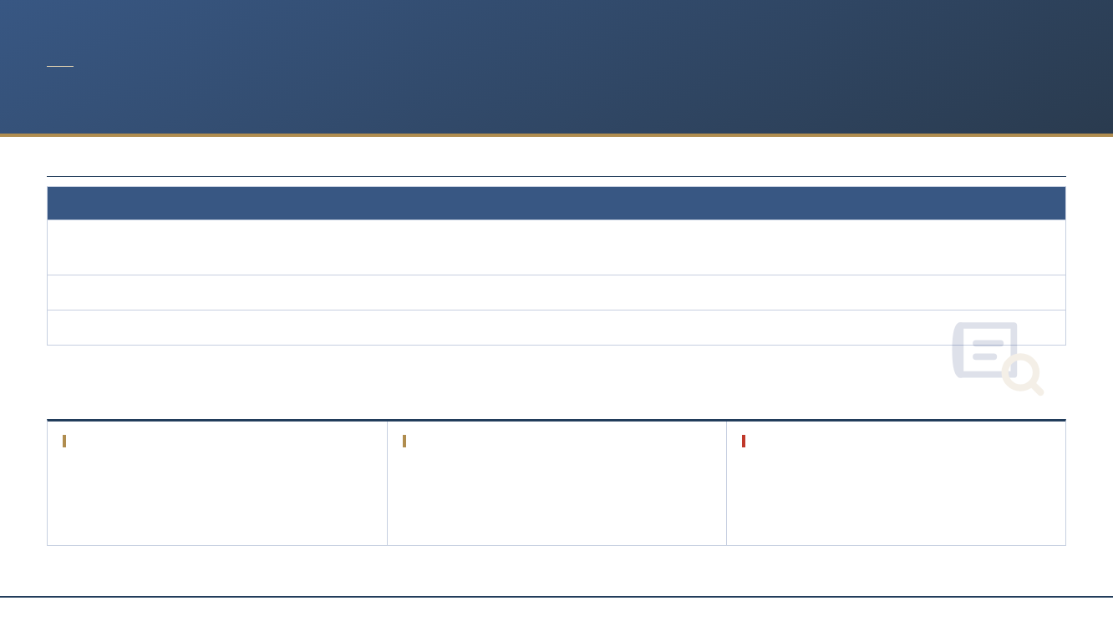
법무법인 제이엘 하자소송 수행 제안서
하자 전문 사무장의 역할 [고정]
사무장은 변호사가 놓치기 쉬운 도면 대조·현장 입회를 맡습니다
무엇을 하는가 · 변호사가 못 하는 일입니다
단계
기술 인력이 하는 일
조사 · 감정 신청
준공도면·시방서·내역서를 실제로 읽고 현장과 대조해 미시공·변경시공 항목을 특정한 뒤, 감정 항목을 공종 단위로 구체화합니다
현장조사 입회
감정인 조사에 입회해 계측 방법과 기준 적용을 그 자리에서 확인합니다
감정서 검토
항목 누락·계측 오류·단가 적용·수량 산출을 검증해 감정보완신청 사유를 정리합니다
핵심 내용
수치 강조
기한 경고
하자소송에서 다투는 것은 대부분 기술적 사실입니다. 두께가 몇 ㎜인지, 뒤채움이 얼마나 부족한지, 어떤 공법이 맞는지는 법률 지식만으로 판단할 수 없습니다.
2026 개정판이 감정인 재량을 넓혔기 때문에 기술 인력의 역할이 더 커졌습니다. 어떤 기준이 적용되는지가 현장조사 자리에서 정해집니다.
조사 단계에서 빠진 항목은 감정에서 되살리기 어렵습니다. 착수 시점에 기술 인력이 함께 들어가야 하는 이유입니다.
국가기술자격증·건설기술경력증 사본은 요청 시 제출합니다. 개인정보가 포함되어 있어 제안서에는 자격 사실만 기재했습니다.
법무법인 제이엘
JL LAWFIRM
Notes:
S27b2_StaffRole

Slide 17
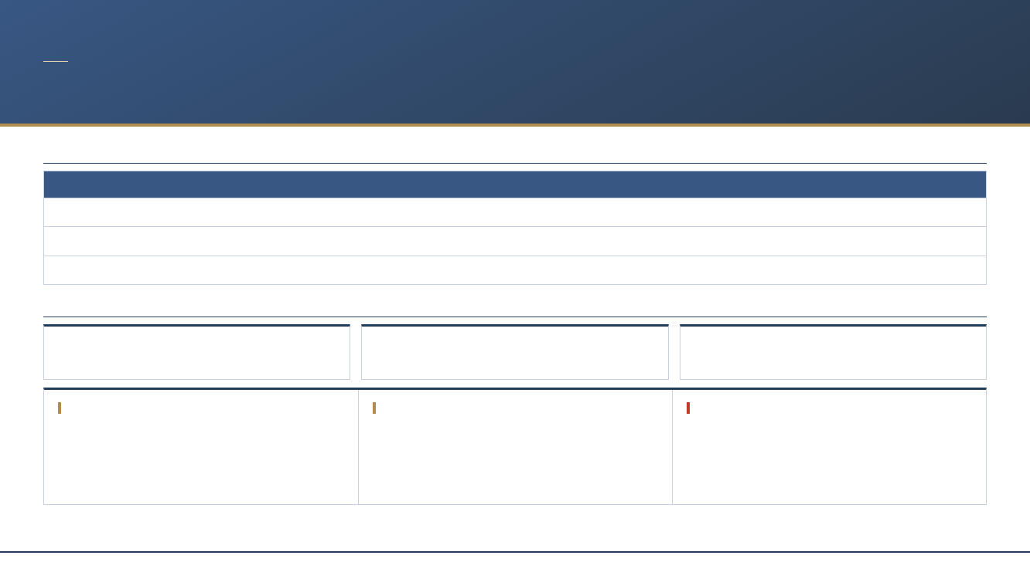
법무법인 제이엘 하자소송 수행 제안서
하자 점검 협력업체 [고정]
하자 점검과 건축자문은 ㈜좋은도시관리와 함께 수행합니다
업체 개요
구분
내용
상호 · 대표
주식회사 좋은도시관리 · 대표이사 조성찬 · 2020년 7월 설립
소재지
서울특별시 서초구 남부순환로 2457, 205호 (서초동, 보성빌딩)
기술 인력
건축 특급기술자 2인 보유 · 건축(설계·시공) · 품질관리 특급
사업 영역
건설사업관리 · 하자진단
정비사업전문관리
부동산개발 · 공공지원 민간임대
하자 점검과 건축자문을 담당하는 본 제안의 협력 영역입니다.
재건축·재개발 정비사업 전문관리업.
개발 및 임대주택 사업.
핵심 내용
수치 강조
기한 경고
건축기술사·특급기술자가 하자 점검과 건축자문을 수행합니다. 법인 내부 기술 인력과 협력업체가 같은 자리에서 함께 봅니다.
건축 특급기술자 2인이 배치되며, 건축(설계·시공)과 품질관리 두 분야 모두 특급입니다.
현장조사는 단지 일정과 감정 기일에 맞춰야 합니다. 착수가 정해지면 조사 인력 일정을 먼저 잡습니다.
법인등기부·사업자등록증 사본은 요청 시 제출합니다.
법무법인 제이엘
JL LAWFIRM
Notes:
S27c_PartnerFirm

Slide 18
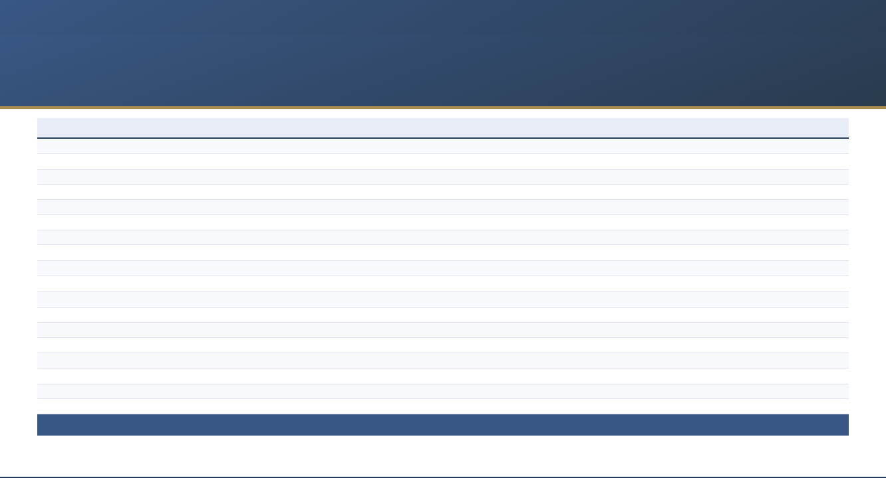
법무법인 제이엘 하자소송 수행 제안서
TRACK RECORD
9,979
328억
329만원
하혜용 변호사가 판결까지 수행한 18건
누적 세대
판결금 합계
세대당 평균
사건번호
단지
세대
판결금(원)
세대당(원)
2020가합5*****
미사강변2차푸르지오
1,066
3,453,345,785
3,239,536
2020가합1*****
이지더원2차 에듀그린
900
4,592,574,765
5,102,861
2020가합5*****
가락마을16단지
463
1,344,902,393
2,904,757
2020가합1*****
경북도청우방아이유쉘1차
442
1,999,334,282
4,523,381
2019가합1*****
가재마을3단지
559
1,545,971,961
2,765,603
2020가합5*****
힐스테이트은파
449
1,252,700,693
2,789,979
2020가합5*****
양덕코오롱하늘채
535
1,425,762,466
2,665,000
2020가합3*****
우성KTX타워 관리단
94
316,008,868
3,361,796
2019가합2*****
대구혁신도시서한이다음2차
429
930,800,781
2,169,699
2020가합1*****
수원성균관대역 동문굿모닝힐
699
1,286,000,000
1,839,771
2021나1**** 항소심
가재마을10단지
436
1,250,767,772
2,868,733
2020가합5*****
대진유토피아
284
1,109,825,889
3,907,838
2018가합5*****
아산더샵레이크시티2차
796
2,576,151,449
3,236,371
2018가합3*****
신촌푸르지오
940
1,135,061,108
1,207,512
2020가합3*****
신안실크밸리스카이시티
790
3,129,096,298
3,960,881
2020가합5*****
예산행정타운 신동아파밀리에
462
2,131,590,488
4,613,832
2020가합6*****
한국아델리움중해마루힐
226
2,028,172,698
8,974,215
2021가합5*****
태안동문이테크코아루
409
1,328,744,977
3,248,766
합계 18건
9,979
32,836,812,673
3,290,592
사건번호는 대한변호사협회 광고 규정 확인 전까지 마스킹해 표기합니다 [확인 대기]. 판결금은 법원이 인정한 하자보수비이며, 책임제한(확인된 7건 기준 70~85%) 적용 전 금액입니다. 개별 사건의 결과를 보장하지 않습니다.
법무법인 제이엘
JL LAWFIRM
Notes:
S28_TrackRecord

Slide 19
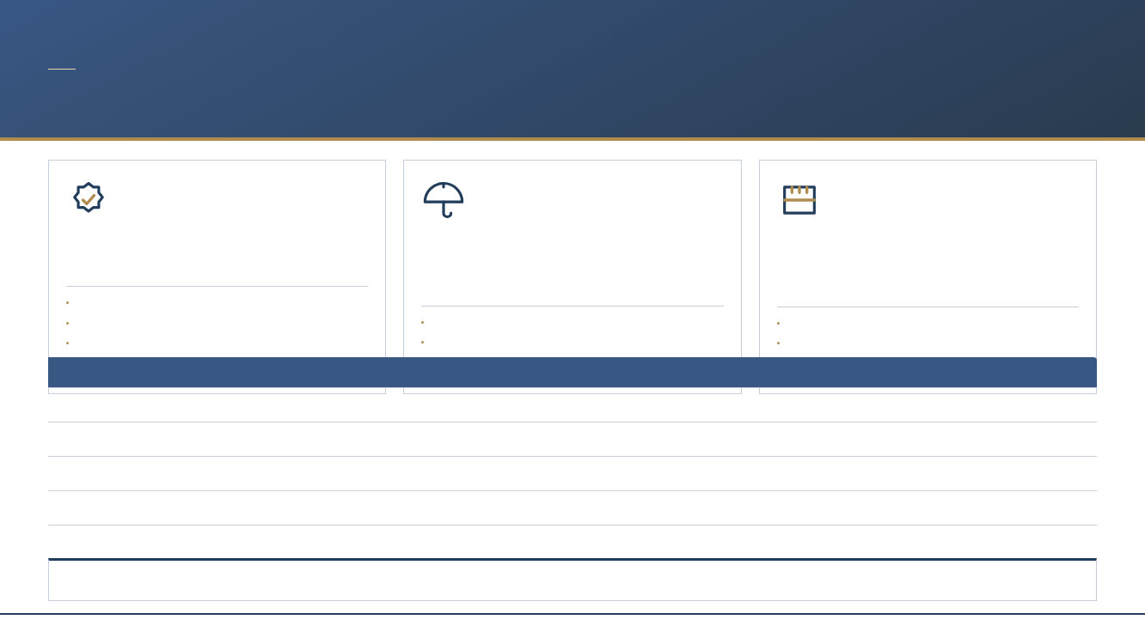
법무법인 제이엘 하자소송 수행 제안서
자격 · 보험 [고정]
건설 전문성과 배상 안전장치를 함께 갖췄습니다
건설 전문분야 등록
배상책임보험
건축시공기술사 사무장
건설 분야 전문 소송 수행 등록을 마친 법인입니다.
수임 사건 수행 과정의 배상책임에 대비한 보험에 가입되어 있습니다.
건축시공기술사 자격을 갖춘 사무장이 조사·감정 대응을 기술적으로 뒷받침합니다.
공동주택 하자소송 수행 18건
집합건물 관리단 사건 수행
의뢰인 손해에 대한 담보
설계도서 대조 실무
사건 수행 조직
1심·항소심 모두 수행
사건 전 기간 유지
감정인 현장조사 입회
역할
감정보완신청 항목 검토
담당 업무
주심 변호사
사건 전략 수립, 서면 작성, 변론기일 출석, 입주자대표회의 보고
협력 변호사
쟁점별 검토, 감정 결과 분석, 청구취지변경신청서 작성
건축시공기술사
하자조사, 설계도서 대조, 감정인 현장조사 입회, 감정 결과 검증
사무직원
채권양도 동의서 접수·정리, 자료 관리, 진행 상황 안내
등록증·보험증서 사본은 요청 시 제출합니다.
법무법인 제이엘
JL LAWFIRM
Notes:
S29_Credentials

Slide 20

PART 2
하자소송의 구조
LEGAL STRUCTURE
무엇을 근거로 청구하는가
하자소송이란
01
집합건물법과 공동주택관리법
02
담보책임 존속기간
03
채권양도 구조
04
청구 대상 3축
05
법무법인 제이엘
JL LAWFIRM
Notes:
D2_Divider

Slide 21
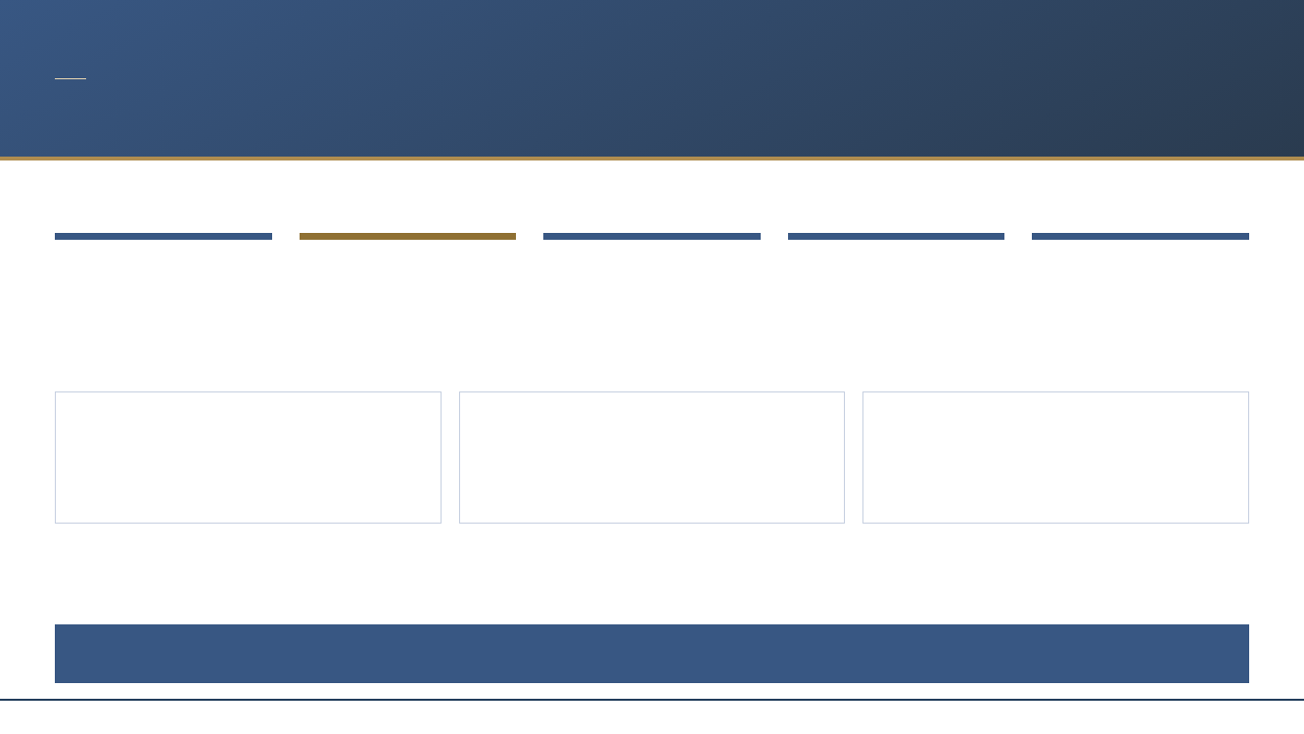
법무법인 제이엘 하자소송 수행 제안서
WHAT IS A DEFECT LAWSUIT
하자소송은 "고쳐 달라"가 아니라 "고칠 돈을 달라"는 소송입니다
공동주택에 하자가 있으면 시공사에 보수를 요구할 수 있습니다. 그런데 보수가 이행되지 않거나 부실하게 끝나는 경우가 많습니다. 이때 구분소유자는 보수에 갈음하는 손해배상, 즉 하자를 고치는 데 드는 비용을 돈으로 청구할 수 있습니다. 이것이 하자소송입니다.
하자 발생
보수 요구 · 미이행
하자조사 · 채권양도
소송 · 감정
판결 · 회수
미시공·변경시공·부실시공 및 사용 중 발생 하자
관리사무소가 시공사에 요청했으나 이행되지 않습니다
도면 대조로 하자를 특정하고 구분소유자 채권을 양도받습니다
법원 감정으로 보수비를 산정
인정된 금액을 회수해 보수공사에 사용
왜 입주자대표회의가 원고인가
왜 기한이 중요한가
왜 감정이 핵심인가
손해배상청구권은 각 구분소유자에게 있습니다. 세대별 개별 소송은 현실적으로 불가능하므로, 채권을 양도받아 입주자대표회의 명의로 한 건의 소송을 수행합니다.
담보책임 존속기간은 공종별로 2·3·5·10년입니다. 기간이 지나면 그 공종은 청구할 수 없습니다. 그래서 사용검사일 확인이 첫 단계입니다.
청구액은 법원 감정으로 확정됩니다. 조사에서 빠진 항목은 감정에서 다투기 어렵습니다. 소송의 승부는 감정 전에 갈립니다.
한 줄로
기한 안에 · 하자를 빠짐없이 찾아내고 · 세대 동의를 최대한 모아 · 법원 감정에서 지켜내는 것. 이 네 가지가 회수 금액을 결정합니다.
법무법인 제이엘
JL LAWFIRM
Notes:
S07b_WhatIsDefectSuit

Slide 22
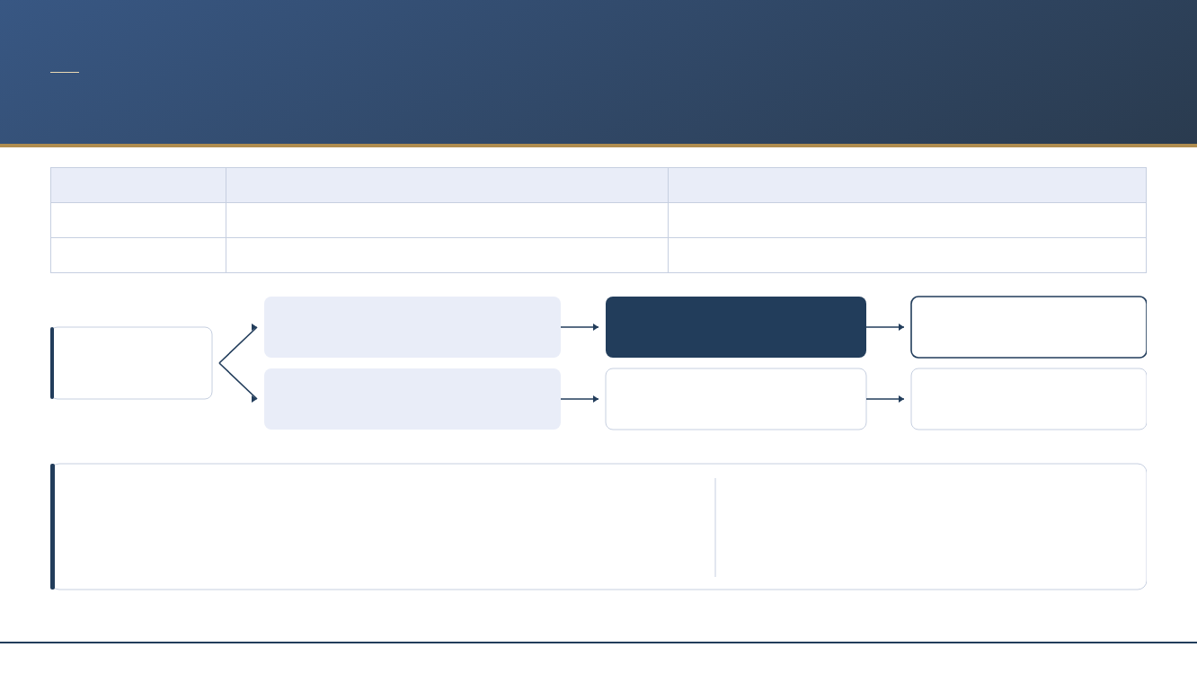
법무법인 제이엘 하자소송 수행 제안서
LEGAL BASIS · TWO STATUTES
집합건물법과 공동주택관리법이 함께 적용됩니다
구분
집합건물의 소유 및 관리에 관한 법률
공동주택관리법
성격
사법 성격 · 담보책임·손해배상의 근거
행정 규율 · 하자보수 절차·보증금·분쟁조정
핵심 조문
제9조(담보책임) · 제9조의2(존속기간)
제36조 · 제37조 · 제38조 · 제39조
두 법이 만드는 실제 청구 흐름
두 법이 만드는 실제 청구 흐름
CLAIM FLOW
민법 제667조 이하 준용
CLAIM FLOW
집합건물법 제9조 · 제9조의2
민법 제667조 이하 준용
집합건물법 제9조 · 제9조의2
S11 채권양도 → 소송
S11 채권양도 → 소송
손해배상청구권 발생
담보책임 성립 · 존속기간 내 하자
손해배상청구권 발생
담보책임 성립 · 존속기간 내 하자
입대의 명의로 소 제기
입대의 명의로 소 제기
하자 발생
하자 발생
공용부분·전유부분
공용부분·전유부분
공동주택관리법 제36·37조
공동주택관리법 제36·37조
제38조 하자보수보증금
제38조 하자보수보증금
제39조 하자심사·분쟁조정
제39조 하자심사·분쟁조정
하자보수 청구 절차 개시
하자보수 청구 절차 개시
보증기관 대상 청구
보증기관 대상 청구
조정 절차 병행 가능
조정 절차 병행 가능
이 제안서에서 실제로 청구를 만드는 것은
이 제안서에서 실제로 청구를 만드는 것은
근거
근거
집합건물법 제9조 계열의 손해배상청구권
집합건물법 제9조 계열의 손해배상청구권
민법 제667조·제668조 준용 (집합건물법 제9조 제1항)
민법 제667조·제668조 준용 (집합건물법 제9조 제1항)
공동주택관리법은 보수 청구와 보증금 청구·조정의 통로이며, 두 경로는 병행하여 활용할 수 있습니다.
공동주택관리법은 보수 청구와 보증금 청구·조정의 통로이며, 두 경로는 병행하여 활용할 수 있습니다.
→ 존속기간 내 하자에 한해 성립 (S10 참조)
→ 존속기간 내 하자에 한해 성립 (S10 참조)
법무법인 제이엘
JL LAWFIRM
Notes:
S09_LegalStructure

Slide 23
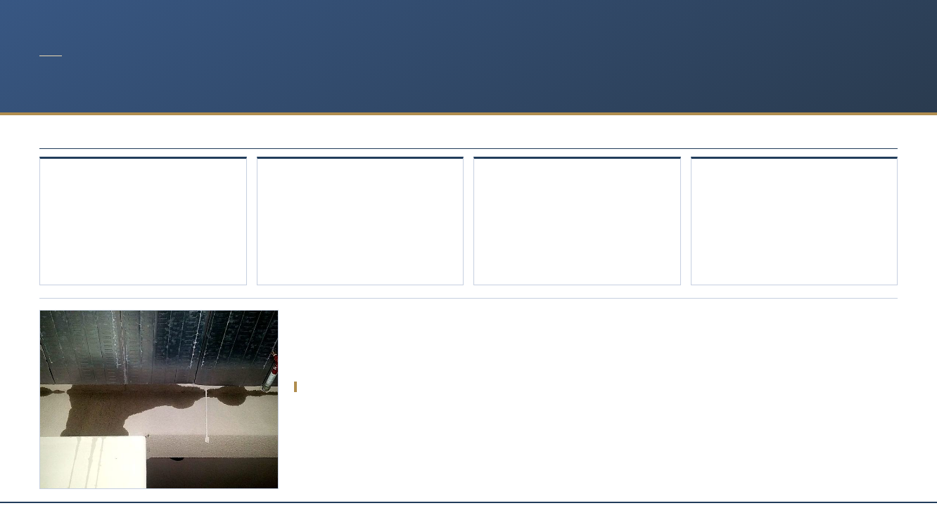
법무법인 제이엘 하자소송 수행 제안서
하자의 법적 유형 [고정]
하자는 네 가지 유형으로 나뉘고, 어느 유형으로 보느냐에 따라 기간이 달라집니다
유형 구분 · 「2026 건설감정실무」 정리
01
02
03
04
미시공
변경시공
부실시공
설계상 하자
설계도서에 있는데 아예 시공되지 않은 것.
세대 통신단자함 예비전원장치가 대표적입니다.
설계도서와 다른 자재·규격으로 시공한 것.
단열재 THK85 설계를 THK60으로 넣은 경우입니다.
시공은 했으나 시방 기준에 못 미치는 것.
방수층 두께 부족, 타일 뒤채움 부족이 여기 해당합니다.
시공이 아니라 설계 자체가 기준에 미달하거나 부적합한 것.
설계도서 대조로만 드러납니다.
마감 뒤에 가려진 것
미시공·변경시공은 도면과 대조해야 드러납니다. 눈에 보이는 하자가 전부가 아닙니다.
법무법인 제이엘
JL LAWFIRM
Notes:
S09b_DefectTypes

Slide 24
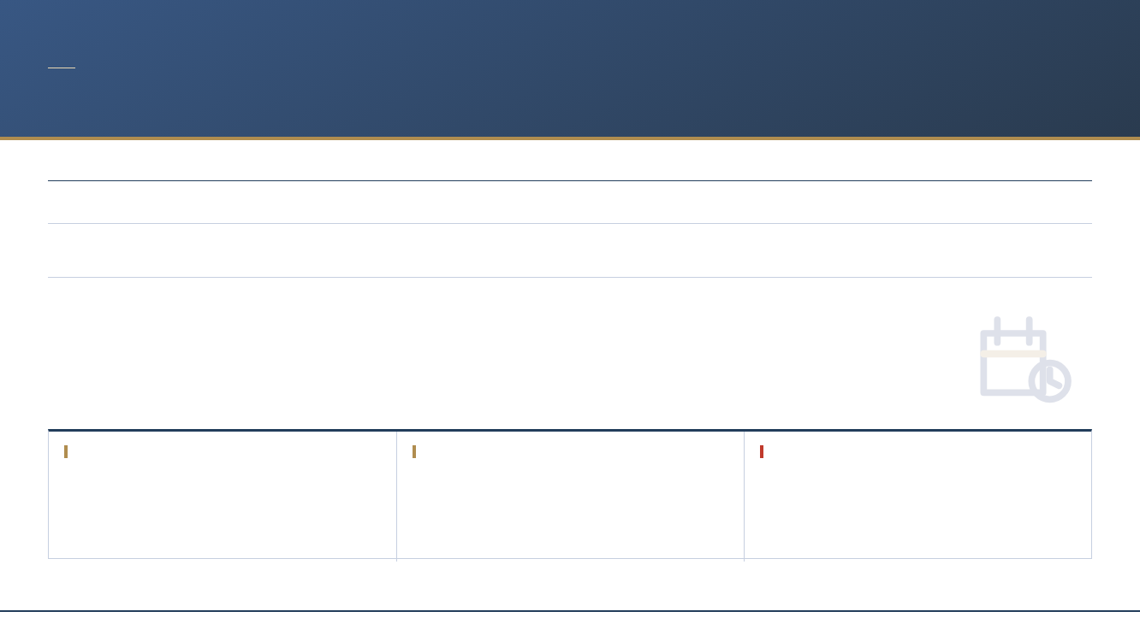
법무법인 제이엘 하자소송 수행 제안서
유형 판단의 중요성 [고정]
유형을 잘못 잡으면 담보책임기간이 통째로 바뀝니다
유형을 정확히 잡아야 하는 이유
기간이 갈립니다
마감공사로 보면 2년, 미시공·변경시공으로 보면 5년 구간에 남습니다
산정 방식이 갈립니다
철거·재시공비로 볼지 시공비 차액으로 볼지가 유형에 따라 달라집니다
입증 방법이 갈립니다
미시공은 도면 대조로, 부실시공은 실측·시험으로 증명합니다
핵심 내용
수치 강조
기한 경고
종전에 쓰이던 「오시공」이라는 표현은 「2026 건설감정실무」에서 정리되어, 미시공·변경시공·부실시공·설계상 하자로 구분합니다.
미시공이나 변경시공 자체가 하자인 경우는 사용검사 전 하자와 마찬가지로 보아 담보책임기간의 제한을 받지 않습니다 (대법원 2012. 7. 12. 선고 2010다108234 판결).
유형 분류는 조사 단계에서 끝내야 합니다. 소 제기 후에 바꾸면 청구 원인을 다시 짜야 합니다.
법무법인 제이엘
JL LAWFIRM
Notes:
S09b2_TypeImportance

Slide 25
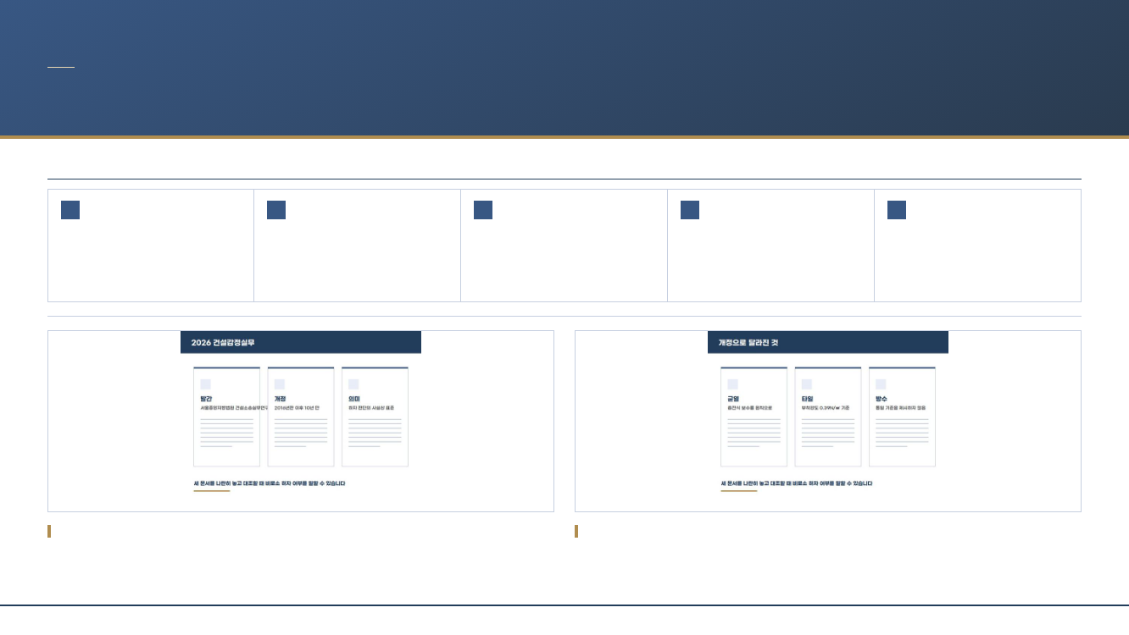
법무법인 제이엘 하자소송 수행 제안서
판단 기준의 변화 [고정]
하자 판단의 기준이 되는 「건설감정실무」가 10년 만에 개정됐습니다
개정 연혁
1
2
3
4
5
2011. 9.
2014. 2.
2015년
2016. 10.
2026. 1.
서울중앙지방법원 건설소송실무연구회 최초 발간
법원행정처 건설감정 매뉴얼
건설감정실무 추록(개정)
2016 개정판 · 이후 10년간 표준으로 기능
2026 개정판 발간
「2026 건설감정실무」
개정으로 달라진 것
서울중앙지방법원 건설소송실무연구회가 발간한 하자 판단의 사실상 표준입니다. 2016년판 이후 10년 만의 개정입니다.
균열은 충전식 보수를 원칙으로, 타일은 부착강도 0.39N/㎟ 기준이 새로 생겼습니다.
법무법인 제이엘
JL LAWFIRM
Notes:
S09c_Revision2026

Slide 26
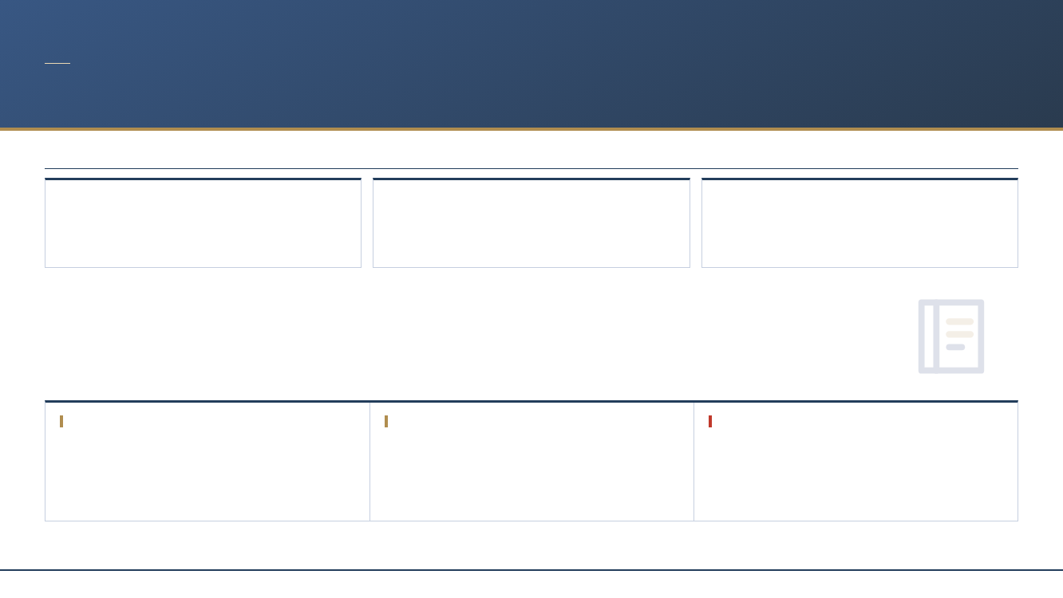
법무법인 제이엘 하자소송 수행 제안서
개정의 배경 [고정]
판단 기준이 감정인마다 달라 개정이 필요했습니다
왜 바뀌었나
변화된 시공 환경
고도화된 분쟁 양상
개정 법령 미반영
2016 개정판의 일부 내용이 달라진 건설 환경과 실무를 반영하지 못한다는 지적이 있었습니다.
하자소송에서 새로 다투어지는 항목들에 유효·적절한 판단 기준이 없었습니다.
표준시방서·국토교통부 고시 등의 개정 사항이 제대로 반영되지 못했습니다.
핵심 내용
수치 강조
기한 경고
전면 개편이 아니라 기존 원칙을 유지하면서 기준을 구체화하고, 감정인이 현장 여건을 고려해 판단할 수 있도록 재량을 넓힌 개정입니다.
재량이 넓어졌다는 것은 감정 과정에서의 대응이 곧 결과가 된다는 뜻입니다. 감정 신청 단계부터 개정된 기준에 맞춘 전략이 필요합니다.
현재 진행 중이거나 앞으로 제기될 사건에는 2026 개정판이 적용됩니다. 2016년 기준으로 준비된 조사·감정 항목은 그대로 쓸 수 없습니다.
출처: 「2026 건설감정실무」(서울중앙지방법원 건설소송실무연구회, 사법발전재단, 2026. 1.) 개정 내용에 관한 법무법인 발간 해설 자료 [2차 출처]. 개별 수치는 원문 확보 후 근거 등급을 올립니다. 판결례는 원문 확인 전이므로 판시 취지를 단정하지 않았습니다.
법무법인 제이엘
JL LAWFIRM
Notes:
S09c2_RevisionBackground

Slide 27
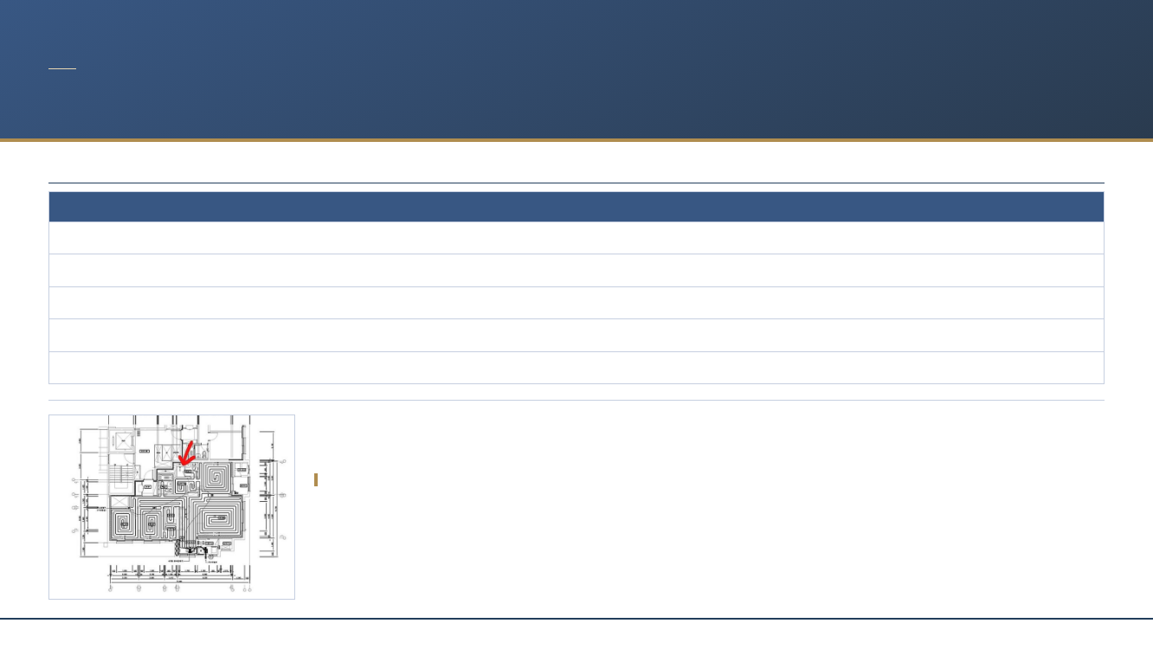
법무법인 제이엘 하자소송 수행 제안서
하자 판단의 기준 [고정]
무엇을 보고 하자라고 하는가 · 설계도서의 우선순위가 정리됐습니다
2026 개정판이 정리한 우선순위
기준
내용
공사시방서 우선
건축공사 표준시방서보다 해당 현장의 공사시방서를 우선하여 해석합니다 (기본 원칙, 2016 개정판과 동일)
다만 안전은 역전
중대한 기능·성능·안전상 시공기준은 공사시방서의 기준이 표준시방서보다 낮은 경우 표준시방서를 우선 적용할 수 있습니다
자재 제조사 시방서
공사시방서에 "자재 제조사의 기준에 따른다"는 취지의 기재가 있으면 원칙적으로 하자 판단의 기준이 될 수 있습니다
준공내역서
준공도면과 준공내역서의 기재 내용에 따라 적용 우선순위를 경우의 수로 나누어 제시했습니다
그 밖의 기준
개별 하자 항목에 따라 관련 법률·표준품셈·한국토지주택공사 시방서 등도 판단 기준이 될 수 있습니다
설계도서의 우선순위
공사시방서가 표준시방서보다 우선합니다. 문서 간 불일치는 감정에서 그대로 다툼이 됩니다.
법무법인 제이엘
JL LAWFIRM
Notes:
S09d_JudgmentStandard

Slide 28
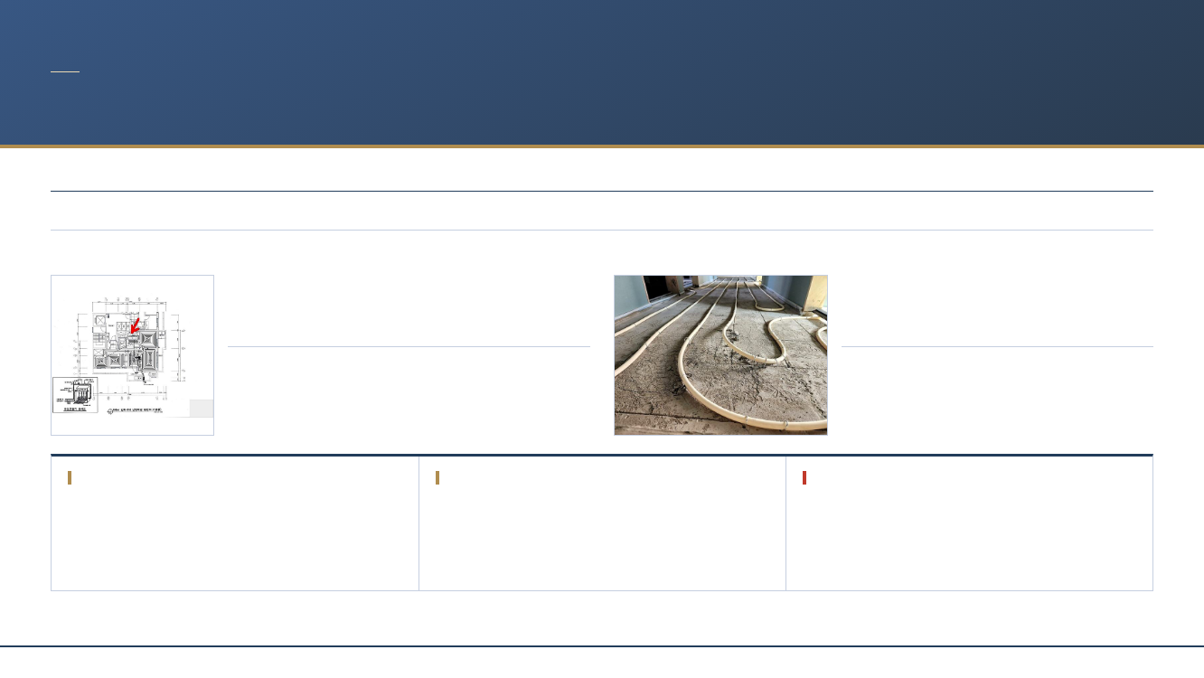
법무법인 제이엘 하자소송 수행 제안서
조사의 출발점 [고정]
설계도서를 먼저 확보해야 실제 시공과 대조할 수 있습니다
그래서 설계도서 확보가 첫 단계입니다
무엇이 달라지나
같은 하자라도 어느 문서를 기준으로 보느냐에 따라 하자 여부와 보수 범위가 달라집니다
우리가 하는 일
사업승인·준공 시점의 도면·시방서·내역서를 정보공개청구로 확보한 뒤 조사에 들어갑니다
단위세대 난방배관 평면도입니다. 배관 간격과 경로가 도면에 수치로 적혀 있습니다.
설계도면
같은 공종의 현장 상태입니다. 타 단지 조사 사례로, 단지명·동호수는 드러나지 않습니다.
실제 시공
이 문서를 확보해야 현장에서 무엇을 재야 하는지가 정해집니다.
도면과 나란히 놓고 대조할 때 비로소 하자 여부를 말할 수 있습니다.
핵심 내용
수치 강조
기한 경고
기준 문서를 확보하지 못한 상태에서 현장을 보면 무엇이 하자인지 판단할 수 없습니다. 조사보다 설계도서 확보가 먼저인 이유입니다.
설계도서 기재가 모호하거나 문서 간 불일치가 있으면 감정 단계에서 그대로 다툼이 됩니다. 미리 확인해 두는 것이 감정 대응의 출발점입니다.
정보공개청구는 접수일부터 10일 이내 결정이 원칙이나 비공개 결정 시 이의신청·행정심판을 거쳐야 합니다. 착수 직후 바로 청구합니다.
출처: 「2026 건설감정실무」(서울중앙지방법원 건설소송실무연구회, 사법발전재단, 2026. 1.) 개정 내용에 관한 법무법인 발간 해설 자료 [2차 출처]. 개별 수치는 원문 확보 후 근거 등급을 올립니다. 판결례는 원문 확인 전이므로 판시 취지를 단정하지 않았습니다.
법무법인 제이엘
JL LAWFIRM
Notes:
S09d2_DrawingFirst

Slide 29
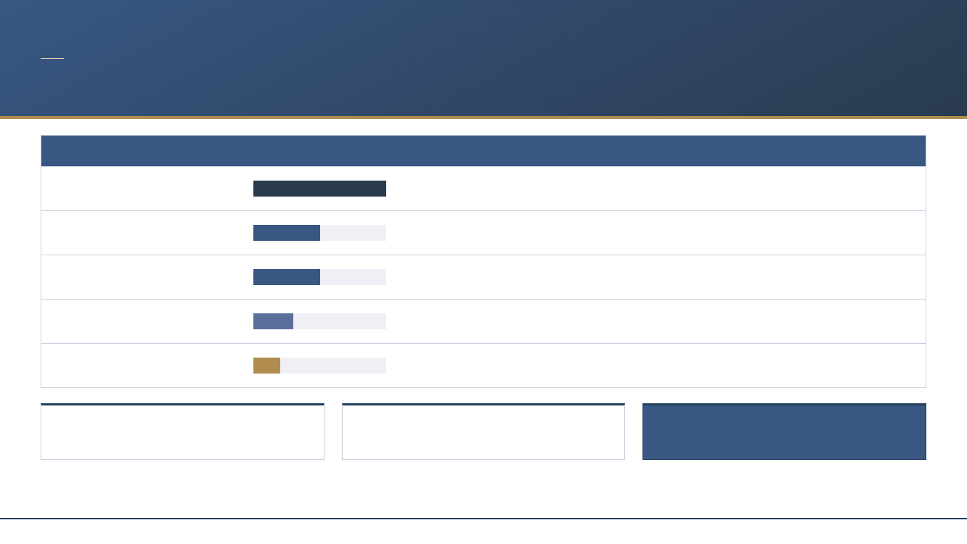
법무법인 제이엘 하자소송 수행 제안서
담보책임 존속기간 [고정]
담보책임 존속기간은 공종에 따라 2년에서 10년까지 구분됩니다
기간
구분
존속기간 길이 비교
세부 공종
10년
주요구조부·지반공사
10년
내력벽·기둥·바닥·보·지붕틀·주계단, 지반공사
5년
기산일 전 발생 하자
5년
미시공·변경시공 등 사용검사 전 하자
5년
구조상·안전상 하자
5년
대지조성·철근콘크리트·철골·조적·지붕 및 방수공사 등
3년
기능상·미관상 하자
3년
건축설비공사·목공사·창호공사·조경공사 등
2년
마감공사 하자
2년
발견·교체·보수가 용이한 하자
기산점 · 전유부분
기산점 · 공용부분
사용검사 전 하자 = 5년 구간
구분소유자에게 인도한 날
사용검사일(주택법) / 사용승인일(건축법)
JL 14건 실적상 보수비의 66.4%
근거: 집합건물의 소유 및 관리에 관한 법률 제9조의2 + 같은 법 시행령 제5조. 적용 법령 분기는 2013.6.19. 이후 분양 · 2016.8.12. 이후 사용검사입니다. 66.4%는 하혜용 변호사 수행 사건 중 판결문에 하자보수비 총괄집계표가 있는 14건의 합산 기준(22,714,455,231 ÷ 34,199,288,617)이며, 사건별 범위는 34.7~93.9%입니다. 2년차·3년차가 도과해도 미시공·변경시공 하자는 5년 구간에 남습니다.
법무법인 제이엘
JL LAWFIRM
Notes:
S10_WarrantyPeriod

Slide 30
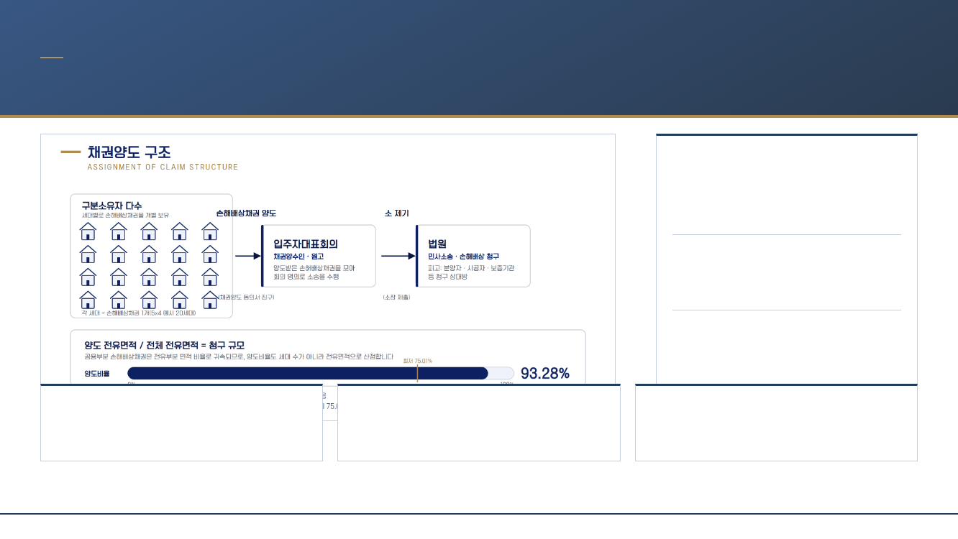
법무법인 제이엘 하자소송 수행 제안서
채권양도 구조 [고정]
동의(채권양도) 세대 비율이 곧 청구 규모입니다
양도비율이 곧 청구 규모
공용부분 손해배상채권은 전유부분 면적 비율로 각 구분소유자에게 귀속됩니다. 양도받지 못한 면적만큼 청구할 수 없습니다.
93.28%
하혜용 변호사 수행 사건 평균 · 판결문에서 양도비율이 확인된 15건 기준(범위 75.01~100%)
4차
양도 통지는 여러 차수로 나눠 진행합니다. 늦은 차수는 2·3년차 하자가 제척기간으로 소멸한 사례가 있습니다
청구권자
산정 기준
결론
하자 손해배상청구권은 원칙적으로 각 구분소유자에게 귀속됩니다.
공용부분 채권은 전유부분 면적 비율로 귀속됩니다. 양도비율도 세대 수가 아니라 전유면적으로 계산합니다.
양도받지 못한 면적 비율만큼 청구 규모가 줄어듭니다. 징구 지원이 핵심입니다.
법무법인 제이엘
JL LAWFIRM
Notes:
S11_AssignmentStructure

Slide 31
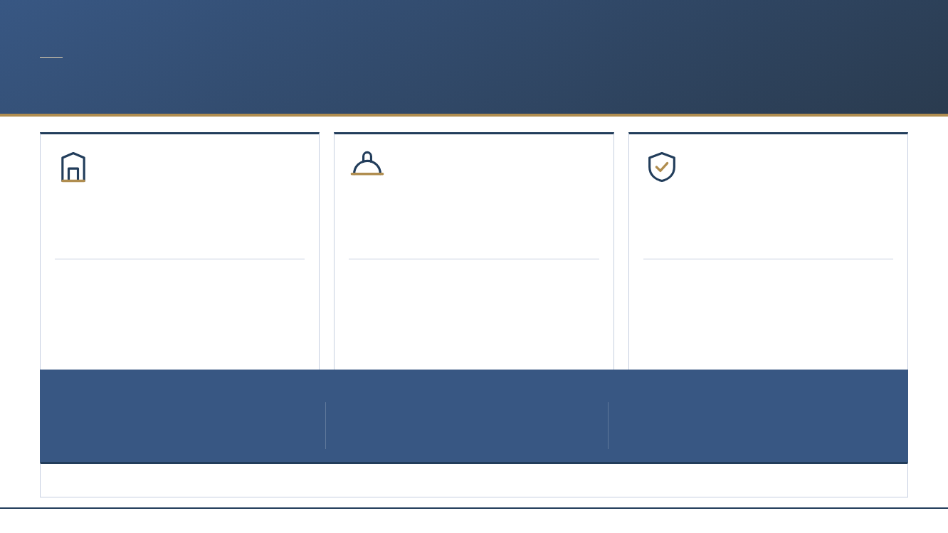
법무법인 제이엘 하자소송 수행 제안서
청구 대상 3축 [고정]
청구 상대방은 분양자·시공자·보증기관 셋으로 나뉩니다
분양자
시공자
보증기관
시행사·조합. 집합건물법 제9조에 따른 담보책임의 1차 주체입니다.
개정 집합건물법에서 법정책임화되어, 분양자에게 회생·파산·무자력 등 사유가 있는 경우 직접 청구할 수 있습니다.
건설공제조합·서울보증보험·주택도시보증공사 등. 하자보수보증금을 청구합니다.
근거
집합건물법 제9조 제1항
근거
집합건물법 제9조 제3항
근거
공동주택관리법 제38조 · 보증계약
확인
분양계약서 · 건축물대장 · 등기사항증명서 · 신탁원부
확인
건축물대장 · 도급계약 관계
확인
하자보수보증서(보증금액 · 보증기간 · 연차별 구분)
주의
분양자에게 이미 배상한 범위에서는 책임을 면합니다
주의
신탁사가 분양자인 경우가 있고, 무자력인 사례가 많습니다
주의
사용검사 후 하자만 보증 대상입니다
실무상 반드시 구분해야 하는 것
보증금은 보수 용도로만
보증금 청구는 입대의 고유 권한
사용검사 전 하자는 보증 대상 아님
보증금은 하자보수에만 쓸 수 있어 그것만 청구하면 회수가 어렵습니다
채권양도 비율의 영향을 받지 않는 별도 청구입니다
보수비의 66.4%를 차지하는 이 부분은 분양자·시공자에게 청구합니다
세 축을 함께 걸어 두는 것이 원칙입니다. 소 제기 후 다툼 없는 사실로 피고를 정리하는 것이 실무 관례입니다.
법무법인 제이엘
JL LAWFIRM
Notes:
S12_ClaimTargets

Slide 32
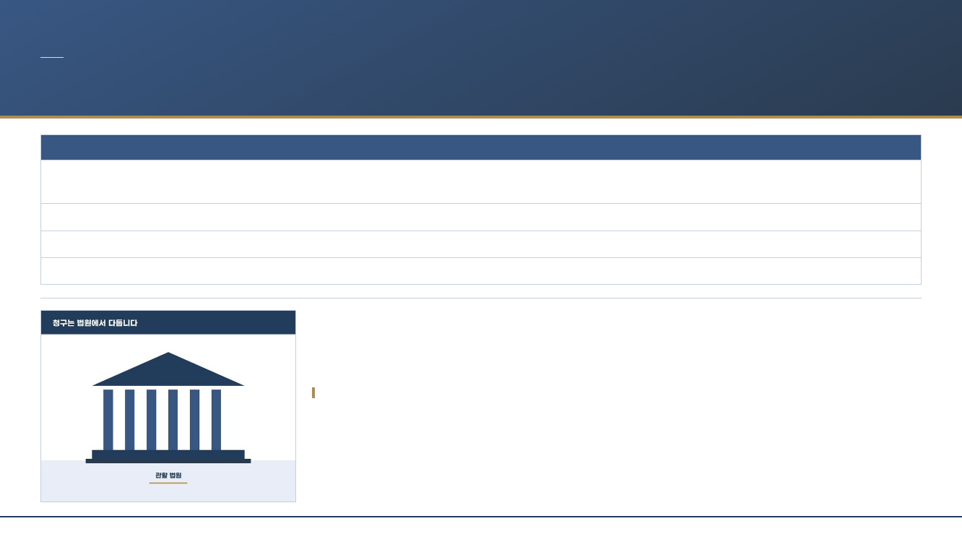
법무법인 제이엘 하자소송 수행 제안서
청구 경로 [고정]
하자를 이유로 할 수 있는 청구는 네 갈래이고, 성격이 서로 다릅니다
구분
근거 법령
상대방
받는 것
손해배상청구
집합건물법 제9조
(민법 제667조 이하 준용)
분양자·시공자
금전 · 이 제안서가 수행하는 청구
하자보수청구
공동주택관리법 제36·37조
사업주체
보수 이행
하자보수보증금 청구
공동주택관리법 제38조
보증기관
보증금 한도 내 금전
하자심사·분쟁조정
공동주택관리법 제39조
하자분쟁조정위원회
조정안
청구는 법원에서 다툽니다
집합건물법 제9조 계열의 손해배상청구권이 이 제안서가 실제로 만드는 청구입니다.
법무법인 제이엘
JL LAWFIRM
Notes:
S12b_ClaimRoutes

Slide 33
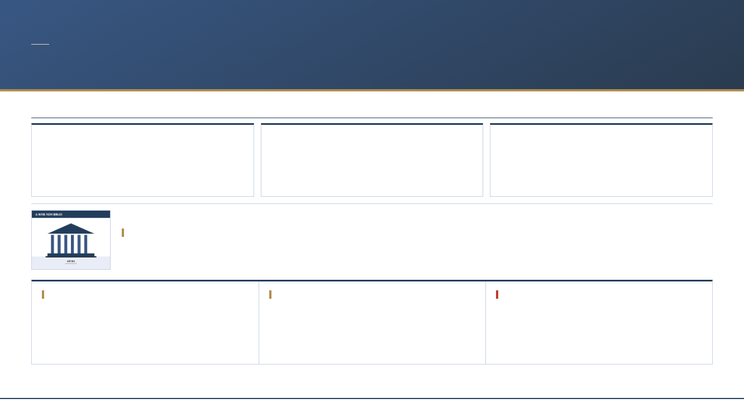
법무법인 제이엘 하자소송 수행 제안서
법무법인 제이엘 하자소송 수행 제안서
청구 경로 간 관계 [고정]
네 갈래는 배타적이지 않지만, 조정만 고집하면 기간을 놓칠 수 있습니다
네 갈래는 배타적이지 않습니다
병행할 수 있습니다
보증금은 한도가 있습니다
조정은 강제력이 약합니다
보수청구와 손해배상청구는 목적이 다르므로 함께 진행할 수 있습니다. 다만 같은 하자에 대해 이중으로 받지는 못합니다.
하자보수보증금은 보증서에 적힌 한도까지입니다. 실제 보수비가 그보다 크면 차액은 손해배상으로 청구해야 합니다.
조정안을 상대가 받아들이지 않으면 그대로 끝납니다. 기간만 흐를 수 있어 존속기간이 임박한 단지에는 권하지 않습니다.
소 제기의 의미
조정만 고집하다 담보책임기간을 놓치면 되돌릴 수 없습니다.
핵심 내용
수치 강조
기한 경고
입주자대표회의가 세대로부터 채권을 양도받아 자기 이름으로 손해배상을 청구하는 것이 가장 넓은 범위를 다룹니다.
손해배상 범위는 보증금 한도에 묶이지 않고, 감정으로 산정된 보수비 전액을 청구 대상으로 삼습니다.
조정을 먼저 시도하다 존속기간을 넘기는 사례가 있습니다. 남은 기간을 먼저 계산하고 경로를 정해야 합니다.
법무법인 제이엘
JL LAWFIRM
Notes:
S12b2_RouteRelations

Slide 34
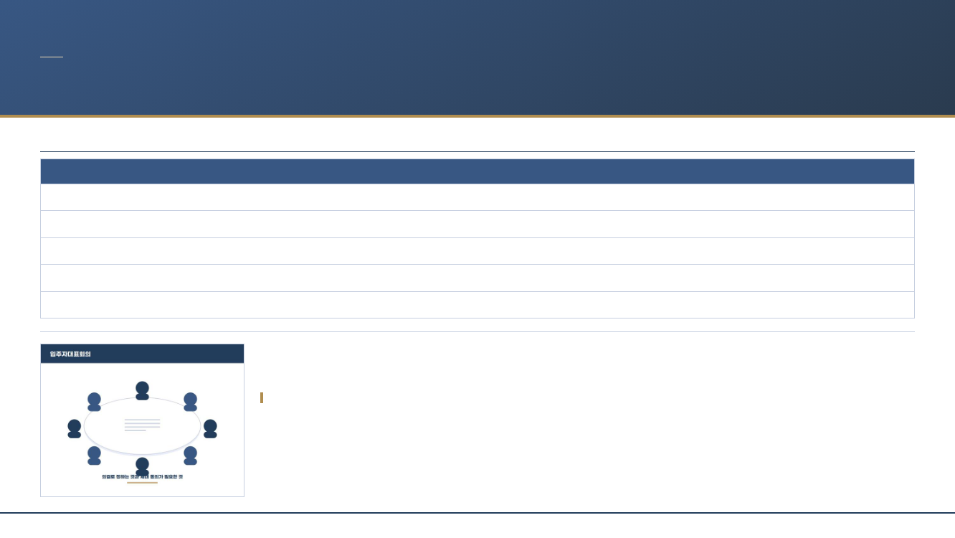
법무법인 제이엘 하자소송 수행 제안서
입주자대표회의의 지위 [고정]
입주자대표회의가 당연히 할 수 있는 것과, 세대 동의가 필요한 것은 다릅니다
구분해서 보아야 합니다
구분
내용
근거·요건
권리로 인정
공용부분 하자에 관한 보수 청구
공동주택관리법 제37조 · 입대의가 청구권자
권리로 인정
하자보수보증금의 청구·수령
공동주택관리법 제38조
동의 필요
전유부분 하자의 손해배상청구
세대별 채권양도 · 구분소유자가 채권자
동의 필요
공용부분 손해배상청구
구분소유자로부터 채권을 양도받아 진행
협의로 결정
소송 제기 여부와 위임 조건
입대의 의결 + 필요 시 입주자 동의 절차
입주자대표회의
보수 청구와 보증금 청구는 입대의 권한이지만, 전유부분 손해배상은 세대 동의가 필요합니다.
법무법인 제이엘
JL LAWFIRM
Notes:
S12c_AssociationPowers

Slide 35
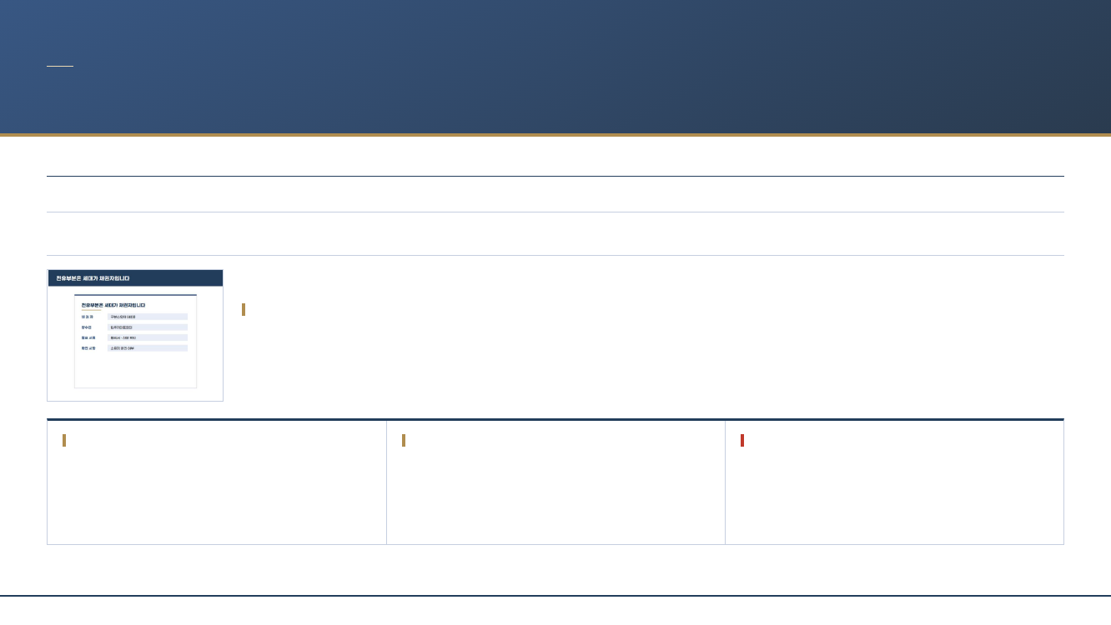
법무법인 제이엘 하자소송 수행 제안서
채권양도의 필요성 [고정]
전유부분 손해배상은 입대의가 아니라 세대의 채권양도로 시작됩니다
그래서 채권양도가 소송의 출발점입니다
왜 필요한가
손해배상채권은 원칙적으로 각 구분소유자에게 있습니다. 입대의가 자기 이름으로 청구하려면 양도받아야 합니다
무엇이 달라지나
양도율이 곧 청구 범위입니다. 하혜용 변호사 수행 18건 중 15건에서 확인된 평균 93.28%입니다
전유부분은 세대가 채권자
입대의 의결만으로는 전유부분 손해배상을 청구할 수 없습니다. 구분소유자의 양도가 있어야 합니다.
핵심 내용
수치 강조
기한 경고
권리로 단정할 수 있는 것과 세대 동의가 필요한 것을 구분해 설명드립니다. 이 구분을 흐리면 나중에 당사자적격 다툼이 생깁니다.
하혜용 변호사 수행 사건 판결문 15건 기준 채권양도비율은 평균 93.28%, 중앙값 95.25%, 범위 75.01~100%입니다.
양도서 징구에는 시간이 걸립니다. 존속기간이 임박한 단지는 1차 양도분만으로 먼저 소를 제기하고 추가 양도를 뒤에 붙입니다.
법무법인 제이엘
JL LAWFIRM
Notes:
S12c2_AssignmentStart

Slide 36
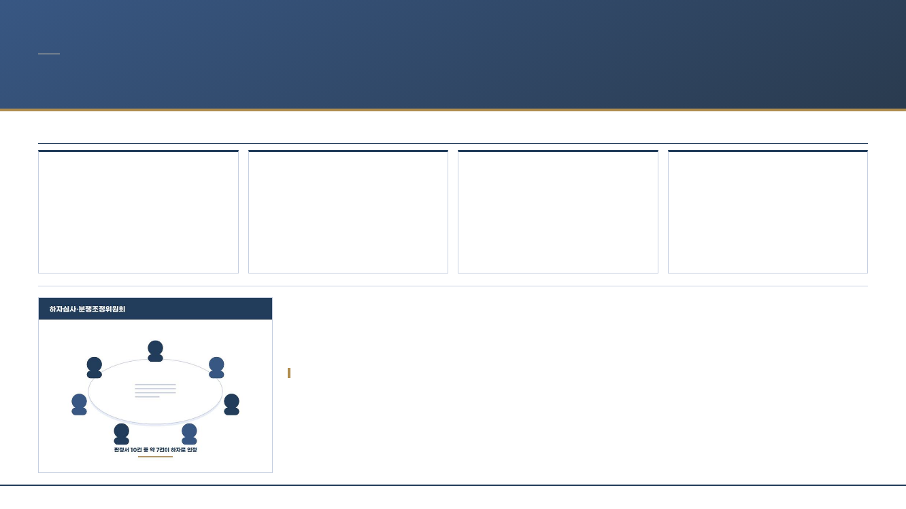
법무법인 제이엘 하자소송 수행 제안서
하자심사·분쟁조정위원회 [고정]
하심위 하자심사에서 판정서 10건 중 약 7건이 하자로 인정됩니다
국토교통부가 공개한 처리 현황
처리량
인정률
보수 의무
명단 공개
연평균 4,600여건
68.3%
60일 이내
반기마다
'21~'25년 5년간 하자심사·분쟁조정·재정을 합해 연평균 약 4,600건을 처리했습니다. '25년은 4,761건입니다.
판정서 교부 11,081건 중 7,573건이 하자로 판정됐습니다. 연도별로는 61.0~78.8% 사이에서 움직입니다.
하자로 판정되면 사업주체는 공동주택관리법령에 따라 60일 이내 보수하고 하자관리정보시스템에 결과를 등록해야 합니다.
하자 판정 건수·비율 상위 건설사 명단이 반기마다 공개됩니다. '26년 하반기부터는 하심위 누리집에 게시됩니다.
하자심사·분쟁조정위원회
판정서 10건 중 약 7건이 하자로 인정됩니다. 조정과 소송은 병행할 수 있습니다.
법무법인 제이엘
JL LAWFIRM
Notes:
S12d_DisputeCommittee

Slide 37
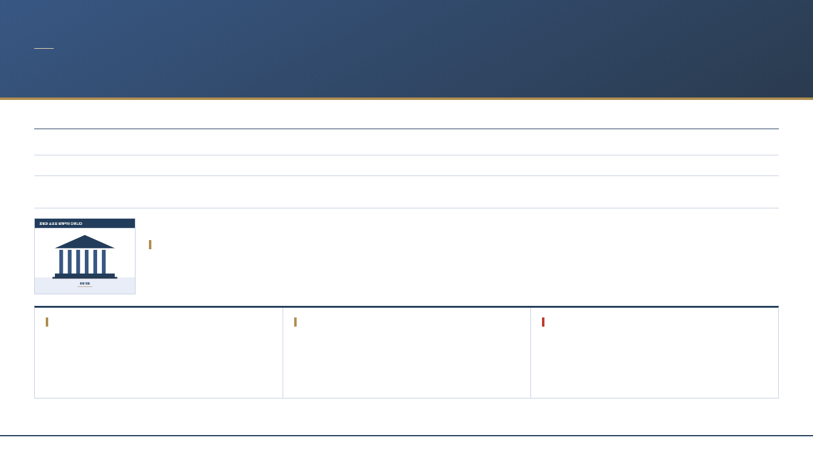
법무법인 제이엘 하자소송 수행 제안서
하심위와 소송의 차이 [고정]
하심위 조정과 소송은 절차·기간·강제력이 다릅니다
소송과 어떻게 다른가 · 헷갈리기 쉬운 부분입니다
하심위 하자심사
하자인지 아닌지를 판정합니다. 보수 이행을 이끌어내는 절차이며 금전 배상을 정하지 않습니다
손해배상 소송
보수에 드는 비용을 금전으로 청구합니다. 이 제안서가 수행하는 절차입니다
함께 쓰는 방법
하심위 판정 결과와 보수 미이행 기록은 소송에서 하자의 존재와 미이행을 뒷받침하는 자료가 됩니다
조정과 소송의 차이
조정은 빠르지만 강제력이 없고, 소송은 시간이 걸리지만 집행력이 있습니다.
핵심 내용
수치 강조
기한 경고
하심위 통계는 하자심사 신청분의 통계이지 소송 통계가 아닙니다. 다만 공동주택 하자가 어떤 규모로 다투어지는지 보여주는 공식 자료입니다.
판정 후 60일 이내 보수·등록 의무가 있습니다. 이 기한을 넘긴 기록이 남아 있다면 소송에서 미이행을 증명하는 근거가 됩니다.
하심위 절차는 판정까지 시간이 걸립니다. 담보책임 존속기간이 임박한 단지는 조정만 기다리면 안 됩니다.
출처: 국토교통부 보도자료 「‘26년 상반기 공동주택 하자 판정 상위 20개 건설사 명단 공개」(2026. 3. 29.) 및 같은 자료 참고1·참고2 [1차 출처 · 공공저작물]
법무법인 제이엘
JL LAWFIRM
Notes:
S12d2_VsLitigation

Slide 38

PART 3
단지 진단
SITE DIAGNOSIS
이 단지는 지금 어떤 상태인가
단지 현황
01
담보책임기간 잔여
02
하자 접수 집계
03
미이행 하자보수 이력
04
광고 사양 대비 실제 시공
05
법무법인 제이엘
JL LAWFIRM
Notes:
D3_Divider

Slide 39
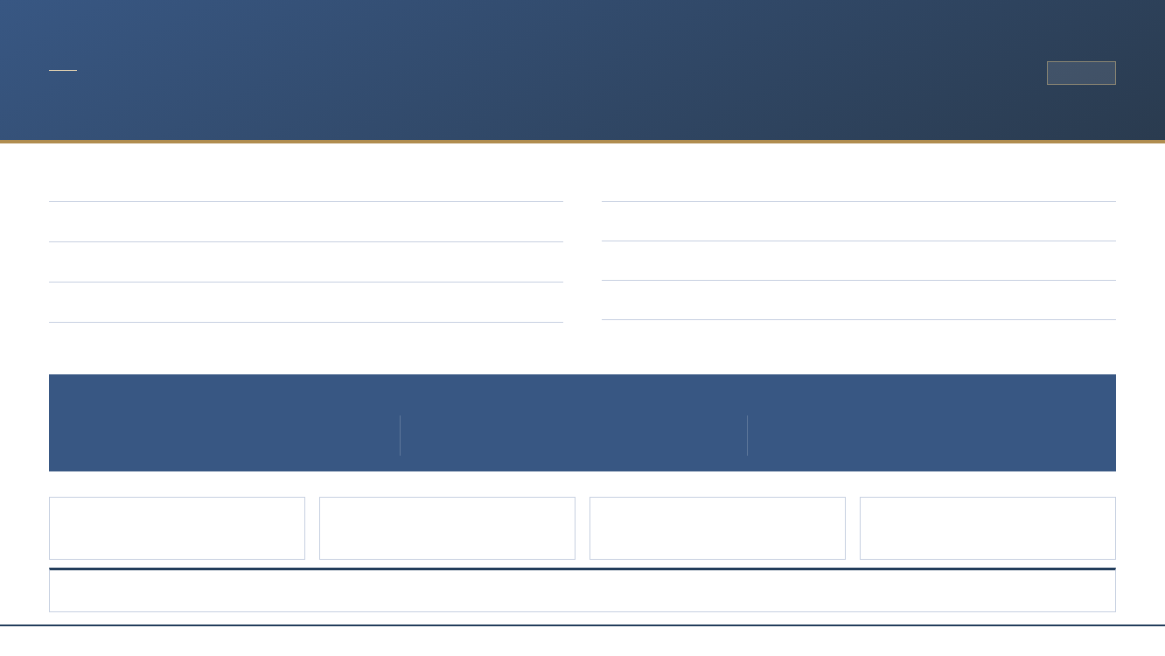
법무법인 제이엘 하자소송 수행 제안서
단지 현황 [가변]
예시 슬롯
이스트힐아파트의 기본 현황입니다
단지명
이스트힐아파트
사용검사일
2016-11-01
소재지
경기도 구리시 갈매중앙로 132
시행사
한국토지주택공사(LH)
총 세대수 / 동수
1,444세대 / 14개동
시공사
임광토건(주)
관리방식
복도유형 · 난방
계단식 · 지역난방
위탁관리
이 정보가 결정하는 것
사용검사일 → 담보책임기간
시행사·시공사 → 피고
총 세대수 → 청구 규모
공종별 만료일이 이 날짜 하나로 계산됩니다 (S5)
청구 상대방과 신탁·무자력 여부를 확인합니다 (S12)
전유면적 기준 채권양도 대상이 됩니다 (S11)
사용검사필증
하자보수보증서
입주자모집공고문
하자 접수대장
담보책임 기산일 확정 근거
보증기관·보증금액·보증기간
광고 사양 대비 시공 대조 (S8)
유형별·동별 집계 (S6)
단지 정보 입력표() 한 건으로 이 장과 S5 타임라인이 함께 채워집니다.
template/data/<단지>.json
법무법인 제이엘
JL LAWFIRM
Notes:
S04_ComplexOverview

Slide 40
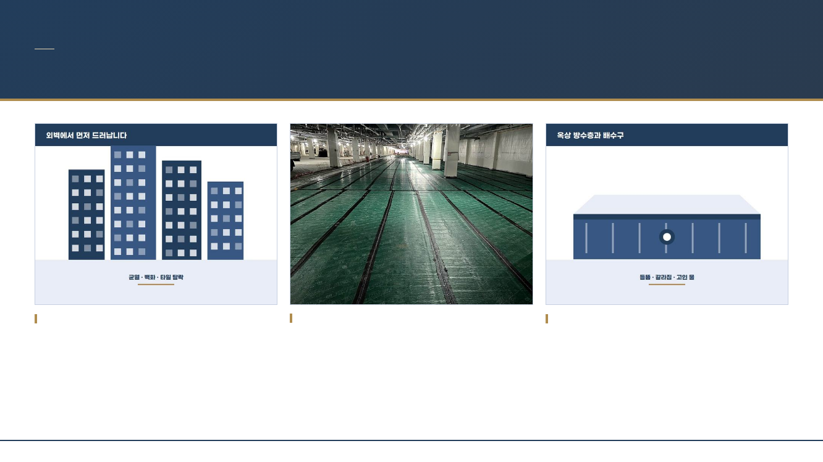
법무법인 제이엘 하자소송 수행 제안서
단지 현장 [가변]
이스트힐아파트 현장에서 저희가 먼저 보는 곳은 세 군데입니다
외벽 · 외부 마감
지하주차장
옥상 · 옥탑
균열 · 백화 · 타일 탈락이 먼저 드러나는 곳입니다. 지상에서도 상당 부분 확인됩니다.
천장·바닥·벽면에 누수 자국과 방수 상태가 나타납니다. 면적이 커서 금액도 큽니다.
방수층 표면과 배수구 주변의 들뜸 · 갈라짐 · 고인 물이 그대로 조사 항목이 됩니다.
실물 사진은 타 단지 조사 사례이며 단지명·동호수·업체명이 드러나지 않도록 확인한 것만 실었습니다. 도해는 절차와 판단 기준을 나타낸 것으로 특정 단지의 상태를 나타내지 않습니다.
법무법인 제이엘
JL LAWFIRM
Notes:
S04b_SiteFirstLook

Slide 41
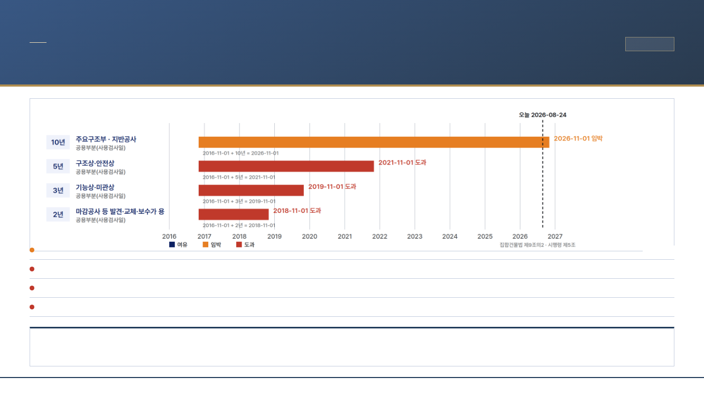
법무법인 제이엘 하자소송 수행 제안서
담보책임기간 잔여 [가변 · 자동계산]
예시 데이터
이스트힐아파트의 담보책임기간, 공종별로 여유와 도과가 갈립니다
주요구조부·지반공사 (10년)
2016-11-01 + 10년 = 2026-11-01
임박
구조상·안전상 · 철근콘크리트·조적·지붕·방수 (5년)
2016-11-01 + 5년 = 2021-11-01
도과
기능상·미관상 · 건축설비·목공사·창호·조경 (3년)
2016-11-01 + 3년 = 2019-11-01
도과
마감공사 등 발견·교체·보수 용이 하자 (2년)
2016-11-01 + 2년 = 2018-11-01
도과
기산일은 사용검사일(공용부분) 기준입니다. 이미 도과한 공종은 숨기지 않고 그대로 표시하며, 남은 구간에 청구를 집중하는 근거로 씁니다. 으로 재계산됩니다.
python3 tools/timeline.py template/data/<단지>.json
법무법인 제이엘
JL LAWFIRM
Notes:
S05_WarrantyTimeline

Slide 42
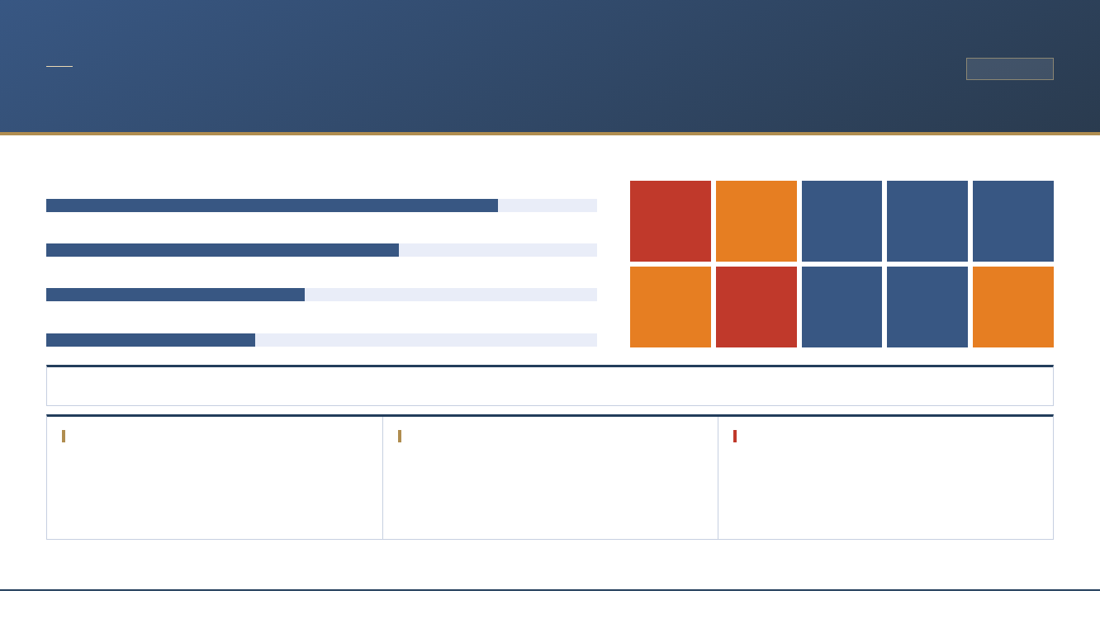
법무법인 제이엘 하자소송 수행 제안서
하자 접수 집계 [가변 · 자료 있을 때만]
레이아웃 예시
이스트힐아파트 하자 접수는 유형별·동별로 이렇게 집계됩니다
유형별 접수 건수
동별 접수 밀도
누수
412건
142
118
96
74
101
균열
318건
결로·곰팡이
236건
127
151
69
88
115
마감 불량
191건
설비 불량
127건
이 슬라이드는 관리사무소가 보유한 세대 하자 접수대장이 있을 때만 채워집니다. 위 막대 길이와 색상은 레이아웃 예시이며 실제 값이 아닙니다. 자료가 없으면 이 슬라이드는 삭제하고 진행합니다.
핵심 내용
수치 강조
기한 경고
접수 기록은 그 자체로 증거입니다. 같은 부위에 반복 접수된 이력은 일시적 현상이 아니라 시공에서 비롯된 하자라는 근거가 됩니다.
건수보다 반복 접수와 최초 접수일이 중요합니다. 최초 접수일이 사용검사 이후 발생 하자의 발생 시점을 특정합니다.
관리사무소 자료는 보존 연한이 지나면 폐기됩니다. 오래된 접수대장과 공문부터 사본을 확보해야 합니다.
법무법인 제이엘
JL LAWFIRM
Notes:
S06_DefectStats

Slide 43
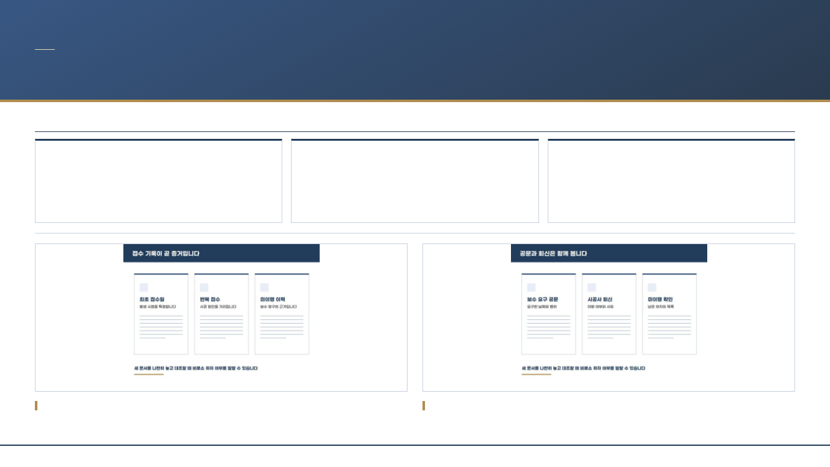
법무법인 제이엘 하자소송 수행 제안서
단지 보유 자료 활용 [고정]
관리사무소에 쌓인 하자 접수 기록이 그대로 청구 근거가 됩니다
세 가지로 쓰입니다
01
02
03
하자의 존재
발생 시점
미이행 사실
같은 부위에 반복 접수된 기록은 일시적 현상이 아니라는 근거가 됩니다.
접수 일자가 곧 발생 시점의 증거입니다. 결로처럼 사용검사 후에 나타나는 하자에서 결정적입니다.
보수 요구 공문과 회신을 대조하면 무엇이 이행되지 않았는지가 드러납니다.
접수 기록이 곧 증거입니다
공문과 회신은 함께 봅니다
건수보다 반복 접수와 최초 접수일이 중요합니다. 최초 접수일이 하자 발생 시점을 특정합니다.
요구했는데 이행되지 않은 이력이 남아 있으면 그 자체가 청구의 근거가 됩니다.
법무법인 제이엘
JL LAWFIRM
Notes:
S06b_ResidentData

Slide 44
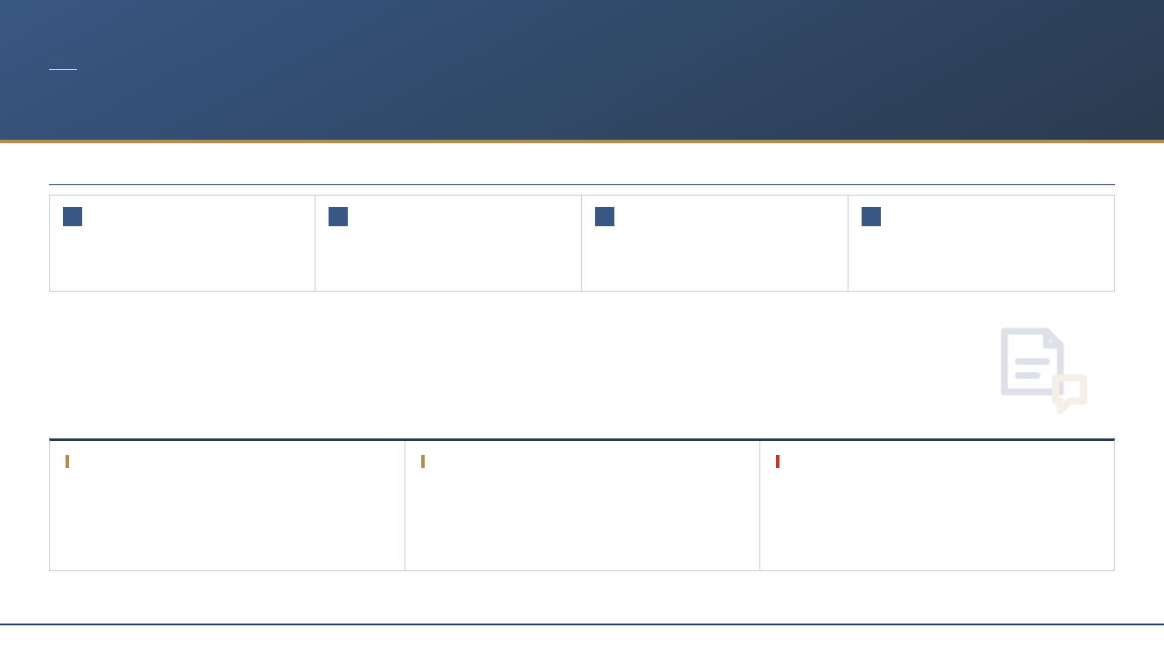
법무법인 제이엘 하자소송 수행 제안서
자료 정리 방식 [고정]
관리사무소 자료는 접수·처리·미이행 세 갈래로 정리합니다
제출해 주시면 이렇게 정리합니다
1
2
3
4
원자료 수령
부위·유형 분류
중복·시점 정리
감정 항목 연결
하자 접수대장 · 공문 · 회신 · 보수 지출 내역
14종 하자 유형 체계로 재분류
반복 접수를 묶고 최초 접수일을 특정
감정신청서 항목으로 옮겨 근거로 붙입니다
핵심 내용
수치 강조
기한 경고
단지가 이미 가지고 있는 자료가 가장 값싸고 강한 증거입니다. 새로 만들 필요 없이 정리만 하면 됩니다.
접수 건수 자체보다 같은 부위의 반복 접수가 중요합니다. 반복은 시공 원인을 가리키고, 일회성은 사용 원인으로 반박당합니다.
관리사무소 자료는 보존 연한이 지나면 폐기됩니다. 착수 시점에 먼저 사본을 확보해 두어야 합니다.
법무법인 제이엘
JL LAWFIRM
Notes:
S06b2_DataOrganize

Slide 45
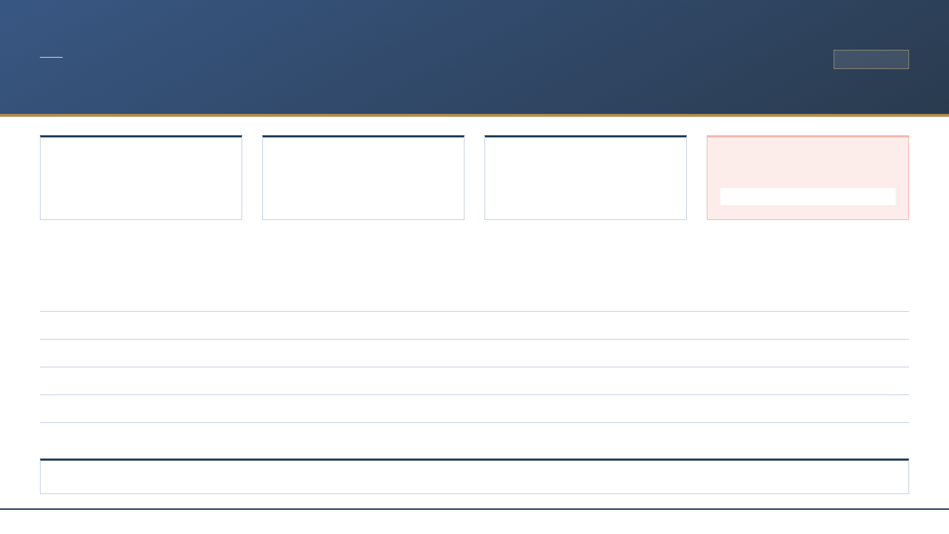
법무법인 제이엘 하자소송 수행 제안서
미이행 하자보수 이력 [가변 · 자료 있을 때만]
레이아웃 예시
이스트힐아파트은 하자보수를 요청했지만 이행되지 않았습니다
2018-05-14
2018-07-02
2019-03-21
2026-08-24
1차 하자보수 요청
시공사 회신
2차 하자보수 요청
미이행 지속
관리사무소 → 시공사 공문 발송
일부 보수 착수, 완료 지연
미보수 항목 재통보
공용부·전유부 하자 다수 잔존
일자
구분
내용
2018-05-14
공문 발송
1차 하자보수 요청 (공용부 누수·균열 62개소)
2018-07-02
시공사 회신
일부 보수 착수 회신, 완료 예정일 미제시
2019-03-21
재요청
2차 하자보수 요청 (미보수 41개소 재통보)
2026-08-24
현재
공용부·전유부 하자 다수 잔존, 보수 미이행
이 슬라이드는 관리사무소가 시공사에 보낸 하자보수 요청 공문·회신이 있을 때만 채워집니다. 자료가 없으면 삭제하고 진행합니다.
법무법인 제이엘
JL LAWFIRM
Notes:
S07_UnresolvedHistory

Slide 46
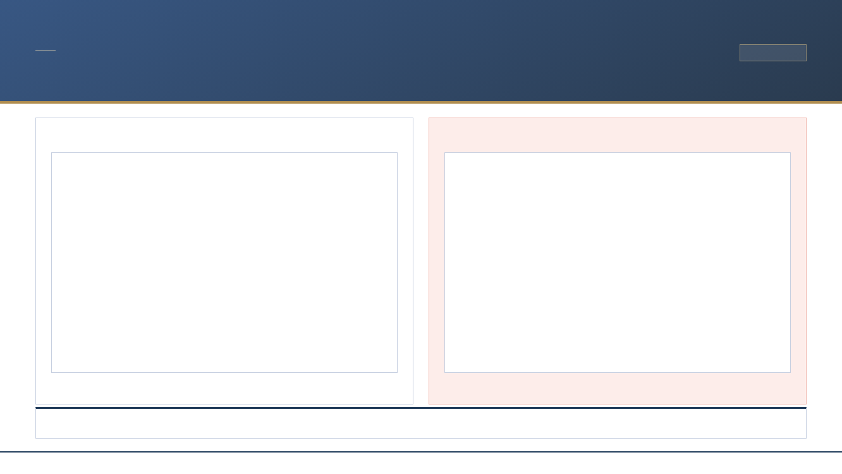
법무법인 제이엘 하자소송 수행 제안서
광고 사양 대비 실제 시공 [가변 · 자료 있을 때만]
레이아웃 예시
이스트힐아파트 분양 당시 고지된 사양과 실제 시공을 대조합니다
입주자모집공고문 · 분양 카탈로그 원문
현장 확인 결과
"전 세대 거실 및 침실 바닥재 강마루 시공"
현장 확인 결과 침실 바닥재가 강화마루로 시공된 것으로 확인됩니다. 감정을 통해 자재 등급 차액 산정이 필요합니다.
출처: 입주자모집공고문 12면 · 주택형별 마감재 목록
확인일: 2026-08-20
입주자모집공고문·분양 카탈로그 원문과 현장 사진·감정 결과를 나란히 대조하는 것은 JL의 차별화 구간입니다. 자료가 없으면 이 슬라이드는 삭제하고 진행합니다. 인용은 원문 그대로만 씁니다.
법무법인 제이엘
JL LAWFIRM
Notes:
S08_AdVsActual

Slide 47
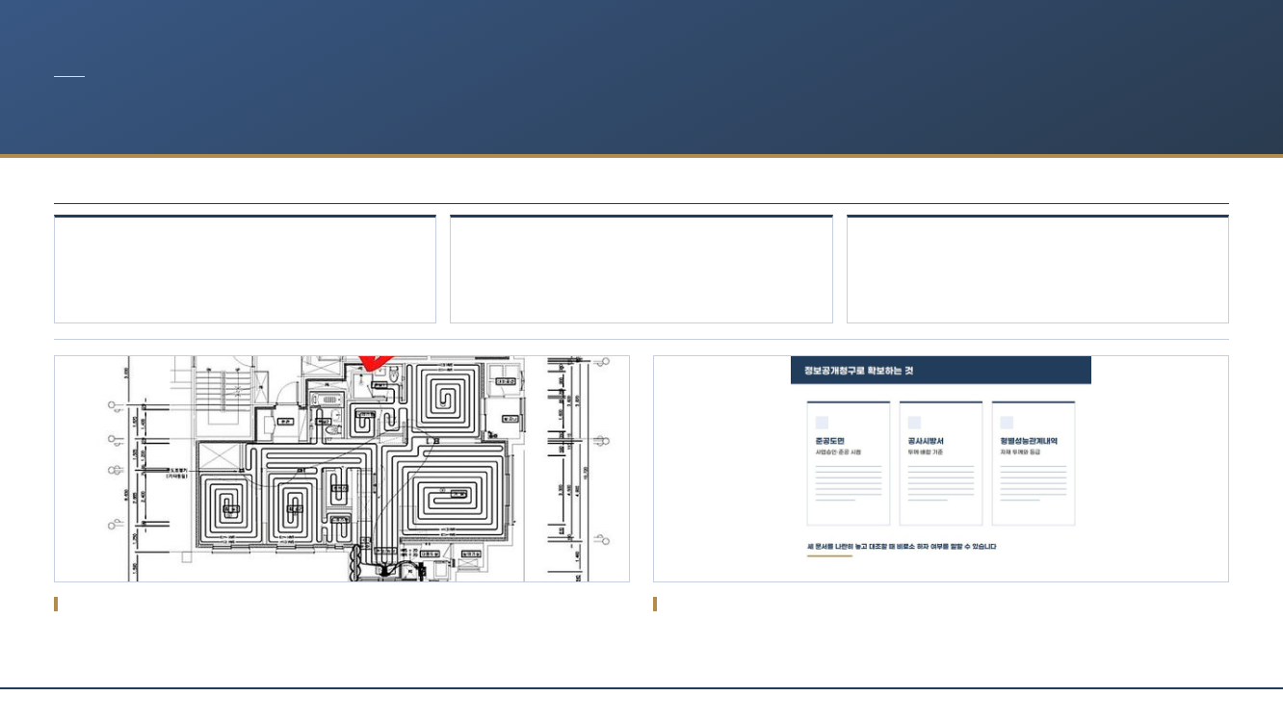
법무법인 제이엘 하자소송 수행 제안서
설계도서 확보 [고정]
설계도서가 없으면 대조할 기준이 없습니다 · 정보공개청구로 확보합니다
왜 필요한가
미시공은 도면으로
변경시공은 사양서로
부실시공은 시방서로
"있어야 할 것이 없다"를 보이려면 있어야 한다는 근거가 필요합니다. 그것이 준공도면입니다.
THK 85가 60이 된 것을 보이려면 형별성능관계내역이 있어야 합니다.
두께·배합 기준은 공사시방서에 적혀 있습니다.
확보하는 설계도서
정보공개청구 절차
준공도면 · 공사시방서 · 형별성능관계내역입니다. 없으면 대조할 기준이 없어 무엇이 하자인지 말할 수 없습니다.
접수일부터 10일 이내 결정이 원칙이고, 비공개 결정 시 이의신청·행정심판을 거칩니다. 착수 직후 바로 청구합니다.
법무법인 제이엘
JL LAWFIRM
Notes:
S08b_InfoDisclosure

Slide 48

법무법인 제이엘 하자소송 수행 제안서
확보 대상·경로 [고정]
설계도서는 인허가권자 정보공개청구로 확보합니다
확보 대상과 경로
자료
확보 경로
준공도면 · 사용승인도면 · 형별성능관계내역 · 감리보고서
관할 지자체에 정보공개청구
공사시방서 · 준공내역서
정보공개청구 및 문서제출명령
하자보수 요구 공문·회신 · 하자 접수대장
단지 보유 자료 · 관리사무소에서 사본 확보
핵심 내용
수치 강조
기한 경고
설계도서 확보는 조사보다 먼저 합니다. 기준을 모르는 상태에서 현장을 보면 무엇이 하자인지 판단할 수 없습니다.
정보공개청구는 접수일부터 10일 이내 결정이 원칙이며, 부득이한 경우 10일 범위에서 연장될 수 있습니다 (정보공개법 제11조).
비공개 결정이 나면 이의신청·행정심판을 거쳐야 해 시간이 더 걸립니다. 착수 직후 바로 청구를 넣습니다.
법무법인 제이엘
JL LAWFIRM
Notes:
S08b2_DisclosureScope

Slide 49

PART 4
하자 발굴
DEFECT DISCOVERY
무엇을 찾아내는가
하자조사 절차 90일
01
주요 하자 유형
02
유형별 판정 기준과 인정 사례
03
법무법인 제이엘
JL LAWFIRM
Notes:
D4_Divider

Slide 50
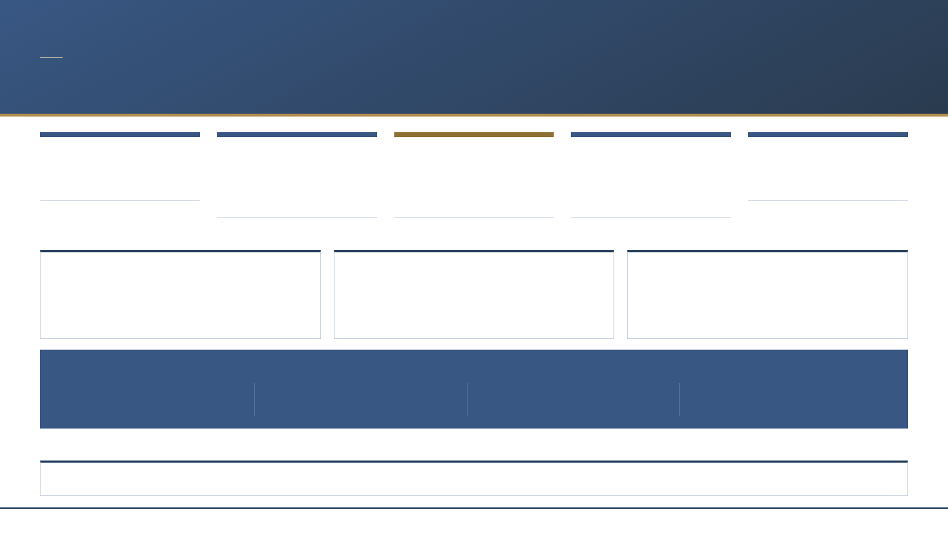
법무법인 제이엘 하자소송 수행 제안서
하자조사 절차 [고정]
하자조사는 90일 동안 5단계로 진행되며, 단계마다 산출물이 남습니다
1~10일
11~25일
26~45일
46~75일
76~90일
기본계획
사전조사
상태조사
정밀조사
분석
조사 범위·항목·표본 세대 확정
준공도면·시방서·구조계산서 확보 및 대조
관할 지자체 정보공개청구로 감리보고서·설계변경 내역 확보
세대·공용부 현장 실측, 파취조사, 계측
하자 유형별 정리 및 보수비 산정
산출 조사계획서
산출 하자조사 보고서
산출 설계도서 대조표
산출 정보공개 회신 자료
산출 부위별 실측 데이터
설계도서 대조가 핵심입니다
정보공개청구를 병행합니다
감정 신청의 기초가 됩니다
눈에 보이는 하자보다 도면에 있는데 시공되지 않은 것이 금액을 만듭니다. 미시공·변경시공은 도면 대조로만 드러납니다.
준공도면·감리보고서는 시공사가 주지 않습니다. 관할 지자체에 정보공개청구해 확보합니다.
조사 결과가 곧 감정신청 항목이 됩니다. 조사가 부실하면 감정에서 다투지 못합니다.
이 조사가 만드는 것
청구 항목
청구 금액
입증 자료
소요 90일
감정신청서에 올릴 하자 항목 목록
항목별 보수비 산정 근거
도면 대조표·실측 데이터·현장 사진
동의서 징구와 병행 진행
사용검사 전 하자(미시공·변경시공)는 이 단계의 도면 대조에서 발견됩니다. 하혜용 변호사 수행 사건 14건에서 보수비의 66.4%가 사용검사 전 하자였습니다.
법무법인 제이엘
JL LAWFIRM
Notes:
S13_InspectionProcess

Slide 51
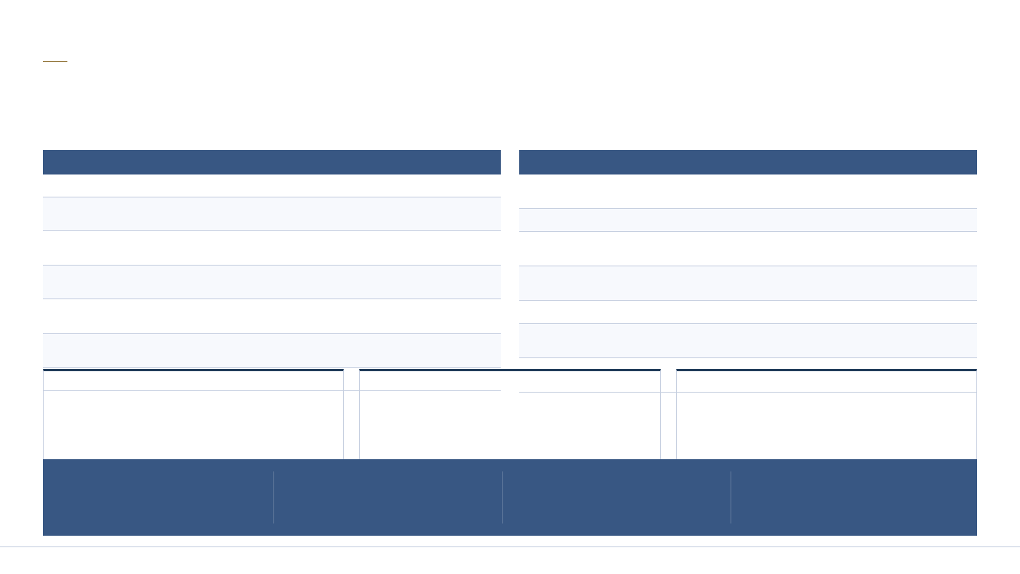
법무법인 제이엘 하자소송 수행 제안서
주요 하자 유형 [고정]
법무법인 제이엘이 찾아내는 하자는 14종입니다
「2026 건설감정실무」(서울중앙지방법원 건설소송실무연구회)의 하자 분류와 하혜용 변호사 수행 사건의 하자내역서를 대조해 정리했습니다. 미시공·변경시공은 사용검사 전 하자로 분류되어 5년 구간에 남습니다.
#
하자 유형
부위
성격
기간
#
하자 유형
부위
성격
기간
01
세대 월패드 예비전원장치 · 홈게이트웨이 미시공
전유부
미시공
3년
08
창호·유리 시공 하자
공용부
미시공 · 변경시공
3년
02
타일 뒤채움 부족 및 부착강도 부족
전유부
변경시공(부실시공)
2년
09
시멘트 모르타르(미장) 바름 두께 부족시공
공용부
변경시공
2년
03
방수 두께 부족 · 방수층 축소시공
전유부
미시공 / 변경시공
5년
10
상도 미시공
공용부
미시공 · 변경시공
2년
04
방화문 성능 미달
공용부
변경시공(부실시공)
3년
11
경량철골 천장틀 변경시공 및 부속 미시공
공용부
변경시공 · 미시공
2년
05
세대 대피공간·피난 관련 미시공 및 변경시공
전유부
미시공 · 변경시공
-
12
콘크리트 균열
공용부
부실시공
5년
13
단열재 변경시공 및 이음부 시공불량 (→ 결로·곰팡이)
공용부
변경시공 · 부실시공
06
옥상·옥탑 방수층 축소시공 및 바닥 부속 부족시공
공용부
미시공 · 변경시공
3년
5년
이 14종을 찾아내는 방법
14
부대토목·조경 부족시공
공용부
미시공 · 변경시공
07
소방·전기 안전 부속 미시공
5년
공용부
미시공
설계도서 대조
3년
실측 · 성능시험
정보공개청구
준공도면·시방서·내역서와 실제 시공을 대조합니다. 눈에 보이지 않는 미시공·변경시공은 이 방법으로만 드러납니다.
두께·뒤채움률을 실측하고, 방화문은 KS 시험기관에 시료를 보내 성능을 확인합니다.
시공사가 주지 않는 준공도면·감리보고서·설계변경 내역을 관할 지자체에 청구해 확보합니다.
14종 중 9종에 적용
수치로만 드러나는 하자
대조의 전제 자료
14종
546항목
66.4%
5년
조사 대상 하자 유형
실제 사건 하자내역서 확인 항목
(공용 463 · 전유 83)
사용검사 전 하자가 차지한 보수비 비중
(하혜용 변호사 수행 14건 합산)
미시공·변경시공이 남는 담보책임 구간
2·3년차 도과 후에도 청구 가능
법무법인 제이엘
JL LAWFIRM
Notes:
S13b_DefectOverview

Slide 52
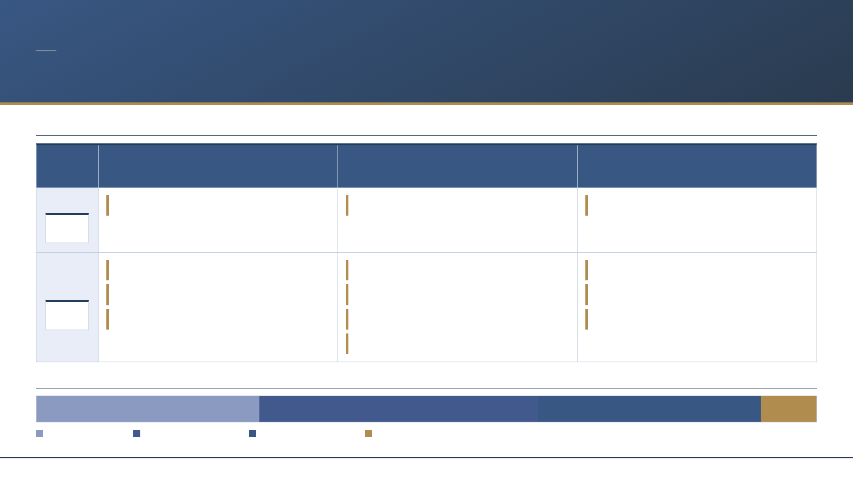
법무법인 제이엘 하자소송 수행 제안서
하자 유형 분포 [고정]
14종은 기간 구간과 부위로 이렇게 갈립니다
기간 구간 · 부위별 분포 — 「2026 건설감정실무」 분류와 JL 하자내역서 대조본
구분
2년 구간
3년 구간
5년 구간
14종
4종
5종
4종
전유부
02 타일 뒤채움·부착강도 부족
01 월패드 예비전원·홈게이트웨이 미시공
03 방수 두께 부족·방수층 축소시공
4종
09 미장 바름 두께 부족
04 방화문 성능 미달
06 옥상·옥탑 방수 축소시공
공용부
10 상도 미시공
07 소방·전기 부속 미시공
12 콘크리트 균열
10종
11 경량철골 천장틀 변경시공
08 창호·유리 시공 하자
14 부대토목·조경 부족시공
13 단열재 변경시공·이음부 불량
구간별 종수 — 3년 구간이 가장 많고, 방수·구조는 5년 구간에 남습니다
2년 · 4종
3년 · 5종
5년 · 4종
별도 1종
항목·부위·기간은 앞 장(주요 하자 유형 14종) 표의 값을 그대로 옮긴 것이며 새로 산정한 값이 없습니다. 기간은 집합건물법 제9조의2 존속기간 구간이고, 05 대피공간은 구간 표기를 확정하지 않아 별도로 두었습니다 [확인]. 구간은 하자의 성격과 부위에 따라 개별적으로 판단되므로 이 분포는 검토의 출발점이지 결론이 아닙니다.
2년 · 마감·미장 계열
3년 · 설비·창호·단열 계열
5년 · 방수·구조·토목 계열
별도 · 05 대피공간 (기간 [확인])
법무법인 제이엘
JL LAWFIRM
Notes:
S13b2_DefectMatrix

Slide 53
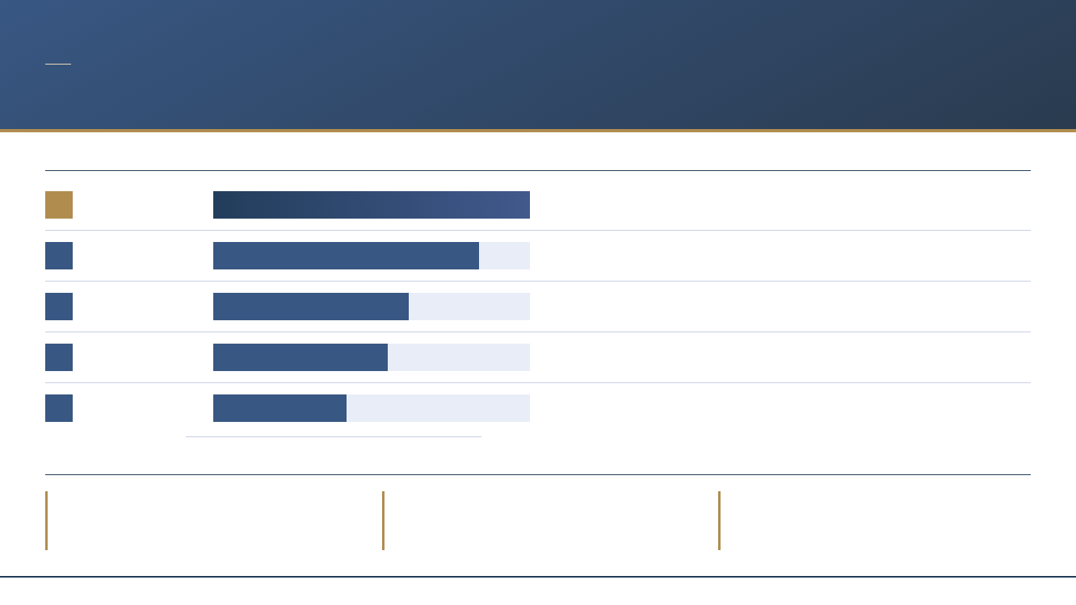
법무법인 제이엘 하자소송 수행 제안서
하자 유형별 실제 분포 [고정]
어떤 하자가 실제로 많이 신청되는지는 공식 통계로 확인됩니다
하심위 하자심사 신청 유형별 비율 ('21~'26.2 평균) · 상위 5종
1
기능 불량
18.0%
조명·주방후드·인터폰·위생설비 등이 정상 작동하지 않는 결함
2
들뜸 및 탈락
15.1%
타일·도배·바닥재·가구에서 발생하는 결함
3
균열
11.1%
콘크리트 균열 · 거의 모든 사건에 포함되는 항목
4
결로
9.9%
단열 결손에서 비롯되며 겨울에만 드러납니다
5
누수
7.6%
방수 부족·시공 불량의 결과로 나타납니다
0%
9%
18%
조사 범위를 먼저 정합니다
건수와 금액은 다릅니다
결로는 계절을 탑니다
신청이 많은 유형은 이스트힐아파트에서도 나타날 가능성이 높아 90일 하자조사의 우선 항목으로 넣습니다.
위 비율은 신청 건수 기준입니다. 인정 금액은 부위 면적과 보수 공법으로 정해지므로 순위가 달라질 수 있습니다.
결로 9.9%는 겨울에만 드러납니다. 조사 시기를 놓치면 같은 하자를 그 해에 확인하지 못합니다.
막대 길이는 최대값 18.0%를 기준으로 한 비례 표시이며, 표에 있는 값 외에 새로 산정한 수치는 없습니다. 상위 5종의 합이 100%가 되지 않는 것은 그 밖의 유형이 있기 때문입니다. 출처 표기(발표 기관·자료명·기준일)는 원문 확인 후 확정합니다 [확인]. 신청 건수 비율이며 인정 금액 비율이 아닙니다.
법무법인 제이엘
JL LAWFIRM
Notes:
S13c_DefectStatistics

Slide 54
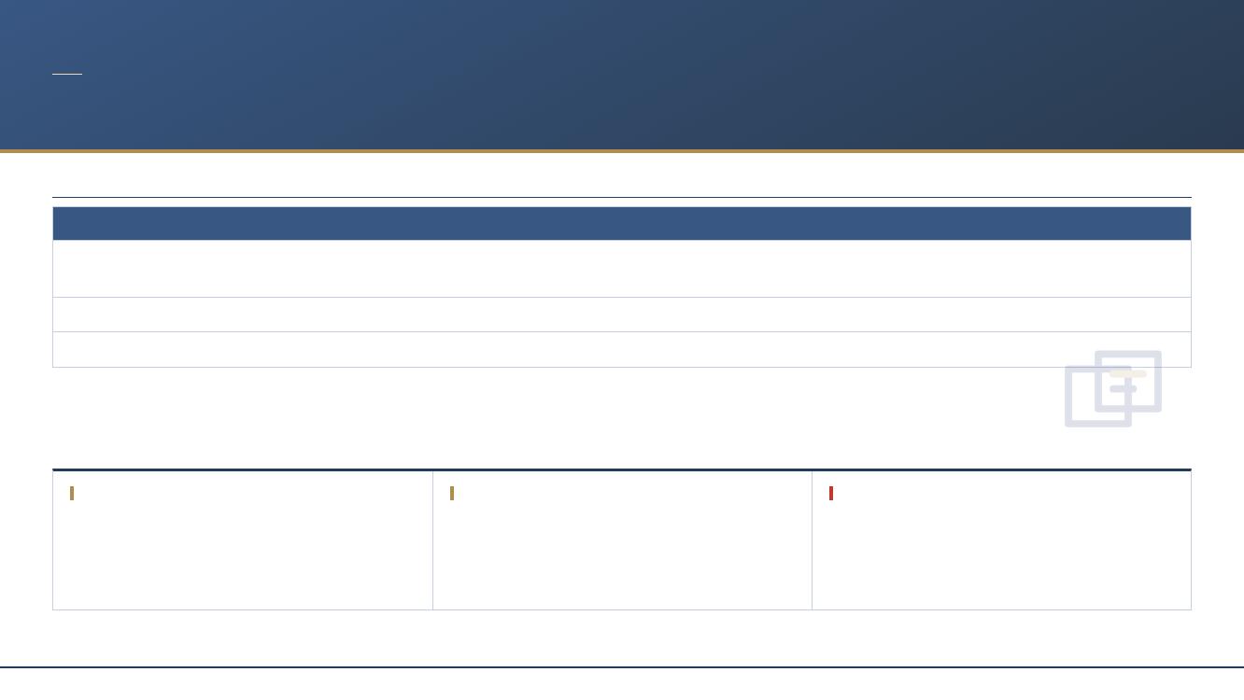
법무법인 제이엘 하자소송 수행 제안서
설계도서 상이시공의 비중 [고정]
2.7%는 낮아 보이지만 미시공·변경시공의 단서입니다
나머지 유형 · 비율은 낮아도 판단이 갈리는 항목입니다
하자 유형
비율
무엇을 말하는가
오염 및 변색 · 파손
6.8% · 6.4%
마감재 관련
설계도서 상이시공
2.7%
설계와 다르게 시공된 것 · 미시공·변경시공의 단서
부착·접지 불량
1.2%
조명·에어컨·통신설비 배선연결 불량
핵심 내용
수치 강조
기한 경고
신청이 많은 순서와 금액이 큰 순서는 다릅니다. 기능 불량은 건수가 많지만 세대당 금액이 작고, 방수·균열 같은 공용부 항목은 건수가 적어도 금액이 큽니다.
설계도서 상이시공 2.7%는 낮아 보이지만, 이것이 곧 미시공·변경시공이며 5년 구간에 남는 항목입니다. 세대 신고만으로는 드러나지 않아 도면 대조로 찾아냅니다.
세대가 신고하는 하자는 눈에 보이는 것에 몰립니다. 벽 안·바닥 아래의 하자는 신고되지 않은 채 기간이 지나갑니다.
출처: 국토교통부 보도자료 「‘26년 상반기 공동주택 하자 판정 상위 20개 건설사 명단 공개」(2026. 3. 29.) 및 같은 자료 참고1·참고2 [1차 출처 · 공공저작물] · 이 통계는 하심위 하자심사 신청 기준이며 소송에서 인정된 금액 분포와는 다릅니다.
법무법인 제이엘
JL LAWFIRM
Notes:
S13c2_DesignMismatch

Slide 55
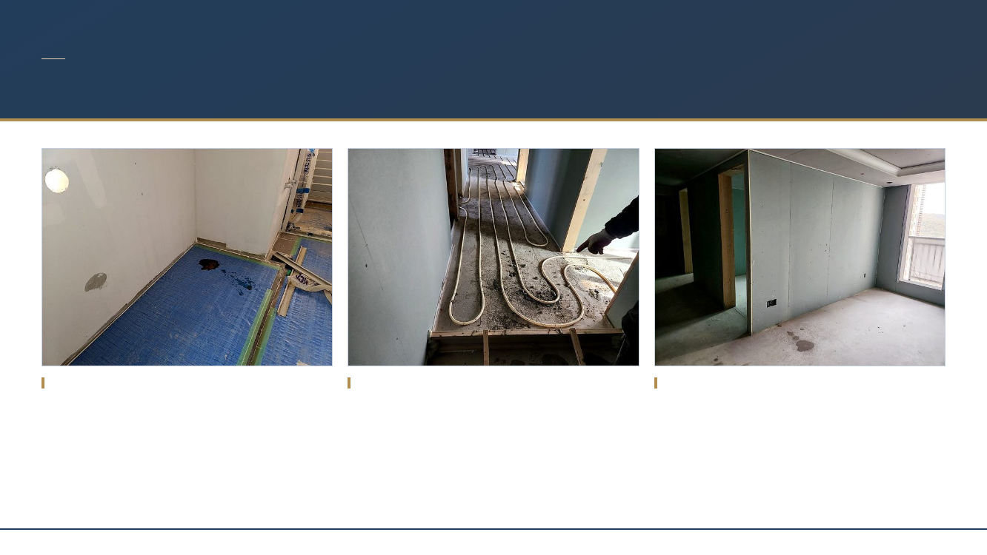
법무법인 제이엘 하자소송 수행 제안서
실사 조사 사례 · 마감 전 [고정]
마감이 덮이고 나면 다시 볼 수 없는 것들이 있습니다
바닥 온돌 단열재
난방배관 배열
마감 전 실내
세대 바닥에 단열재가 깔린 상태입니다. 이 단계에서만 두께와 규격을 실물로 확인할 수 있고, 몰탈이 덮이면 파취 없이는 볼 수 없습니다.
배관 간격과 경로가 그대로 드러난 상태입니다. 설계도면의 배관 간격과 나란히 놓고 대조할 수 있는 유일한 시점입니다.
벽체와 바닥이 마감재로 덮이기 직전입니다. 이때 남은 사진 한 장이 뒤에 감정 단계에서 다툼을 줄여 줍니다.
모두 타 단지 조사 사례이며 단지명·동호수·업체명이 드러나지 않도록 확인한 사진만 실었습니다. 이스트힐아파트의 상태를 나타내는 사진이 아니라 조사에서 무엇을 어떻게 확인하는지 보여드리는 예시입니다. 밝기·선명도 보정 외에 합성·확대·생성은 하지 않았습니다.
법무법인 제이엘
JL LAWFIRM
Notes:
S13d_BeforeFinish

Slide 56
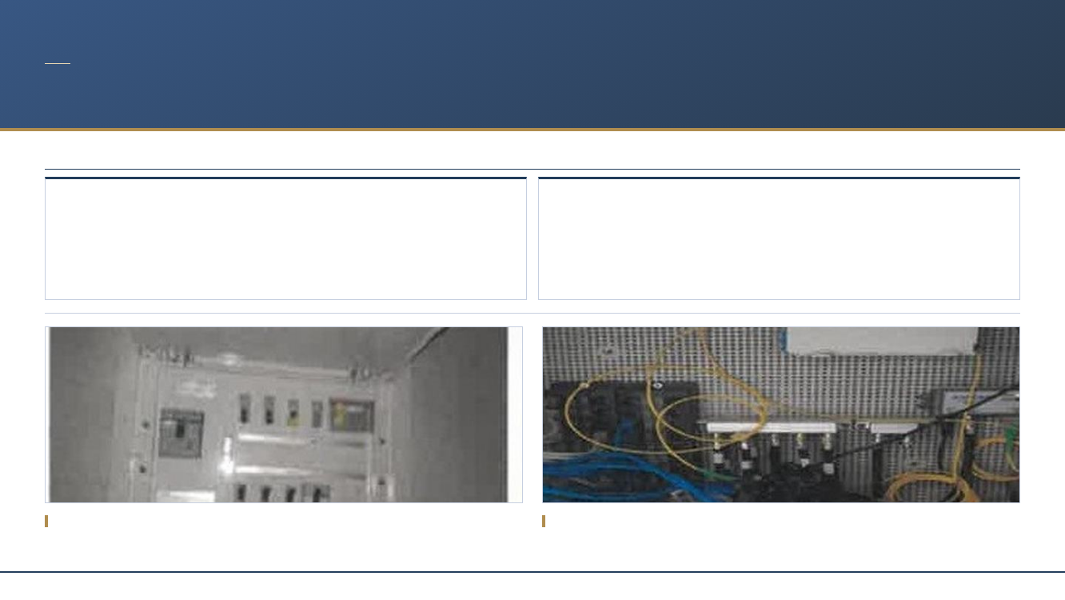
법무법인 제이엘 하자소송 수행 제안서
세대 홈네트워크 설비 [고정]
홈게이트웨이는 "장비가 없다"가 아니라 "당시 기준을 충족했는가"로 다툽니다
두 항목을 나눠서 봅니다 · 성격이 다릅니다
01
02
예비전원장치 (APU)
홈게이트웨이
설계도서에 기재된 예비전원장치가 시공되지 않으면 정전 시 홈네트워크가 정지합니다. 아래 홈게이트웨이 논쟁과 별개 항목이므로 따로 특정해 청구합니다.
「지능형 홈네트워크 설비 설치 및 기술기준」(국토교통부 고시)은 홈게이트웨이를 세대단자함 또는 세대단말기(월패드)에 포함해 설치할 수 있도록 합니다. 따라서 월패드 내장형도 적법한 시공 형태입니다.
월패드 예비전원장치
홈게이트웨이
단자함을 열어 설치 여부를 확인합니다. 사용승인도면 기재와 대조합니다.
"장비가 없다"가 아니라 "당시 기준을 충족했는가"로 다툽니다.
법무법인 제이엘
JL LAWFIRM
Notes:
S14_Wallpad

Slide 57
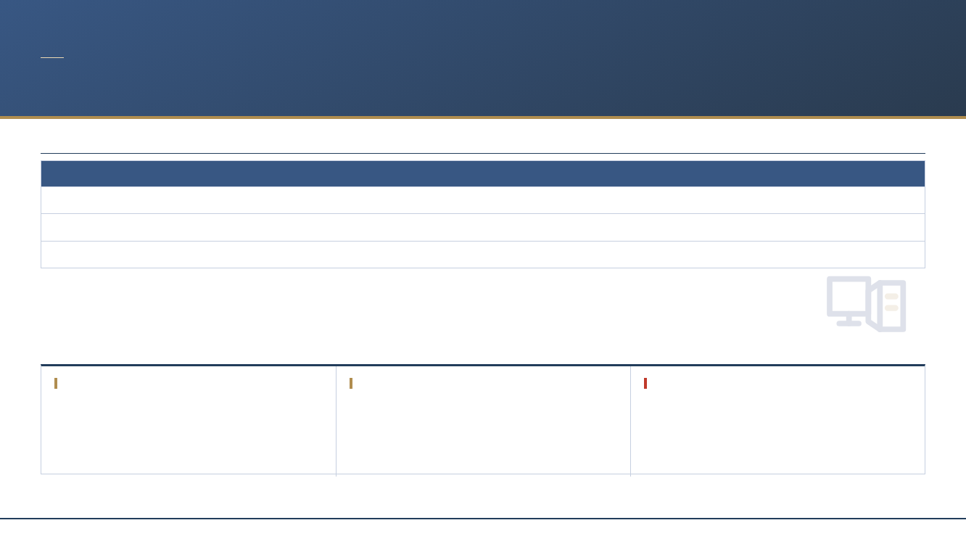
법무법인 제이엘 하자소송 수행 제안서
홈게이트웨이 판단 단계 [고정]
홈게이트웨이는 설치·연동·고지 세 단계로 판단합니다
홈게이트웨이는 세 단계로 판단합니다
단계
무엇을 확인하나
판단
① 시점
사업승인일과 그때 시행 중이던 기술기준
이후 개정된 보안 요건은 소급 적용되지 않습니다
② 설계
설계도서에 홈게이트웨이가 별도 장비로 기재되어 있는가
별도 기재가 있으면 내장형 시공은 변경시공 문제로 넘어갑니다
③ 기능
내장형이라면 그 기능이 실제로 구현되어 있는가
기능이 없으면 명칭과 무관하게 다툴 여지가 있습니다
핵심 내용
수치 강조
기한 경고
이 항목은 다른 하자와 성격이 다릅니다. 장비가 없다는 사실만으로 하자가 되지 않습니다. 시공사 측은 내장형이면 적법이라고 반박하며, 그 주장은 고시 문언에 근거가 있습니다.
상호연동(KS X 4501)·NAT·시험성적서 보유는 필수 요건이 아니라는 반론이 제기됩니다. 이 항목만으로 하자를 구성하기는 어렵습니다.
전유부분 설비 하자로 존속기간이 짧습니다. 그리고 사업승인 시점과 당시 시행 고시를 먼저 확보해야 판단이 시작됩니다.
본 제안서는 시공사 측 반대 논리를 함께 제시합니다. 개별 단지의 판단은 사업승인일과 당시 시행 기준을 확인한 뒤 드립니다. 「지능형 홈네트워크 설비 설치 및 기술기준」 고시 원문은 확인 대기입니다.
법무법인 제이엘
JL LAWFIRM
Notes:
S14b_GatewaySteps

Slide 58

법무법인 제이엘 하자소송 수행 제안서
욕실·발코니 타일 뒤채움·부착강도 부족 [고정]
타일 탈락면 사진만으로는 부족률이 보이지 않습니다
타일을 탈락시켜 뒤채움률을 실측하고 부착강도 시험을 병행합니다. 탈락면 사진에 뒤채움률(%)과 부착강도 실측값을 함께 제시합니다.
판정 기준
뒤채움
타일 배면에 접착재가 채워진 면적 비율(뒤채움률)
부착강도
인장 부착강도 0.39N/㎟ 미만이면 하자 · 2026 개정판이 처음으로 제시한 기준입니다
중첩 제외
떠붙이기 타일의 들뜸·파손·탈락 재시공비를 산정할 때 뒤채움 부족 보수비와 중첩되는 면적은 제외합니다
조사 방법
1
표본 타일 탈락 후 배면 촬영·뒤채움률 실측
타일 탈락면 · 뒤채움 부족 상태 (타 단지 조사 사진)
인장 부착강도 시험 · 현장 실측 (단지 표기 마스킹)
2
부착강도 시험으로 기준 미달 여부 확인
3
시방서상 시공법(떠붙임·압착 등)과 실제 시공 대조
핵심 내용
수치 강조
기한 경고
타일을 탈락시켜 뒤채움률을 실측하고 부착강도 시험을 병행합니다. 탈락면 사진만으로는 부족률이 드러나지 않습니다.
부착강도 0.39N/㎟가 갈림선입니다. 시공 부위·바탕 접착 상태·들뜸 범위를 함께 보아 철거 후 재시공과 접착재 주입 보수 중 어느 쪽인지가 정해집니다.
마감공사 하자는 2년 구간이지만, 미시공·변경시공으로 판단되면 5년 구간에 남습니다. 그 판단 근거를 조사 단계에서 확보합니다.
법무법인 제이엘
JL LAWFIRM
Notes:
S15_TileBacking

Slide 59

법무법인 제이엘 하자소송 수행 제안서
욕실·발코니 방수 부족시공 [고정]
방수 두께는 원·피고 감정인 공동조사 실측으로 증명합니다
설계도서에 정한 방수 공정(액체방수 1차·2차, 방수모르타르 등) 가운데 일부가 빠지거나 두께가 줄어든 하자입니다. 감정인 공동조사에서 바닥을 파취해 두께를 재고, 설계 기준 두께와의 차액을 보수비로 산정합니다.
판정 기준
하자 성격
미시공 또는 변경시공 · 설계 방수층 공정 일부 누락 또는 두께 축소
기준 두께
설계도서·시방서에 기재된 공정별 두께 · 실측값과 대조
감정 기준
「2026 건설감정실무」 개정판이 방수·미장 하자를 신설·보강 항목으로 명시
조사 방법
1
원·피고 감정인 공동조사에서 바닥 파취
파취 시료 · 캘리퍼로 방수층 두께 실측
계측기 눈금이 보이도록 촬영해 감정서에 첨부
2
방수층 두께를 계측기로 실측·촬영
3
설계도서 기준 두께와 대조해 부족분 산정 · 공정(1차·2차·모르타르) 시공 여부 확인
핵심 내용
수치 강조
기한 경고
방수 하자는 사진으로 보이지 않습니다. 파취 실측값과 설계 두께의 차액이 곧 청구액이므로, 계측기 눈금이 보이는 사진을 감정 단계에서 확보합니다.
기준 두께는 단지마다 설계도서가 다르므로 여기서 숫자를 단정하지 않습니다. 감정 실측값과 도면값을 나란히 적어 검산이 가능하게 제시합니다.
방수공사는 5년 구간입니다. 미시공·변경시공으로 판단되면 사용검사 전 하자로 남으므로, 그 판단 근거(공정 누락)를 조사 단계에서 확보합니다.
법무법인 제이엘
JL LAWFIRM
Notes:
S16_Waterproofing

Slide 60

법무법인 제이엘 하자소송 수행 제안서
방수 두께 기준의 현실 [고정]
두께 기준은 현장마다 달라 설계도서 확인이 먼저입니다
2026 개정판이 달라진 점
통일 기준 없음
개정판은 두께의 통일 기준을 제시하지 않고, 감정인이 현장 여건에 따라 4㎜ · 6㎜ · 벽 6㎜/바닥 10㎜ 등을 기준으로 할 수 있다고 밝혔습니다
그래서
해당 단지 설계도서에 무엇이 적혀 있는지 확인하는 것이 먼저입니다
왜 도해를 함께 쓰나
사진만으로는 기준선과 실측선의 차이가 보이지 않습니다. 단면 모식도에 두 선을 겹쳐 그려야 부족분이 드러납니다.
핵심 내용
수치 강조
기한 경고
원·피고 감정인 공동조사에서 파취 후 방수 두께를 실측하고 설계도서 기준과 대조합니다. 수치가 사진 안에 들어가도록 계측 장면을 촬영합니다.
두께 기준은 현장마다 다릅니다. 개정판이 통일 기준을 두지 않았고, 공사시방서 기재에 따라 두께를 기준으로 삼기 어려운 경우도 있습니다. 설계도서 확보가 이 항목의 출발점입니다.
방수공사는 구조상·안전상 하자로 5년 구간입니다. 누수가 드러난 뒤에는 남은 기간이 길지 않습니다.
법무법인 제이엘
JL LAWFIRM
Notes:
S16b_StandardChange

Slide 61

법무법인 제이엘 하자소송 수행 제안서
방화문 성능 미달 [고정]
외관은 멀쩡해도 내화·차연 성능시험에서 미달이 드러납니다
내화 시험
KS F 2268-1
기준
비차열 1시간 이상 + 차열 30분 이상
차연 성능 시험
KS F 2846
① 시험체 설치
기준
차압 25Pa, 누설량 0.9㎥/min·㎡ 미만
② 가열로 가동
불합격 비율
2026 개정판은 당기는 면과 미는 면의 합격률을 모두 고려해 산정하도록 했습니다
시료 선정부터 성적서 접수까지 감정 절차 전 과정에 입회합니다. 기술적으로 까다로워 다른 법인이 잘 다루지 못하는 항목입니다.
③ 가열면 · 차염 관찰
④ 비가열면 · 화염 관통 확인
핵심 내용
수치 강조
기한 경고
시료 선정 → 방화문 철거 → 국가공인기관 성능시험 → 시험 결과 → 감정서 반영 순으로 진행하며, 전 과정에 입회합니다.
내화 KS F 2268-1 비차열 1시간 이상, 차연 KS F 2846 차압 25Pa에서 누설량 0.9㎥/min·㎡ 미만이 기준입니다.
시료 철거부터 성적서 접수까지 장기간이 소요됩니다. 소송 초기에 시료 선정과 철거를 집행해야 합니다.
법무법인 제이엘
JL LAWFIRM
Notes:
S17_FireDoor

Slide 62

법무법인 제이엘 하자소송 수행 제안서
콘크리트 균열 [고정]
균열은 어느 법인이나 청구합니다. 차이는 원인을 분류해 공법을 관철하는가입니다
원인 분류 · 「2026 건설감정실무」 [표 8] 균열발생 원인과 패턴
A
B
C
D
재료적 성질
시공
사용·환경
구조·외력
7개 원인. 시멘트·골재·배합에서 비롯됩니다.
13개 원인. 불충분한 다짐은 수개월 후 불규칙한 표층 균열로, 거푸집 조기 제거는 5~6일 만에 규칙적인 표층 균열로 나타납니다.
3개 원인. 사용 중 환경 조건에서 비롯됩니다.
4개 원인. 하중·변형에서 비롯됩니다.
슬래브에 된 채 균열이 동반된 상태입니다. 균열 원인을 재료·시공·구조 중 어디로 볼지 가르는 근거가 됩니다.
타 단지 조사 사례
폐자재가 매립
법무법인 제이엘
JL LAWFIRM
Notes:
S17b_ConcreteCrack

Slide 63

법무법인 제이엘 하자소송 수행 제안서
원인별 보수공법 [고정]
균열 원인 분류가 끝나야 보수공법과 재시공비가 정해집니다
원인이 정해지면 보수공법이 정해집니다
①
②
③
④
표면처리 공법
주입식 공법
충전식 공법
도포식 공법
표층에 그친 미세 균열에 적용
균열 내부에 보수재를 주입해 채움
비교적 큰 폭. 균열을 따라 U형·V형으로 절단한 뒤 충전
망상균열에 적합
핵심 내용
수치 강조
기한 경고
균열 사진은 흔합니다. 다투는 지점은 사진이 아니라 원인 분류 → 공법 결정의 논리를 감정 단계에서 관철하는가입니다.
외벽 층이음 0.3㎜ 미만 균열은 2026 개정판에서 충전식을 원칙으로 하되, 누수·결로 발생 여부와 수밀·기밀 조치, 부위의 내구성을 고려해 예외적으로 표면처리를 적용할 수 있게 됐습니다.
보수 일위대가도 바뀌었습니다. 노무 공량·단가를 소 제기 시점 기준으로 적용하므로, 제소가 늦어지면 적용 단가 자체가 달라집니다.
근거: 「2026 건설감정실무」(서울중앙지방법원 건설소송실무연구회, 사법발전재단, 2026. 1.) 제3장 3.가 콘크리트 균열 하자 52~56면. [표 8]의 출처는 「실무자를 위한 콘크리트구조물 유지관리매뉴얼」(사단법인 한국콘크리트학회, 2008) 19면입니다.
법무법인 제이엘
JL LAWFIRM
Notes:
S17b2_CrackRemedy

Slide 64

법무법인 제이엘 하자소송 수행 제안서
미장 바름 두께 부족시공 [고정]
법원 발간 실무서가 예시로 직접 든 하자입니다 · 설계 18㎜, 실측 12㎜
원문 예시 · 계단실 벽체 미장 두께 부족
설계
실측
판단
산정
상세도상 치수 18㎜
평균 12㎜ · 6㎜ 부족
사용검사 전의 변경시공 행위로 발생
하자 없이 시공했을 경우의 시공비용과
하자 있는 상태대로의 시공비용의 차액
발생 위치
공용부
계단실 · E/V홀 · AV·PD·EPS·TPS 내부 · 필로티 · PIT · 주민공동시설
전유부
욕실 이중천장 내 조적벽 · 세대 조적벽체
조사 방법
미장면을 국부 절개해 복수 지점에서 바름 두께를 실측한 뒤 평균값을 상세도 치수와 대조합니다
핵심 내용
수치 강조
기한 경고
"두께 부족은 소액이라 다투지 않는다"는 통념을 뒤집는 항목입니다. 법원 실무서가 직접 예시로 든 하자라 감정 신청 항목에서 빠지면 그만큼 청구액이 줄어듭니다.
산정 방식이 원문에 확정되어 있습니다 · 철거·재시공비가 아니라 시공비 차액입니다. 이 점을 감정 단계에서 미리 짚어야 합니다.
미장공사는 마감공사로 보면 2년 구간입니다. 사용검사 전 변경시공임을 조사 단계에서 확정해 두어야 5년 구간을 다툴 수 있습니다.
근거: 「2026 건설감정실무」 42면 [예시] 계단실 벽체 미장(시멘트 모르타르) 두께 부족. 실제 사건 청구 근거로는 건축공사 표준시방서(2013) 15000 미장공사 15015 시멘트 모르타르 바름 3.3 바름두께가 인용됩니다.
법무법인 제이엘
JL LAWFIRM
Notes:
S17c_MortarThickness

Slide 65

법무법인 제이엘 하자소송 수행 제안서
단열재 변경시공 · 결로 [고정]
단열재는 사용검사 전에 바뀌고, 결로는 사용검사 뒤에 나타납니다
원문 예시 · 설계와 실제의 차이
설계
실제
결과
THK 85㎜ · 가등급
THK 60㎜ · 나등급
결로 · 곰팡이
사용승인도면 형별성능관계내역에 기재된 사양입니다.
두께와 등급이 모두 낮은 자재로 시공되었습니다.
시공은 사용검사 이전, 하자 현상은 사용검사일 이후에 나타납니다.
단열재가 놓일 자리에 된 상태입니다. 사용승인도면의 형별성능관계내역에 적힌 두께·등급과 대조해 미시공·변경시공에 해당하는지를 판단합니다.
타 단지 조사 사례
우레탄폼이 충전
법무법인 제이엘
JL LAWFIRM
Notes:
S17d_Insulation

Slide 66

법무법인 제이엘 하자소송 수행 제안서
결로 조사 방법 [고정]
결로 발생 시점을 봐야 하자 여부와 기간 구간이 갈립니다
그래서 기간 판단이 갈리고, 조사 방법도 정해집니다
원문의 판단
시공은 사용검사 이전이나 결로가 사용검사일 이후 발생했다면 사용검사 이후 하자로 봅니다
실무상 의미
보수청구 공문으로 발생 시점을 특정해 두는 절차가 담보책임기간 판단을 좌우합니다
두께·등급 조사
단열재를 국부 절개해 제품 표기를 촬영하고 형별성능관계내역과 대조합니다
결로 부위 조사
발생 부위를 열화상으로 촬영해 단열 결손 위치를 특정합니다
핵심 내용
수치 강조
기한 경고
단열재는 벽 안에 있어 눈으로 확인할 수 없습니다. 절개 조사 없이는 설계와 다른 자재가 들어갔다는 사실 자체가 드러나지 않습니다.
단열공사의 담보책임 구간은 3년입니다. 다만 결로가 사용검사 이후 발생한 경우 그 발생 시점을 기준으로 판단합니다.
결로는 겨울에만 드러납니다. 발생한 해에 보수청구 공문을 남겨두지 않으면 발생 시점을 나중에 증명하기 어렵습니다.
근거: 「2026 건설감정실무」 43면 [예시1]. 결로 하자의 판정 기준·보수 범위는 같은 책 제3장 3.나(73면)에 별도로 규정되어 있으나 본문 미확보분이므로 기준 수치는 인용하지 않았습니다.
법무법인 제이엘
JL LAWFIRM
Notes:
S17d2_CondensationCheck

Slide 67

법무법인 제이엘 하자소송 수행 제안서
공용부 조사 대상 [고정]
세대 안만 보면 절반입니다. 금액이 큰 항목은 공용부에 있습니다
부위별로 무엇을 보는가
부위
조사 대상
조사 방법
지하주차장
벽·기둥·천장·바닥 균열, 바닥 마감 두께, 누수
균열 폭·길이 실측, 마감 절개 실측, 누수 흔적 촬영
옥상·옥탑
방수층 두께, 신축줄눈 규격, 파라펫 마감
파취 후 두께 실측, 준공내역서 대조
계단실·E/V홀
미장 바름 두께, 균열, 마감재 사양
국부 절개 실측, 상세도 대조
EPS·TPS·PIT
단열재 두께·등급, 방화 구획, 배관 보온
절개 후 제품 표기 촬영, 형별성능관계내역 대조
외벽
균열, 도장 사양, 창호 주변 코킹
고소 조사 또는 드론 촬영 후 실측
부대토목·조경
포장 두께, 방근시트 유무, 배수
단면 절개, 준공도면 대조
핵심 내용
수치 강조
기한 경고
전유부 하자는 세대별 금액이 작지만 세대 수를 곱하면 커지고, 공용부 하자는 항목 하나가 곧 큰 금액입니다. 두 축을 함께 봐야 청구가 완성됩니다.
지하주차장·옥상·외벽은 철근콘크리트·방수공사로 5년 구간, 내력구조부에 해당하면 10년 구간입니다.
공용부는 관리주체가 이미 부분 보수를 해 버린 경우가 많습니다. 보수 이력과 지출 내역을 먼저 확보해야 합니다.
법무법인 제이엘
JL LAWFIRM
Notes:
S17e_CommonAreas

Slide 68

법무법인 제이엘 하자소송 수행 제안서
개정으로 달라진 항목 · 균열·타일 [고정]
균열은 충전식 원칙, 타일은 부착강도 0.39N/㎟ 기준이 새로 생겼습니다
항목
2016 개정판까지
2026 개정판
콘크리트 균열
층이음 0.3㎜ 미만
2015년부터 충전식 공법으로 일원화
충전식을 원칙으로 하되, 누수·결로 발생 여부, 수밀성·기밀성 확보를 위한 시공상 조치, 부위의 내구성·품질 상태를 고려해 예외적으로 표면처리 공법 적용 가능
균열 보수 일위대가
2016 개정판의 2014년 단가를 그대로 적용
인력품은 유지하되 노무 공량·노무비 단가는 소 제기 시점 기준, 재료비는 성능이 확인된 제품 중 가장 저렴한 단가를 적용
타일 부착강도
별도 기준 없음
인장 부착강도 0.39N/㎟ 미만이면 하자로 판정. 시공 부위·바탕 접착 상태·들뜸 범위를 고려해 철거 후 재시공 또는 접착재 주입 보수를 선택
타일 재시공비
중첩 처리 기준 없음
떠붙이기 공법 타일의 들뜸·파손·탈락 재시공비 산정 시 뒤채움 부족 보수비와 중첩되는 면적은 제외
타일 부착강도
개정으로 0.39N/㎟ 기준이 새로 생겼습니다. 현장에서 인장 시험기로 측정합니다.
법무법인 제이엘
JL LAWFIRM
Notes:
S17f_RevisedItems

Slide 69

법무법인 제이엘 하자소송 수행 제안서
개정으로 달라진 항목 · 방수·도장·방화문 [고정]
방수 두께는 통일 기준이 없고, 방화문은 성능시험으로 판정합니다
항목
2016 개정판까지
2026 개정판
액체방수 두께
설계도서 상세도·공사시방서 기준
통일 기준을 제시하지 않습니다. 감정인이 현장 여건을 고려해 ① 4㎜ ② 6㎜ ③ 벽 6㎜ / 바닥 10㎜ 등을 기준으로 삼을 수 있습니다
무늬코트 상도
별도 기준 없음
수성싸인펜을 이용한 방식을 원칙적 판단 기준으로. 준공 후 상당 기간 경과 시 샘플을 채취해 외부전문기관 성분분석 시험 의뢰 가능
방화문 성능
별도 기준 없음
당기는 면과 미는 면의 합격률을 모두 고려해 불합격 비율을 산정
방화문 성능
KS 시험기관에 시료를 보내 성능을 확인합니다. 육안으로는 판정할 수 없습니다.
출처: 「2026 건설감정실무」(서울중앙지방법원 건설소송실무연구회, 사법발전재단, 2026. 1.) 개정 내용에 관한 법무법인 발간 해설 자료 [2차 출처]. 개별 수치는 원문 확보 후 근거 등급을 올립니다. 판결례는 원문 확인 전이므로 판시 취지를 단정하지 않았습니다.
법무법인 제이엘
JL LAWFIRM
Notes:
S17g_RevisedItems2

Slide 70

법무법인 제이엘 하자소송 수행 제안서
실사 조사 사례 · 세대 내부 [고정]
세대 안에서 확인하는 것은 마감 뒤에 가려진 시공 상태입니다
결로 · 곰팡이
벽체 접합부 · 폼 충전
창호 하부 · 바닥 물 고임
마감 전 벽면에 점 모양으로 광범위하게 번졌습니다. 한 지점이 아니라 벽면 전반에 나타나면 생활 습관이 아니라 단열·방습층 시공 상태를 먼저 봅니다.
두 벽체가 만나는 접합부 틈을 우레탄폼으로 메운 상태입니다. 단열이 끊기는 지점이므로 결로가 나타난 위치와 겹치는지 대조합니다.
마감 전 창호 아래 바닥에 물이 고인 상태입니다. 창호 주변 코킹과 물끊기 처리를 따라 유입 경로를 확인합니다.
모두 타 단지 조사 사례이며 단지명·동호수·업체명이 드러나지 않도록 확인하고 잘라낸 사진만 실었습니다. 이스트힐아파트의 상태를 나타내는 사진이 아니라 조사에서 무엇을 어떻게 확인하는지 보여드리는 예시입니다. 밝기·선명도 보정 외에 합성·확대·생성은 하지 않았습니다.
법무법인 제이엘
JL LAWFIRM
Notes:
S17h_FieldUnit

Slide 71

법무법인 제이엘 하자소송 수행 제안서
실사 조사 사례 · 공용부·지하 [고정]
금액이 큰 항목은 마감 아래와 흙 속에 묻혀 있습니다
지하주차장 바닥 방수
되메우기 · 잡석 혼입 토사
지하 구조체 · 시공 중
방수시트 시공면과 이음부입니다. 시트 겹침 폭과 실링 상태가 시방서 기준을 충족하는지가 쟁점이 됩니다. 면적이 커서 인정 금액도 큽니다.
방수보호층 위로 굵은 돌과 잡석이 섞인 토사가 그대로 덮이고 있습니다. 다짐이 충분하지 않으면 침하로 이어지므로 굴착 조사로 확인합니다.
지하 구조체의 철근 배근과 방수 보호층이 드러난 단계입니다. 흙과 콘크리트로 덮이고 나면 확인할 수 없어, 시공 중 사진이 유일한 근거가 되기도 합니다.
모두 타 단지 조사 사례이며 단지명·동호수·업체명이 드러나지 않도록 확인하고 잘라낸 사진만 실었습니다. 이스트힐아파트의 상태를 나타내는 사진이 아니라 조사에서 무엇을 어떻게 확인하는지 보여드리는 예시입니다. 밝기·선명도 보정 외에 합성·확대·생성은 하지 않았습니다.
법무법인 제이엘
JL LAWFIRM
Notes:
S17i_FieldCommon

Slide 72

법무법인 제이엘 하자소송 수행 제안서
실사 조사 사례 · 관통부 [고정]
배관이 지나간 자리는 그 아래에 흔적을 남깁니다
관통부 우레탄폼 충전
관통부 아래 벽면
바닥 개구부
천장 배관 관통부를 우레탄폼으로 메우는 작업입니다. 폼은 채움재이지 방수재가 아니어서 무엇으로 마감했는지가 쟁점이 됩니다.
관통부 아래로 넓게 흘러내린 자국이 남았습니다. 자국의 시작점이 관통부와 겹치는지가 원인을 가르는 단서가 됩니다.
바닥 개구부가 열린 채 폐자재가 남은 상태입니다. 그대로 덮이면 층간 누수와 소음의 통로가 되므로 조사 항목에 넣습니다.
모두 타 단지 조사 사례이며 단지명·동호수·업체명이 드러나지 않도록 확인한 사진만 실었습니다. 이스트힐아파트의 상태를 나타내는 사진이 아니라 조사에서 무엇을 어떻게 확인하는지 보여드리는 예시입니다. 밝기·선명도 보정 외에 합성·확대·생성은 하지 않았습니다.
법무법인 제이엘
JL LAWFIRM
Notes:
S17j_Penetration

Slide 73

PART 5
수행 계획
EXECUTION PLAN
어떻게 진행하는가
소송 절차 11단계
01
채권양도 동의서 징구
02
감정 대응 체계
03
보고 체계
04
전체 일정표
05
법무법인 제이엘
JL LAWFIRM
Notes:
D5_Divider

Slide 74

법무법인 제이엘 하자소송 수행 제안서
소송 절차 11단계 [고정]
감정 절차가 소송 전체 소요기간을 좌우합니다
기간을 좌우하는 구간
감정 신청 ~ 감정서 제출
약 11개월. 감정인 지정·현장조사·보고서 작성이 이어지는 최장 구간입니다.
감정 보완
약 4개월. 오류·누락이 있으면 보완을 신청합니다. 단지에 따라 6~10개월까지 늘어납니다.
변론
약 6개월. 감정 결과를 두고 2~3회 공방이 진행됩니다.
판결 이후
판결원리금 수령 약 2개월, 보수공사 착공까지 약 6개월이 더 소요됩니다.
1심 평균 소요기간
약 2년 6개월 종결
법무법인 제이엘
JL LAWFIRM
Notes:
S18_LitigationProcess

Slide 75

법무법인 제이엘 하자소송 수행 제안서
소송 절차 전체 흐름 [고정]
소장 접수부터 하자보수 공사까지 11단계로 진행됩니다
1 ~ 5단계 · 감정을 준비하는 과정
1
2
3
4
5
소장 제출
답변서
감정 신청
감정인 지정
감정 기일
관할 법원에 소 제기
송달일부터 30일 이내 제출이 원칙
하자 항목을 특정해 신청
법원이 후보자 중 지정
조사 방법·범위 협의
6 ~ 11단계 · 감정 결과를 다투고 회수하는 과정
6
7
8
9
10
11
현장 감정
감정서 제출
감정 보완·변론
판결 선고
판결금 수령
하자보수 공사
원·피고 공동조사·실측
단지 규모에 따라 수개월
오류·누락에 보완신청
인용 금액·책임제한 확정
집행 또는 임의 이행
수령액으로 보수 집행
핵심 내용
수치 강조
기한 경고
감정이 절차의 중심입니다. 앞의 다섯 단계는 감정을 준비하는 과정이고, 뒤의 여섯 단계는 감정 결과를 다투는 과정입니다.
현장 감정에서 감정서 제출까지가 가장 길어 단지 규모에 따라 수개월이 걸립니다. 이 구간에 움직임이 없어 보여도 진행 중입니다.
존속기간은 소 제기 시점으로 판단합니다. 절차가 길다고 미루면 청구할 수 있는 항목 자체가 줄어듭니다.
기간 표기는 일반적인 진행 예시이며 사건별로 달라집니다. 개별 단지의 예상 일정은 착수 후 사건 진행에 따라 별도로 보고드립니다.
법무법인 제이엘
JL LAWFIRM
Notes:
S18b_ProcessTimeline

Slide 76

법무법인 제이엘 하자소송 수행 제안서
채권양도 동의서 징구 지원 [고정]
동의서 징구는 법인이 직접 수행합니다
현장 접수
문자 접수
주민설명회
입주자대표회의·관리사무소와 협의해 현장 접수 창구를 운영합니다.
구분소유자 대상 문자 안내와 회신을 통해 서명·날인 서류를 받습니다.
동의서의 목적과 절차를 직접 설명해 서명률을 높입니다.
하혜용 변호사 수행 사건 채권양도비율 · 판결문 확인 15건
93.28%
75.01 ~ 100%
11건
15건 단순평균
확인된 범위
15건 중 90% 이상
전유면적 기준. 판결문에 양도비율이 기재된 15건만 집계했으며, 개별 사건의 양도비율을 보장하지 않습니다.
양도는 이르게 받을수록 유리합니다
양도받지 못한 면적 비율만큼 청구 규모가 줄어듭니다. 나아가 여러 사건에서 2·3차로 늦게 양도받은 세대의 2년차·3년차 하자가 제척기간 도과로 소멸한 사실이 판결문에서 확인됩니다. 늦은 양도는 비율만이 아니라 청구 가능한 공종까지 줄입니다. 그래서 법인이 접수를 직접 맡습니다.
법무법인 제이엘
JL LAWFIRM
Notes:
S19_ConsentCollection

Slide 77

법무법인 제이엘 하자소송 수행 제안서
채권양도 실무 [고정]
양도서를 몇 세대에서 받느냐가 청구 범위를 그대로 정합니다
진행 순서
1
2
3
4
5
설명회
서식 배포
징구·검수
양도 통지
차수 추가
세대에 소송 취지와 절차를 설명
동의서·채권양도서 세대별 배포
회수분의 서명·인적사항 확인
취합 명단으로 확정일자부 통지
미회수 세대분을 뒤에 붙여 추가 통지
채권양도 동의서
받은 뒤가 더 일입니다
양도서를 몇 세대에서 받느냐가 청구 범위를 그대로 정합니다.
서명 확인 · 인적사항 대조 · 미회수 관리가 전부 수작업입니다. 사무직원 36명 구성입니다.
법무법인 제이엘
JL LAWFIRM
Notes:
S19b_AssignmentPractice

Slide 78

법무법인 제이엘 하자소송 수행 제안서
채권양도 실무의 난점 [고정]
실무는 세대 접촉과 서류 보관에서 자주 막힙니다
실무에서 자주 막히는 지점
소유자가 바뀐 세대
채권은 양도 당시의 구분소유자에게 있습니다. 매매 시점과 하자 발생 시점을 확인해 누구에게 받을지 정합니다
임차 세대
임차인이 아니라 소유자에게 받아야 합니다. 관리비 고지 명단과 등기부를 대조합니다
회수가 더딘 단지
전 세대를 기다리지 않습니다. 1차 양도분으로 먼저 소를 제기하고 추가분을 차수로 붙입니다
법인·기관 소유
인감증명·법인등기부가 함께 필요해 시간이 더 걸립니다. 먼저 착수합니다
핵심 내용
수치 강조
기한 경고
입주자대표회의가 자기 이름으로 손해배상을 청구하려면 세대로부터 채권을 양도받아야 합니다. 양도서 징구가 소송의 실질적 출발점입니다.
하혜용 변호사 수행 사건 판결문 15건에서 확인된 양도비율은 평균 93.28%, 중앙값 95.25%, 90% 이상이 11건입니다.
징구에는 수개월이 걸립니다. 존속기간이 임박한 단지는 1차 양도분만으로 먼저 제소해 기간을 지켜야 합니다.
양도비율은 판결문에 기재된 값을 집계한 것으로, 개별 단지의 회수율을 예측하는 수치가 아닙니다. 회수율은 단지 여건과 설명회 진행에 따라 달라집니다.
법무법인 제이엘
JL LAWFIRM
Notes:
S19b2_PracticeIssues

Slide 79

법무법인 제이엘 하자소송 수행 제안서
감정 대응 체계 [고정]
감정 절차 전 과정에 협력 기술진이 함께합니다
1
2
3
4
감정 항목 사전 정리
협력 기술진 투입
현장조사 입회
사후 이의
조사 결과를 바탕으로 감정신청 항목을 구체화
감정인 현장조사에 협력 기술진 입회
계측 방법·기준 적용을 직접 확인
감정보완신청으로 오류·누락 대응
협력 진단업체
㈜좋은도시관리 · 건축 특급기술자 2인이 배치되어 감정인 현장조사에 함께 입회합니다. 법인 내부 건축시공기술사와 같은 자리에서 계측 방법과 기준 적용을 확인합니다.
감정 절차 전 과정
감정 항목 정리부터 현장조사 입회와 사후 이의까지 협력 기술진이 함께합니다.
기한 경고
감정서가 나온 뒤 보완신청 없이 변론이 종결되면 그대로 확정됩니다. 도착 즉시 검토해야 합니다.
법무법인 제이엘
JL LAWFIRM
Notes:
S20_AppraisalResponse

Slide 80

법무법인 제이엘 하자소송 수행 제안서
감정보완신청 사유 [고정]
감정서가 도착하면 이 네 가지를 먼저 봅니다
감정보완신청 사유
항목 누락
계측 방법 오류
단가 적용 오류
수량 산출 오류
신청한 하자 항목이 감정서에서 빠졌거나 판단이 없는 경우
기준과 다른 방법으로 측정했거나 표본 수가 부족한 경우
공법에 맞지 않는 단가나 시점이 다른 단가를 적용한 경우
면적·연장·세대수 산출이 도면·명단과 맞지 않는 경우
감정보완신청의 뼈대
누락 항목 · 기준 오적용 · 수량 오류가 주된 사유입니다. 변론 종결 전에 내야 합니다.
핵심 내용
수치 강조
기한 경고
2026 개정판은 감정인의 재량을 넓혔습니다. 기준이 하나로 정해지지 않은 항목이 늘었다는 것은, 감정 과정에서 어떤 기준이 적용되는지가 곧 결과가 된다는 뜻입니다.
감정보완신청 사유는 위 네 가지가 대부분입니다. 어느 하나만 관철되어도 인정 금액이 달라집니다.
감정서가 나온 뒤 보완신청 없이 변론이 종결되면 그대로 확정됩니다. 도착 즉시 검토해야 합니다.
법무법인 제이엘
JL LAWFIRM
Notes:
S20b_SupplementReasons

Slide 81

법무법인 제이엘 하자소송 수행 제안서
감정 현장 [고정]
감정 현장은 이 세 단계로 진행됩니다
원·피고 공동조사
파취 · 실측
그 자리에서 기록합니다
감정인·원고 대리인·피고 측이 함께 현장에 섭니다. 이 자리에 들어가느냐가 결과를 좌우합니다.
바닥을 파취해 방수층과 마감 두께를 계측합니다. 실제 조사 사례입니다.
측정값과 위치를 현장에서 남겨야 감정보완신청의 근거가 됩니다.
실물 사진은 타 단지 조사 사례이며 단지명·동호수·업체명이 드러나지 않도록 확인한 것만 실었습니다. 도해는 절차와 판단 기준을 나타낸 것으로 특정 단지의 상태를 나타내지 않습니다.
법무법인 제이엘
JL LAWFIRM
Notes:
S20c_AppraisalScene

Slide 82

법무법인 제이엘 하자소송 수행 제안서
보고 체계 [고정]
진행 상황은 정기적으로, 정해진 창구로 보고합니다
보고 주기
보고 형식
전담 창구
월 1회 정기 + 주요 시점 수시
서면 보고 + 요청 시 대면 설명
담당 변호사 직통 연락
정기 보고와 별개로, 절차가 움직이는 시점마다 즉시 알립니다.
입주자대표회의가 총회·주민설명회에 그대로 쓸 수 있는 형식으로 정리합니다.
사건마다 담당 변호사를 지정해 문의가 한 창구로 모이게 합니다.
별도 보고가 나가는 시점
소장 접수
채권양도 통지
감정 개시
감정서 도착
판결 선고
사건번호·재판부·피고 확정 내역
차수별 양도 세대수와 비율
감정인 지정, 감정료 납부, 현장조사 일정
인정 항목과 금액, 보완신청 여부
인용 금액, 책임제한 비율, 항소 여부 검토
연락은 이 경로로 오갑니다 · 여러 사람에게 나뉘어 물어보지 않으셔도 됩니다
⇄
→
→
단지
단일 창구
법인 내부
협력
입주자대표회의 · 관리사무소
담당 변호사
담당 사무직원
협력 기술진
질의·자료 제출·의결 결과 전달
모든 질의가 여기로 모이고, 여기서 답이 나갑니다
채권양도 서류 징구·검수, 세대 명단 관리
현장조사 입회, 도면 대조, 감정 항목 검토
감정 절차는 진행이 길어 입주자대표회의가 가장 답답해하는 구간입니다. 움직임이 없는 달에도 현재 어느 단계이고 다음이 언제인지를 보고합니다.
법무법인 제이엘
JL LAWFIRM
Notes:
S21_ReportingSystem

Slide 83

법무법인 제이엘 하자소송 수행 제안서
보고서 수록 항목 [고정]
보고서에는 진행 상황만이 아니라 판단에 필요한 것을 담습니다
정기 보고서 구성 · 월 1회
구분
수록 항목
진행 현황
현재 단계 · 직전 기일 내용 · 다음 기일과 예정 사항
채권양도
차수별 양도 세대수와 비율 · 미회수 세대 현황
감정
감정인 지정 현황 · 감정료 납부 내역 · 현장조사 일정과 결과
쟁점
피고 주장 요지 · 이에 대한 대응 방향 · 판단이 필요한 사항
비용
기간 중 발생한 실비와 집행 내역
요청 사항
입주자대표회의가 준비하거나 결정해 주어야 할 것
보고서에 담는 것
진행 상황만이 아니라 판단 근거와 결정할 사항을 함께 담습니다.
법무법인 제이엘
JL LAWFIRM
Notes:
S21b_ReportContents

Slide 84

법무법인 제이엘 하자소송 수행 제안서
수시 보고 시점 [고정]
소장 접수·감정서 도착·판결 선고 시점마다 별도로 보고합니다
별도 보고가 나가는 시점 · 소장 접수 · 감정서 도착 · 판결 선고
수록 내용
사건번호·재판부·피고 확정 내역 / 인정 항목과 금액·보완신청 여부 / 인용 금액·책임제한 비율·항소 검토 의견
수시 보고 세 시점
소장 접수 · 감정서 도착 · 판결 선고 때마다 별도로 보고드립니다.
핵심 내용
수치 강조
기한 경고
입주자대표회의는 총회와 주민설명회에서 설명해야 하는 위치에 있습니다. 그대로 쓸 수 있는 형식으로 정리해 드립니다.
정기 보고는 월 1회, 위 세 시점에는 별도 보고가 나갑니다. 움직임이 없는 달에도 현재 단계와 다음 일정을 알려드립니다.
감정 구간은 길어 답답한 시기입니다. 이 구간에 연락이 끊기는 것이 가장 흔한 불만이라 정기 보고를 고정합니다.
법무법인 제이엘
JL LAWFIRM
Notes:
S21b2_AdhocReport

Slide 85

법무법인 제이엘 하자소송 수행 제안서
전체 일정표 [고정]
착수부터 보수공사까지 전체 일정입니다
착수
소제기
감정
판결
보수공사
하자조사 · 동의서 징구
소장 접수 · 채권양도 통지
감정 · 변론
판결 · 보수공사
약 3개월
약 2개월
약 18개월
확정 후 순차
정밀 조사와 채권양도 동의서 징구를 병행합니다.
확보된 동의서를 기준으로 소를 제기합니다.
감정 신청부터 변론기일까지 가장 긴 구간입니다.
판결 확정 후 회수 절차와 보수공사로 이어집니다.
법무법인 제이엘
JL LAWFIRM
Notes:
S22_Timeline

Slide 86

법무법인 제이엘 하자소송 수행 제안서
판결 이후 [고정]
판결은 끝이 아닙니다. 받고, 고치는 일이 남습니다
선고 이후의 갈래
01
02
03
임의 이행
강제집행
항소
피고가 판결금을 지급하면 그대로 종결됩니다.
지급하지 않으면 채권압류·추심 등 집행 절차로 회수합니다.
어느 쪽이든 항소할 수 있습니다. 인용 금액과 책임제한 비율을 보고 실익을 검토해 의견을 드립니다.
선고 이후의 갈래
회수까지가 수행입니다
피고가 지급하면 종결되고, 지급하지 않으면 강제집행으로 회수합니다. 어느 쪽이든 항소할 수 있습니다.
채권압류 · 추심 등 집행 절차를 법인이 이어서 진행합니다. 판결로 끝나지 않습니다.
법무법인 제이엘
JL LAWFIRM
Notes:
S22b_AfterJudgment

Slide 87

법무법인 제이엘 하자소송 수행 제안서
회수 이후의 보수공사 [고정]
회수금은 보수공사로 이어져야 하자소송의 목적이 완성됩니다
회수 이후 · 보수공사
용도
판결금은 하자보수에 쓰는 것이 원칙입니다. 사용 방법은 관리규약과 총회 의결에 따릅니다
순서
금액이 한정되어 있으므로 안전·누수 관련 항목부터 집행하는 것이 일반적입니다
주의
보수공사를 먼저 해 버리면 나중에 그 항목의 하자 상태를 증명하기 어려워집니다. 감정 전 자체 보수는 신중해야 합니다
판결 이후가 남습니다
회수금이 보수공사로 이어져야 하자소송의 목적이 완성됩니다.
핵심 내용
수치 강조
기한 경고
판결금 수령과 보수공사까지가 실제 목적입니다. 선고 이후 절차도 같은 창구에서 계속 진행합니다.
책임제한이 적용되면 인정 금액 전액이 아니라 그 비율만큼 지급됩니다. 판결문에서 확인된 사례는 70~85% 구간입니다.
판결이 확정되어도 상대가 자력이 없으면 회수가 어렵습니다. 소 제기 단계에서 피고의 자력과 보증기관을 함께 검토합니다.
책임제한 비율은 하혜용 변호사 수행 사건 판결문 7건에서 확인된 범위이며, 개별 사건의 비율은 준공 후 경과 기간·사용 상태 등을 반영해 법원이 정합니다.
법무법인 제이엘
JL LAWFIRM
Notes:
S22b2_PostRepair

Slide 88

PART 6
비용과 조건
COST & TERMS
무엇을 부담하는가
보수 조건
01
비용 부담 구조
02
유의사항
03
법무법인 제이엘
JL LAWFIRM
Notes:
D6_Divider

Slide 89

법무법인 제이엘 하자소송 수행 제안서
보수 조건 [고정]
착수금과 성공보수는 법인 내부 확정 후 표기합니다
착수금
성공보수
패소 시 처리
[협의]
[협의]
[협의]
법인 내부 확정 후 구체 금액을 수록합니다.
회수액 기준 비율로 산정하며, 확정 후 구체 비율을 수록합니다.
상대방 소송비용 부담 방침·착수금 반환 여부를 확정 후 수록합니다.
시장 관행 참고 · 착수금 무료, 성공보수 약 25% 수준이 일반적입니다. JL의 조건은 이 기준선과 대비해 법인 내부에서 확정합니다.
확정된 비용 부담 구조 · 착수 단계 비용은 법인이 부담합니다
항목
입주자대표회의
법무법인 제이엘
하자조사·진단 비용
부담 없음
전액 부담
법원 감정료
부담 없음
전액 대납
인지대·송달료
부담 없음
전액 대납
이 슬라이드는 착수금·성공보수·패소 시 처리가 법인 내부에서 확정되는 대로 실제 조건으로 갱신됩니다. 확정 전까지 구체 금액·비율을 추정해 기재하지 않습니다.
채권양도 동의서 징구
협조
법인이 직접 수행
법무법인 제이엘
JL LAWFIRM
Notes:
S23_FeeTerms

Slide 90

법무법인 제이엘 하자소송 수행 제안서
비용 부담 구조 [고정]
감정료·인지대·송달료는 법인이 전액 대납합니다
감정료 환산 예시 (시장 단가 세대당 10~40만원 기준)
1,000세대 × 20만원 = 2억원
개별 단지의 실제 감정료는 감정 항목·규모에 따라 달라집니다.
판결 확정 시 소송비용 중 일부는 패소자(시공사 등)로부터 회수될 수 있습니다. 다만 회수 여부와 범위는 법원 판단에 따라 달라지며, 이를 단정적으로 예측하지 않습니다.
핵심 내용
수치 강조
기한 경고
비용 구조를 먼저 밝히는 이유는, 진행 중에 예상하지 못한 지출이 생기면 그때부터 신뢰가 무너지기 때문입니다.
금액이 가장 큰 항목은 감정료이며, 단지 세대수와 조사 항목 수에 따라 법원이 정합니다.
감정료를 기한 내 납부하지 않으면 감정 신청이 각하될 수 있습니다. 납부 시점을 미리 안내드립니다.
법무법인 제이엘
JL LAWFIRM
Notes:
S24_CostStructure

Slide 91

법무법인 제이엘 하자소송 수행 제안서
비용 발생 시점 [고정]
비용은 한꺼번에 나가지 않습니다. 절차 단계마다 나뉘어 발생합니다
단계별 발생 항목
시점
항목
성격
소 제기 시
인지대 · 송달료
법원 납부금
감정 신청 후
감정료
감정인에게 납부. 단지 규모에 따라 금액이 달라집니다
감정 진행 중
조사 실비
시료 채취 · 시험 의뢰 등에 드는 비용
보완 감정 시
추가 감정료
보완신청이 받아들여진 경우에 한해 발생
판결 이후
집행 비용
임의 이행되지 않을 때만 발생
비용이 나가는 시점
인지대·송달료는 소 제기 시, 감정료는 감정 개시 시입니다. 법인이 선지급합니다.
법무법인 제이엘
JL LAWFIRM
Notes:
S24b_CostTiming

Slide 92

법무법인 제이엘 하자소송 수행 제안서
비용 부담 방식 [고정]
비용은 항목별로 선지급·정산 부담 방식이 다릅니다
부담 방식
법무법인 대납
감정료·인지대·송달료를 법무법인이 먼저 납부하고 판결금 수령 시 정산하는 방식으로 진행합니다
협의 사항
착수금·성공보수 요율과 패소 시 처리 방식은 단지 여건에 맞춰 협의해 계약서에 명시합니다
위임계약서에 적히는 것
착수금·성공보수율·패소 시 처리는 확정 전이며 협의로 정합니다.
핵심 내용
수치 강조
기한 경고
입주자대표회의가 가장 걱정하는 것은 "돈이 언제 얼마나 나가느냐"입니다. 시점을 먼저 보여드립니다.
금액이 가장 큰 것은 감정료이며 단지 세대수와 조사 항목 수에 따라 법원이 정합니다.
감정료를 기한 내 납부하지 않으면 감정 신청이 각하될 수 있습니다. 납부 시점을 미리 안내드립니다.
법무법인 제이엘
JL LAWFIRM
Notes:
S24b2_CostBurden

Slide 93

법무법인 제이엘 하자소송 수행 제안서
유의사항 [고정]
감정 결과와 법원 판단에 따라 결과는 달라질 수 있습니다
1
청구액은 감정 결과에 따라 변동합니다
소장 접수 시 청구액은 잠정치입니다(실무상 세대당 200만원 내외로 책정). 감정 결과가 나온 뒤 청구취지변경신청으로 최종 확정합니다.
2
소요 기간은 사건마다 다릅니다
1심 평균 약 2년 6개월입니다. 감정보완신청과 준비서면 공방이 길어지면 더 걸릴 수 있고, 단지에 따라 이 구간만 6~10개월이 소요됩니다.
3
감정금액 전액이 인용되지는 않습니다
법원은 자연노후·사용관리상 과실 등을 이유로 하자보수비의 일정 비율만 인용합니다. 하혜용 변호사 수행 사건 중 판결문에서 확인된 책임제한 비율은 70~85%(7건)입니다.
4
늦게 양도받은 세대는 일부 공종이 소멸할 수 있습니다
여러 사건에서 2·3차로 늦게 양도받은 세대의 2년차·3년차 하자가 제척기간 도과로 소멸한 사실이 판결문에서 확인됩니다. 동의서 징구가 이를수록 유리합니다.
그래서 법무법인 제이엘이 하는 것
감정 전 항목 정리
현장조사 입회
감정보완신청
동의서 조기 징구
조사 결과로 감정 항목을 구체화해 누락을 줄입니다
계측 기준 적용을 직접 확인합니다
오류·누락이 있으면 보완을 신청합니다
제척기간 도과로 잃는 공종을 줄입니다
법무법인 제이엘
JL LAWFIRM
Notes:
S25_Disclaimer

Slide 94

PART 7
마무리
NEXT STEPS
무엇부터 시작하는가
예상 질의응답
01
다음 단계 및 연락처
02
법무법인 제이엘
JL LAWFIRM
Notes:
D7_Divider

Slide 95

법무법인 제이엘 하자소송 수행 제안서
예상 질의응답 [고정]
입주자대표회의가 자주 묻는 질문입니다
Q. 비용은 언제, 얼마나 부담하나요?
Q. 소송은 얼마나 걸리나요?
감정료·인지대·송달료는 법무법인 제이엘이 전액 대납합니다. 착수금과 성공보수는 법인 내부 확정 후 안내합니다.
1심 평균 약 2년 6개월이 소요됩니다. 감정보완신청·준비서면 공방 진행에 따라 기간은 달라질 수 있습니다.
Q. 채권양도 동의서를 다 못 받으면 어떻게 되나요?
Q. 패소하면 어떻게 되나요?
미양도 세대 비율만큼 청구 규모가 줄어듭니다. 현장·문자 접수와 주민설명회로 동의서 징구를 법인이 직접 지원합니다.
상대방 소송비용 부담 방침과 착수금 반환 여부는 법인 내부 확정 후 위임계약서에 명시해 안내합니다.
Q. 판결금은 실적 평균만큼 받을 수 있나요?
Q. 이미 도과한 하자는 청구할 수 없나요?
세대당 평균 329만원은 과거 18건의 실적 참고치이며, 개별 단지의 회수액은 감정 결과와 법원 판단에 따라 달라집니다.
공종별로 존속기간이 다릅니다. 도과한 공종은 정직하게 표시하고, 남은 구간(예: 주요구조부·지반공사)에 청구를 집중합니다.
법무법인 제이엘
JL LAWFIRM
Notes:
S30_FAQ

Slide 96

법무법인 제이엘 하자소송 수행 제안서
자주 묻는 질문 [고정]
입주자대표회의에서 가장 많이 나오는 질문을 정리했습니다
질문
답변
이미 시공사가 보수해 준 곳도 청구되나요
보수가 제대로 되지 않았거나 재발했다면 청구 대상입니다. 다만 보수 이력과 지출 내역이 있어야 하므로 자료를 먼저 확보합니다.
세대 동의를 다 받아야 시작할 수 있나요
아닙니다. 1차 양도분으로 소를 제기하고 추가분을 차수로 붙일 수 있습니다. 존속기간이 임박했다면 이 방식이 필요합니다.
소송하면 아파트 값이 떨어지지 않나요
하자를 방치해 보수되지 않은 상태가 지속되는 쪽이 자산 가치에 불리하다는 것이 일반적인 판단입니다. 결정은 총회에서 하십니다.
얼마를 받을 수 있나요
감정 결과와 책임제한 비율에 따라 정해지므로 착수 전에 금액을 단정해 말씀드릴 수 없습니다. 수행 실적의 세대당 평균은 규모감을 잡기 위한 참고치입니다.
주민 설명회
법인이 직접 방문해 제안 내용과 채권양도 절차를 설명드립니다.
법무법인 제이엘
JL LAWFIRM
Notes:
S30b_FAQ2

Slide 97

법무법인 제이엘 하자소송 수행 제안서
자주 묻는 질문 · 계속 [고정]
비용·기간·중도 매도에 관한 질문도 자주 나옵니다
질문
답변
얼마나 걸리나요
감정 구간이 가장 길어 단지 규모에 따라 달라집니다. 1심 진행 흐름은 앞의 절차 11단계에서 설명드린 대로입니다.
기존 관리업체·다른 법인과 이미 상담했는데 문제되나요
상담 자체는 문제되지 않습니다. 다만 이미 체결한 위임계약이 있으면 계약 관계를 먼저 정리해야 합니다.
소송 중에 세대를 매도하면 어떻게 되나요
이미 양도받은 채권은 그대로 유지됩니다. 다만 양도 이전에 매도한 세대는 새 소유자에게서 다시 받아야 합니다.
공사를 먼저 하고 소송하면 안 되나요
권하지 않습니다. 보수해 버리면 하자 상태를 감정으로 증명하기 어려워집니다. 긴급한 안전·누수 항목은 사진과 견적을 남기고 진행하십시오.
핵심 내용
수치 강조
기한 경고
금액과 기간은 단정하지 않습니다. 확정할 수 없는 것을 확정해 말씀드리면 나중에 신뢰가 무너집니다.
세대당 평균 329만원은 하혜용 변호사 수행 18건(9,979세대)의 실적 평균이며, 개별 단지의 예상액이 아닙니다.
"조금 더 지켜보자"가 가장 많은 답변이지만, 그 사이 2년차·3년차 항목이 도과합니다. 남은 기간부터 계산해 보시길 권합니다.
법무법인 제이엘
JL LAWFIRM
Notes:
S30c_FAQ3

Slide 98

법무법인 제이엘 하자소송 수행 제안서
다음 단계 및 연락처 [고정]
이스트힐아파트과 함께 다음 단계를 진행하겠습니다
1
2
3
4
제안 설명회
소 제기 의결
하자조사 착수
소장 접수
입주자대표회의·주민 대상 제안 내용 설명
입주자대표회의 의결 및 변호사 선임
90일 하자조사와 채권양도 동의서 징구 병행
확보된 동의서를 기준으로 소 제기
법인이 직접 방문
안건 초안 지원
비용 법인 부담
인지대·송달료 대납
착수를 위해 준비해 주실 자료
사용검사필증
하자보수보증서
하자보수 요청 공문
입주자모집공고문
담보책임 기산일 확정
보증기관·금액·기간
시공사 회신 포함
분양 카탈로그 포함
하자 접수대장
입주자대표회의 명부
구분소유자 명부
준공도면
관리사무소 보유분
회장·감사·동대표
동의서 징구용
없으면 정보공개청구
법무법인 제이엘 · 주사무소
분사무소 · 홈페이지
서울 서초구 서초대로53길 15 정원빌딩 4층 · 02-537-0123
경기 화성시 동탄 · 1899-4252 · www.jllawfirm.co.kr
법무법인 제이엘
JL LAWFIRM
Notes:
S31_NextSteps

Slide 99

법무법인 제이엘 하자소송 수행 제안서
착수 전 준비 사항 [고정]
선임이 정해지면 단지에서 준비해 주실 것은 다음과 같습니다
① 서류 · 관리사무소 보유분
필수
하자 접수대장 · 하자보수 요구 공문과 회신 · 관리규약 · 입주자대표회의 구성 및 의결 자료
있으면 좋음
기존 하자조사 보고서 · 자체 보수 지출 내역 · 사용검사(사용승인) 관련 서류
저희가 확보
준공도면 · 공사시방서 · 형별성능관계내역 · 감리보고서 · 정보공개청구로 확보합니다
관리사무소 보유 자료
세대에서 받는 서류
하자 접수대장 · 보수 요구 공문과 회신 · 관리규약이 그대로 청구의 근거가 됩니다. 보존 연한이 지나면 폐기되므로 착수 시점에 먼저 사본을 확보합니다.
전유부분 손해배상은 세대가 채권자입니다. 동의서 없이는 그 세대 몫을 청구할 수 없습니다.
법무법인 제이엘
JL LAWFIRM
Notes:
S31b_Checklist

Slide 100

법무법인 제이엘 하자소송 수행 제안서
법무법인 제이엘 하자소송 수행 제안서
착수 전 준비 사항 · 명단·일정 [고정]
채권양도용 세대 명단과 설명회·총회 일정을 미리 정해 주시면 맞춥니다
② 명단 · 채권양도에 필요
세대 명단
동·호수 및 소유자 성명. 등기부와 대조합니다
소유권 변동
최근 매매로 소유자가 바뀐 세대는 별도로 표시해 주시면 처리가 빨라집니다
③ 일정 · 미리 정해 주시면 맞춥니다
설명회
주민 대상 소송 설명회 일자
총회
선임 의결 및 소송 진행 의결 예정일
핵심 내용
수치 강조
기한 경고
자료가 늦으면 조사가 늦고, 조사가 늦으면 소 제기가 늦습니다. 준비 항목을 미리 알려드립니다.
정보공개청구는 접수일부터 10일 이내 결정이 원칙이므로 착수 직후 바로 넣습니다.
관리사무소 자료는 보존 연한이 지나면 폐기됩니다. 오래된 접수대장과 공문부터 사본을 확보해 두시기 바랍니다.
법무법인 제이엘
JL LAWFIRM
Notes:
S31b2_ListSchedule

Slide 101

감사합니다
단지의 하자를 기록으로 남기는
일부터 시작하겠습니다
CONTACT
본사
02-537-0123
서울 서초구 서초대로53길 15 정원빌딩 4층
분사무소
1899-4252
경기 화성시 동탄순환대로 127-5 우성센트럴타워 914호
이 제안서는 하자소송이 어떤 절차로, 무엇을 근거로 진행되는지를 설명하기 위해 작성했습니다. 회수 금액을 예측하거나 결과를 보장하지 않았습니다. 확정할 수 없는 것을 확정해 말씀드리지 않는 것이 저희가 지키는 원칙입니다.
남은 담보책임 존속기간부터 계산해 보시고, 검토가 필요한 부분은 언제든 말씀해 주십시오.
홈페이지
www.jllawfirm.co.kr
다음 절차
검토 의견 회신
요청하시면 단지 자료를 검토해 남은 존속기간과 조사 범위를 정리해 드립니다
시급성
전문성
일원화
존속기간은 지나면
되돌릴 수 없습니다
보이지 않는 하자를
수치로 증명합니다
조사부터 판결까지
한 창구로 진행합니다
18건
9,979세대
93.28%
법무법인 제이엘
판결문으로 확인된 수행 실적
누적 수행 세대
채권양도비율 평균 (15건)
JL LAWFIRM
Notes:
S32_Closing

